Slide 1
SpringCloud就业编程实战
第8章：RocketMQ

Slide 2
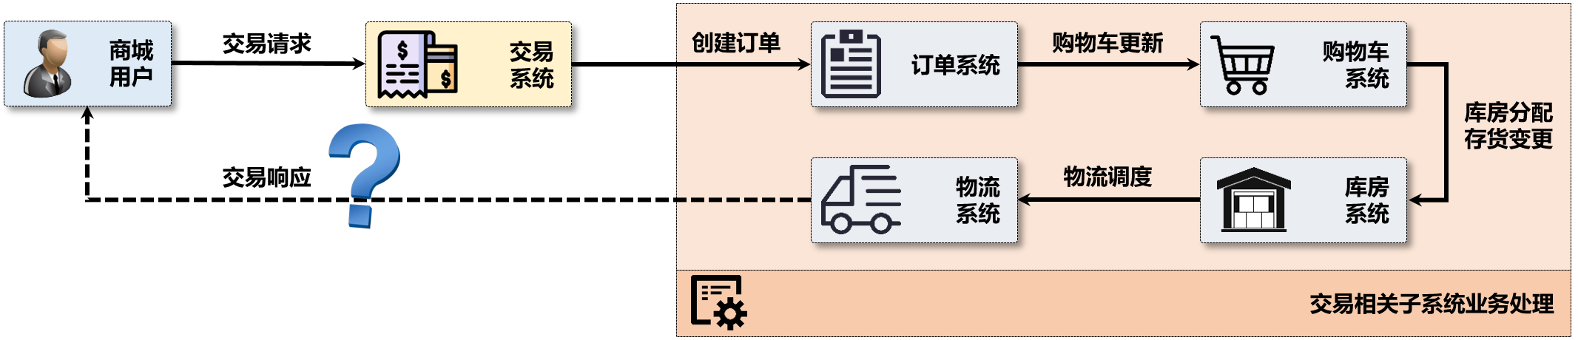
传统实时性响应开发
在标准的项目开发与设计之中，最为常见的处理形式就是客户端向服务器端发出操作请求，而后用户等待服务端业务处理完成与数据响应，但是这种操作所带来的最为严重的后果就是当服务端处理性能较差，或者业务处理逻辑耗时的情况下，该客户端会持续占用服务端的线程资源，导致后续其他请求无法正常处理。
以一个购物商城的系统为例，用户向商城的交易系统发出了一个交易请求，但是一个完整的交易系统又会涉及到订单系统、购物车系统、库房系统以及物流系统等多个关联系统的操作，整个的业务处理完成后有可能要长达几分钟甚至数十个小时的时间，而在处理期间用户不可能一直处于等待响应的状态，尤其是在高并发访问期间，这样的处理逻辑会直接造成服务瘫痪。

Slide 3
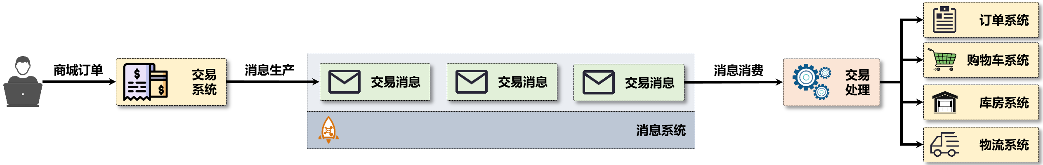
消息组件处理
为了解决此类问题，最佳的做法是在项目之中引入一个消息系统，即：用户通过交易系统发出一个交易数据随后就会立即对该用户的请求做出响应。但是此交易数据并非立即处理，而是进入到一个消息系统之中等待其它相关子系统的处理。这样一来就可以极大的减少服务器端处理时间，也可以提高项目的吞吐量，起到了一个业务操作缓冲的功能，而这就是消息组件的主要作用。

Slide 4
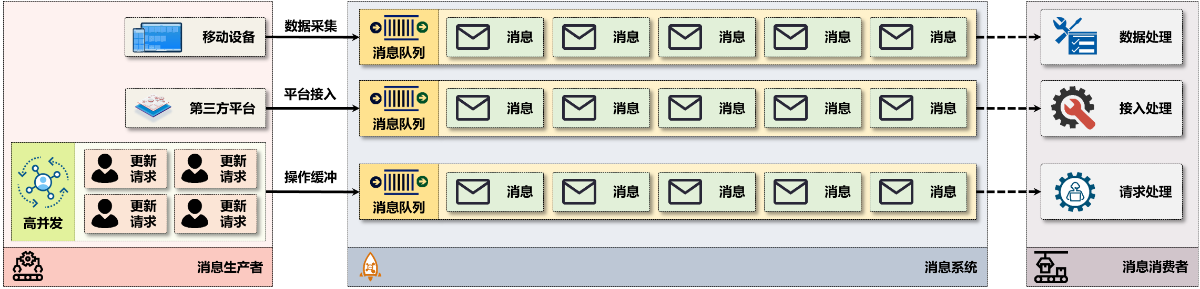
消息组件作用
消息组件是一种基于队列处理模式的服务端应用，在消息组件中分为消息生产者与消息消费者两个处理终端。不管生产者生产了多少个消息，这些消息都会保存在消息组件之中，可以很好的实现削峰填谷的处理效果，避免大规模用户请求所带来的服务瘫痪等相关问题的出现。所有保存在消息组件中的消息数据可以依据自身的业务逻辑需要由消费端按顺序进行处理，这样就可以保证整个业务处理逻辑的可靠性以及服务运行的稳定性，同时基于消息处理机制的方式还可以使得各种第三方平台的接入更加的方便。

Slide 5
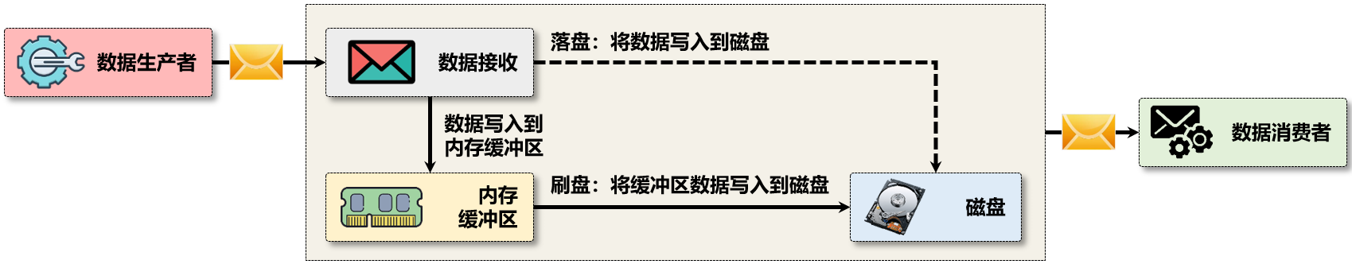
刷盘与落盘
由于消息中间件中需要进行大量消息数据的存储，所以对于数据的存储形式就提供有了“刷盘”与“落盘”两种实现机制
落盘主要是为了保证数据持久化，这样即使服务器出现了宕机也不会导致数据丢失，但是由于IO的限制，导致处理性能较差。而刷盘会将数据先写入到内存缓冲区之中，而后由操作系统决定何时写入到磁盘之中进行持久化存储，但是一旦出现服务宕机时，那些保存在内存中未写入的数据就有可能丢失，由于此种形式主要对内存进行读写，处理性能较高。
同步刷盘（SYNC_FLUSH）：当数据写入到缓存后立刻刷盘，在保证刷盘成功的前提下进行客户端响应，此种操作拥有较高的数据可靠性；
异步刷盘（ASYNC_FLUSH）：写入处理速度快，吞吐量大，缓存数据积累到一定时快速写入，但是不能够保证数据的可靠性；

Slide 6
常用消息组件
No. | 比较点 | RabbitMQ | RocketMQ | Kafka
1 | 开发语言 | ERLang | Java | Scala
2 | 吞吐量 | 万级 | 十万级 | 百万级
3 | 可用性 | 高，主从架构，基于镜像模式实现，数据量大时可能有性能问题 | 非常高，采用分布式主从架构 | 非常高，采用分布式主从架构
4 | 可靠性 | 同步刷盘 | 同步刷盘、异步刷盘 | 异步刷盘，容易丢数据
5 | 堆积能力 | 一般 | 非常好 | 非常好
6 | 顺序消费 | 支持，一个消息失败，此消息的顺序会被打乱 | 支持，顺序消息场景下，消费失败时消息队列将会暂停 | 支持，一台Broker宕机后，消息会乱序
7 | 定时消息 | 支持 | 支持 | 不支持
8 | 事务消息 | 不支持 | 支持 | 不支持
9 | 消息重试 | 支持 | 支持 | 不支持
10 | 死信队列 | 支持 | 支持 | 不支持
11 | 访问权限 | 认证与授权 | 无（4.4.0版本后支持） | 无
12 | 产品定位 | 非日志采集的可靠消息传输 | 非日志采集的可靠消息传输 | 日志采集消息

Slide 7
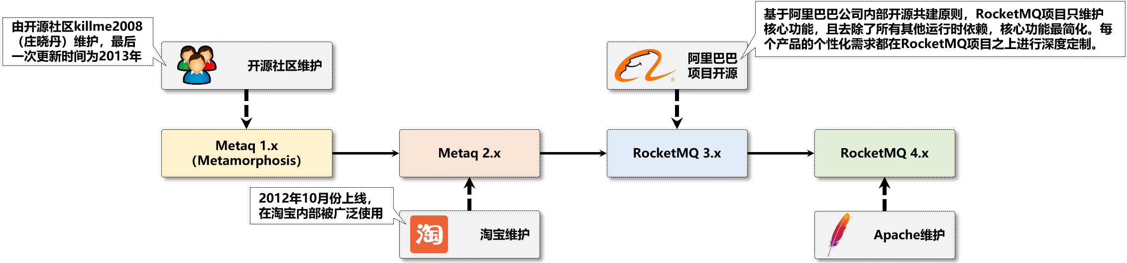
RocketMQ发展史
RocketMQ是由阿里推出的一款分布式、队列模型的开源消息中间件，同时在阿里巴巴内部经历了十年的双十一大促活动的洗礼中依然可以保证较高处理性能与较好的稳定性。现在已经交由Apache负责维护，并且于2017年09月25日成为Apache的顶级项目。

Slide 8
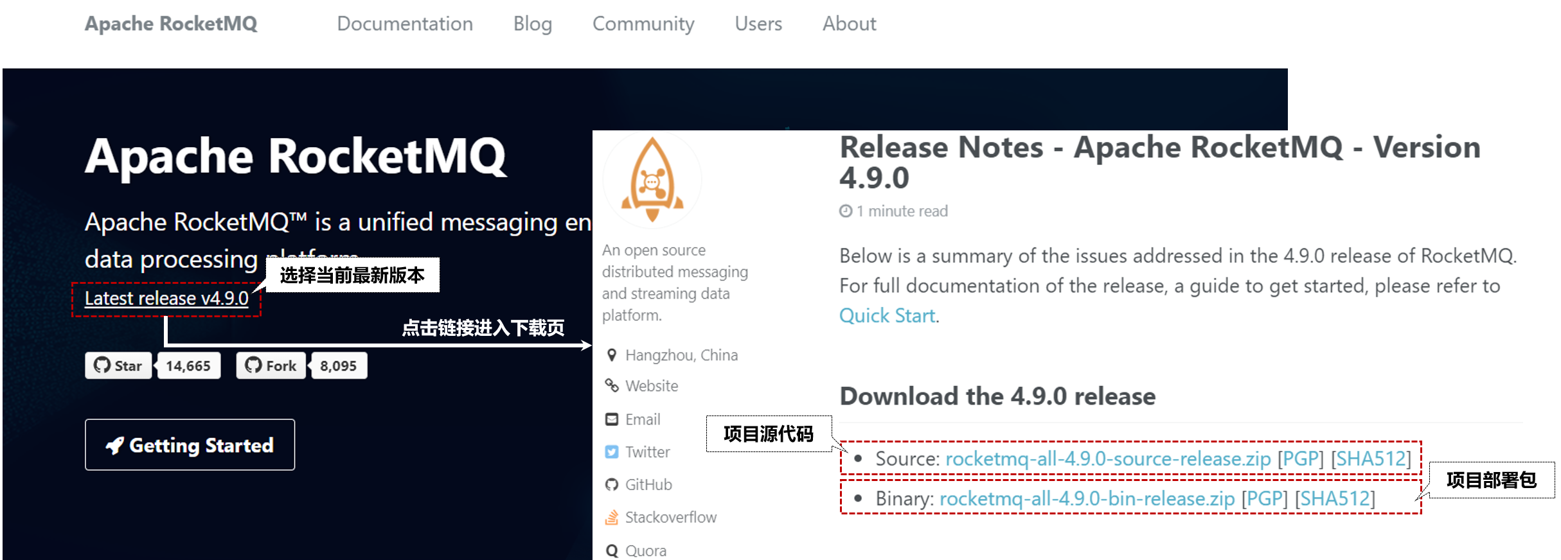
下载RocketMQ部署包
RocketMQ组件基于Java开发，开发者只需要直接在配置了JDK 1.8的主机上即可进行应用部署，要想获得RocketMQ的部署包，则可以直接访问“rocketmq.apache.org”路径进行下载

Slide 9
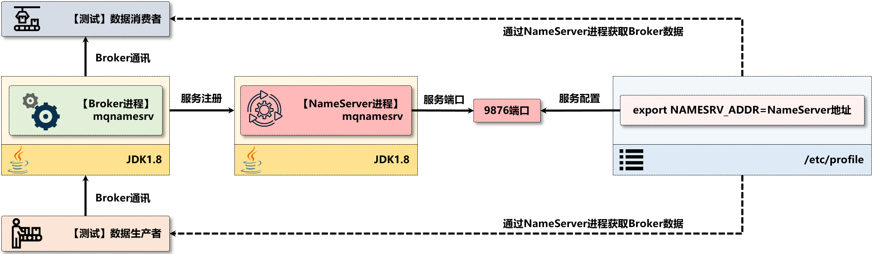
RocketMQ服务安装
一个完整的RocketMQ服务需要启动至少两个进程（NameServer、Broker）

Slide 10
RocketMQ服务部署 - 1
组件保存路径：/var/ftp/rocketmq-all-4.9.0-bin-release.zip；
解压缩：unzip /var/ftp/rocketmq-all-4.9.0-bin-release.zip -d /usr/local/；
目录更名：mv /usr/local/rocketmq-all-4.9.0-bin-release /usr/local/rocketmq
创建日志目录：mkdir /usr/local/rocketmq/logs
NameServer启动：nohup /usr/local/rocketmq/bin/mqnamesrv > /usr/local/rocketmq/logs/rocketmq-namesrv.log 2>&1 &
创建数据目录：mkdir -p /usr/data/rocketmq/store/commitlog
修改RocketMQ配置文件：vi /usr/local/rocketmq/conf/broker.conf
NameServer地址：namesrvAddr=rocketmq-server:9876
数据存储路径：storePathRootDir=/usr/data/rocketmq/store
CommitLog存储路径：storePathCommitLog=/usr/data/rocketmq/store/commitlog
BrokerServer启动：nohup /usr/local/rocketmq/bin/mqbroker -c /usr/local/rocketmq/conf/broker.conf > /usr/local/rocketmq/logs/rocketmq-broker.log 2>&1 &

Slide 11
RocketMQ服务部署 - 2
增加新的配置项：vi /etc/profile
增加配置项：export NAMESRV_ADDR=rocketmq-server:9876
配置项生效：source /etc/profile
修改防火墙配置：
firewall-cmd --zone=public --add-port=9876/tcp --permanent
firewall-cmd --zone=public --add-port=10911/tcp --permanent
firewall-cmd --zone=public --add-port=10909/tcp --permanent
firewall-cmd --zone=public --add-port=10912/tcp --permanent
firewall-cmd --reload
内置生产者测试：/usr/local/rocketmq/bin/tools.sh org.apache.rocketmq.example.quickstart.Producer
内置消费者测试：/usr/local/rocketmq/bin/tools.sh org.apache.rocketmq.example.quickstart.Consumer

Slide 12
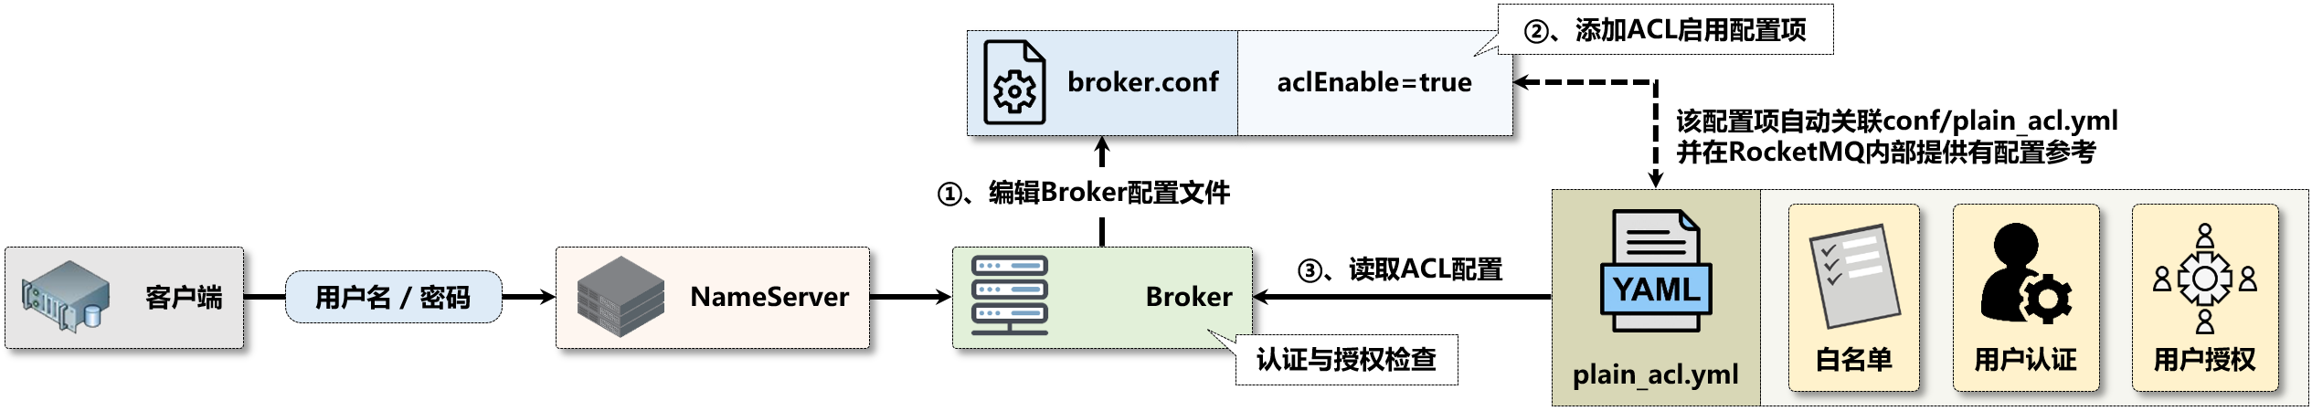
ACL安全机制
在RocketMQ 4.4.0版本后Apache提供了ACL（Access Control List、访问控制列表）安全机制，这样就可以通过认证与授权的方式保证整个系统的安全与运行稳定

Slide 13
ACL配置项
No. | 配置项 | 描述 | 配置数据
01 | globalWhiteRemoteAddresses | 全局访问IP白名单 | *、192.168.*.* 、192.168.190.*、127.0.0.1
02 | accounts | 配置访问账户 | 认证与授权配置项集合
03 | accessKey | 用户名 | 字符串（建议长度超过7位）
04 | secretKey | 密码 | 字符串（建议长度超过7位）
05 | whiteRemoteAddress | 用户访问IP白名单 | *、192.168.*.* 、192.168.190.*、127.0.0.1
06 | admin | 是否为管理员账户 | true、false
07 | defaultTopicPerm | 默认的主题权限 | DENY、PUB、SUB、PUB|SUB
08 | defaultGroupPerm | 默认的订阅组（消费组）权限 | DENY、PUB、SUB、PUB|SUB
09 | topicPerms | 配置每个主题的操作权限 | DENY、PUB、SUB、PUB|SUB
10 | groupPerms | 配置每个订阅组（消费组）权限 | DENY、PUB、SUB、PUB|SUB

Slide 14
ACL启用配置
修改broker.conf配置文件：vi /usr/local/rocketmq/conf/broker.conf
添加配置项：aclEnable=true
编辑plain_acl.yml配置文件：vi /usr/local/rocketmq/conf/plain_acl.yml
重新启动Broker服务进程：nohup /usr/local/rocketmq/bin/mqbroker -c /usr/local/rocketmq/conf/broker.conf > /usr/local/rocketmq/logs/rocketmq-broker.log 2>&1 &
globalWhiteRemoteAddresses: ➔ 定义全局访问IP白名单 - 10.10.103.* ➔ 白名单IP范围 - 192.168.190.* ➔ 白名单IP范围 accounts: ➔ 配置账户信息 - accessKey: RocketMQMuyan ➔ 认证用户名 secretKey: helloyootk ➔ 认证密码 whiteRemoteAddress: ➔ 用户访问IP白名单 admin: false ➔ 当前配置的账户为普通用户 defaultTopicPerm: PUB|SUB ➔ 默认的主题权限为可读写 defaultGroupPerm: PUB|SUB ➔ 默认的订阅组权限为可读写 topicPerms: ➔ 用户主题权限配置 - TopicMuyan=DENY ➔ 配置指定主题的操作权限 - TopicYootk=PUB|SUB ➔ 配置指定主题的操作权限 - TopicBenchmark=PUB|SUB ➔ 配置指定主题的操作权限 groupPerms: ➔ 订阅组权限 - yootk-group=DENY ➔ 配置指定订阅组的操作权限 - muyan-group=PUB|SUB ➔ 配置指定订阅组的操作权限 - happy-group=SUB ➔ 配置指定订阅组的操作权限 - accessKey: RocketMQAdmin ➔ 认证用户名 secretKey: hello123456 ➔ 认证密码 whiteRemoteAddress: 192.168.1.* ➔ 用户访问IP白名单 admin: true ➔ 当前配置的账户为管理员

Slide 15
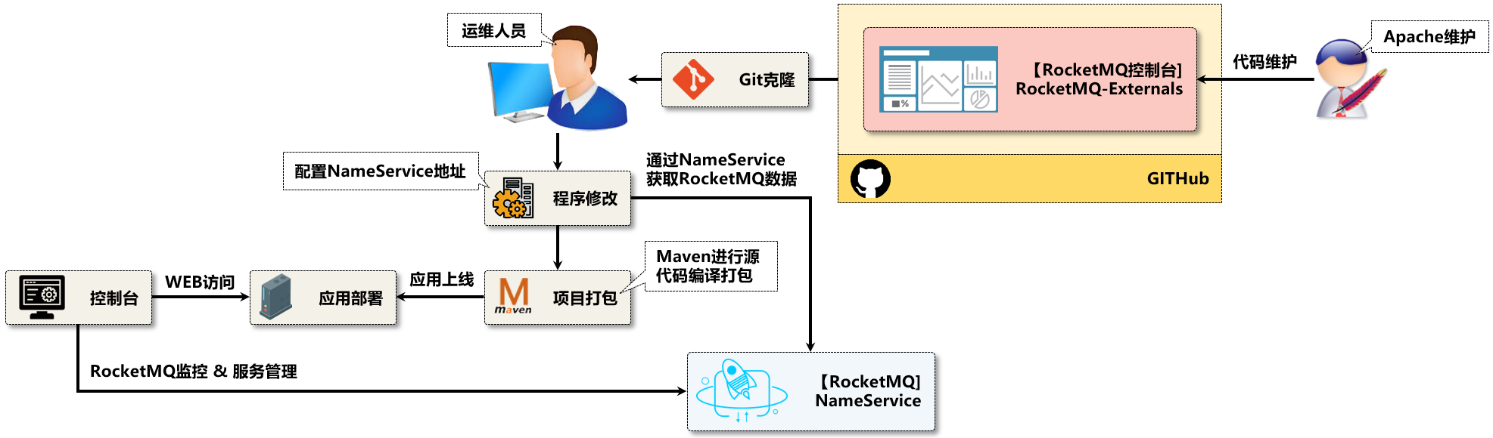
RocketMQ-Externals项目部署
RocketMQ本身只提供了消息服务的功能，但是为了便于消息服务的管理以及访问流量监控，还需要通过Apache给出的“RocketMQ-Externals”扩展项目实现RocketMQ控制台功能，该项目基于Maven开发，开发者可以直接通过GITHub的服务地址进行代码下载，并根据自身的需要对源代码进行修改（配置RocketMQ的NameServer地址），以实现最终的RocketMQ连接

Slide 16
RocketMQ-Externals服务配置
代码下载：git clone git@github.com:muyan-yootk/rocketmq-externals.git
修改模块之中的application.yml配置，明确的设置NameServer服务地址：
添加NameServer地址：rocketmq.config.namesrvAddr=rocketmq-server:9876
配置认证用户名： rocketmq.config.accessKey=RocketMQMuyan
配置认证密码：rocketmq.config.secretKey=helloyootk
开启控制台安全认证：rocketmq.config.loginRequired=true
修改users.properties配置文件：
添加管理员账户：admin=hello,1
添加用户账户：muyan=yootk
项目打包：mvn clean package -Dmaven.test.skip=true
服务启动：java -jar /usr/local/src/rocketmq-console-ng-2.0.0.jar > /usr/local/rocketmq/logs/rocketmq-console.log 2>&1 &
防火墙配置：
firewall-cmd --zone=public --add-port=8080/tcp --permanent
firewall-cmd --reload

Slide 17
mqadmin
为了便于管理员进行RocketMQ的维护，在RocketMQ组件的内部提供了mqadmin命令，该命令由一系列的子指令所组成，使用者直接输入“mqadmin”命令即可得到所有的子指令项定义，通过这些子指令实现RocketMQ的配置与监控处理操作。

Slide 18
No. | 指令名称 | 描述
01 | updateTopic | 创建或更新主题
02 | deleteTopic | 从指定的NameServer或Broker中删除主题
03 | updateSubGroup | 创建或更新订阅组
04 | deleteSubGroup | 从指定的Broker中删除订阅组
05 | updateBrokerConfig | 更新Broker配置项
06 | updateTopicPerm | 更新主题读写模式（6：支持读写、2：禁读、4：禁写）
07 | topicRoute | 获取主题路由信息
08 | topicStatus | 获取主题状态信息
09 | topicClusterList | 获取集群主题列表
10 | brokerStatus | 获取Broker的运行时状态数据
11 | queryMsgById | 根据消息ID查询消息数据
12 | queryMsgByKey | 根据消息KEY查询消息数据
13 | queryMsgByUniqueKey | 根据唯一KEY查询消息
14 | queryMsgByOffset | 根据Offset查询消息
15 | QueryMsgTraceById | 查询消息详情
16 | printMsg | 打印消息详情
17 | printMsgByQueue | 打印消息详情
18 | sendMsgStatus | 发送信息到Broker
19 | brokerConsumeStats | 抓取Broker中的消费端状态数据
20 | producerConnection | 查询所有连接的生产者信息
21 | consumerConnection | 查询所有连接的消费端信息
22 | consumerProgress | 查看订阅组消费状态
23 | consumerStatus | 查询消费端的内部数据结构
24 | cloneGroupOffset | 从其他组克隆Offset
25 | clusterList | 集群列表
26 | topicList | 从指定的NameServer中获取主题列表
27 | updateKvConfig | 创建或更新KV数据
28 | deleteKvConfig | 删除指定KV数据
29 | wipeWritePerm | 擦除所有写入的权限
30 | resetOffsetByTime | 根据时间戳重置Offset
31 | updateOrderConf | 创建、更新或删除Order配置
32 | cleanExpiredCQ | 从Broker中清除失效的消费队列
33 | cleanUnusedTopic | 从Broker中清除未使用到的主题
34 | startMonitoring | 开启监控
35 | statsAll | 主题和消费端程序统计
36 | allocateMQ | 分配消息队列
37 | checkMsgSendRT | 检查消息与发送响应时间
38 | clusterRT | 集群消息列表与响应时间
39 | getNamesrvConfig | 获取NameServer配置数据
40 | updateNamesrvConfig | 更新NameServer配置项
41 | getBrokerConfig | 从指定的集群或指定的Broker获取配置项
42 | queryCq | 查询消费组指令
43 | sendMessage | 发送消息
44 | consumeMessage | 消息消费
45 | updateAclConfig | 更新ACL（访问控制列表）配置
46 | deleteAccessConfig | 删除ACL配置
47 | clusterAclConfigVersion | 查看集群中的ACL配置列表
48 | updateGlobalWhiteAddr | 更新全局白名单配置
49 | getAccessConfigSubCommand | 列表全部的ACL配置信息

Slide 19
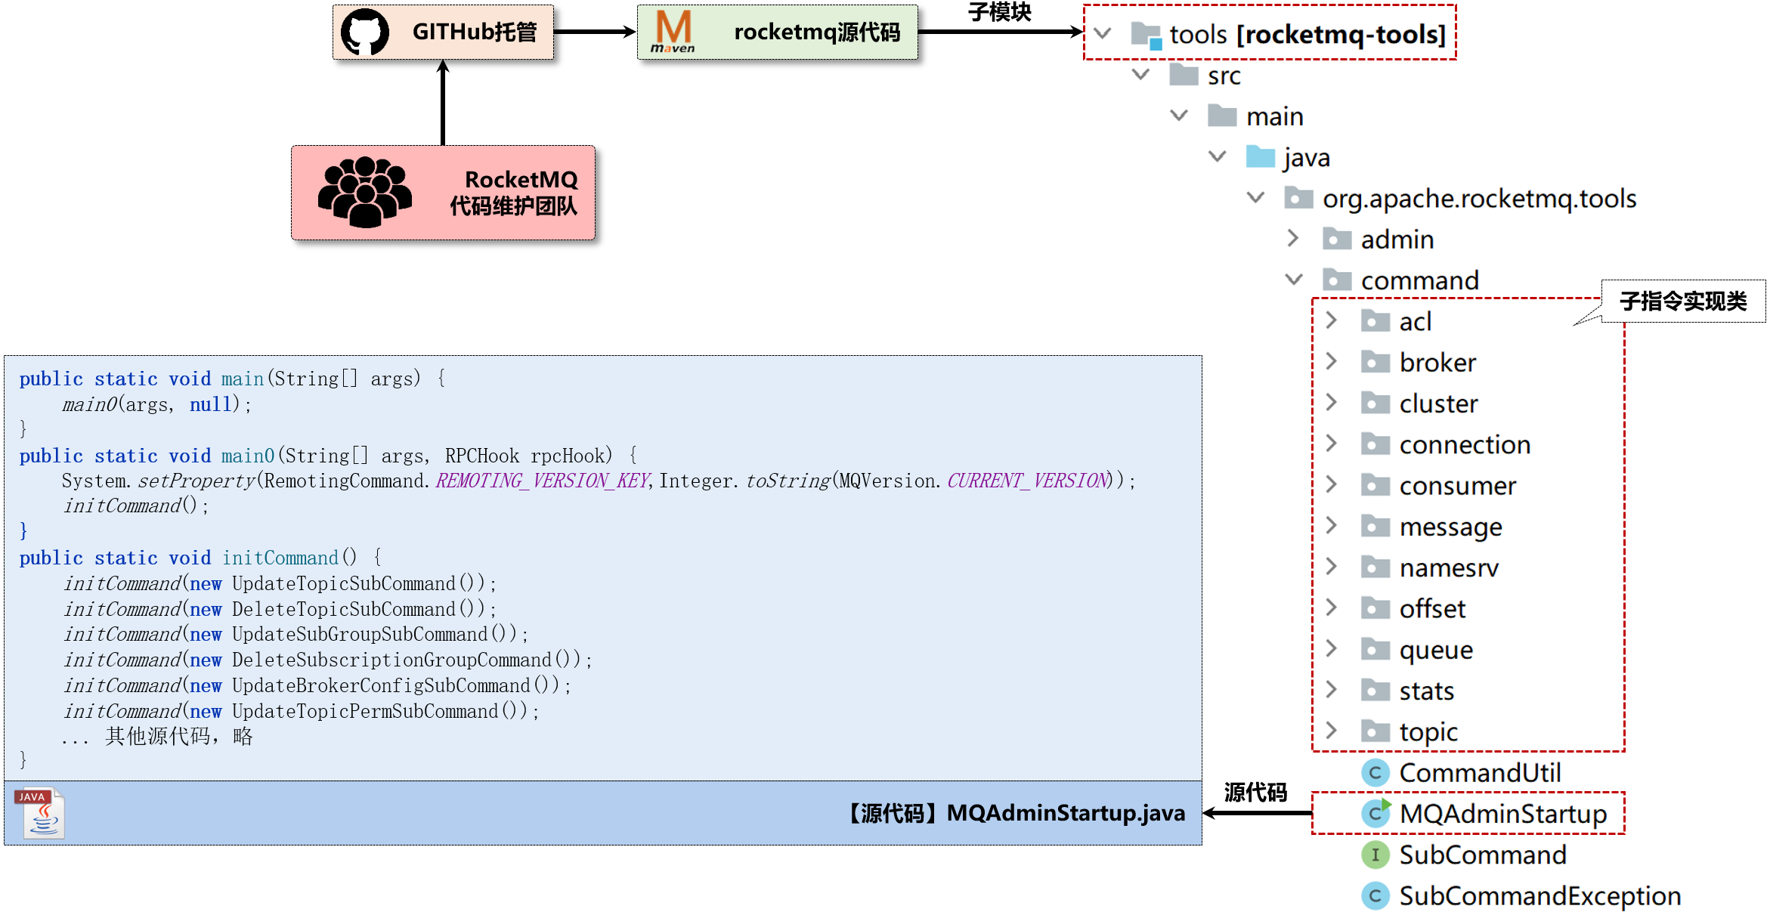
子指令实现类

Slide 20
创建主题指令参数
updateTopic（类名称：com.alibaba.rocketmq.tools.command.topic.UpdateTopicSubCommand）：创建消息主题指令
No. | 参数名称 | 描述
1 | -b | Broker地址，表示该主题创建在指定的Broker之中
2 | -c | Cluster名称，表示该主题创建在指定的集群中
3 | -h | 打印帮助信息
4 | -n | NameServer服务地址，格式：“主机IP:端口;主机IP:端口;…”
5 | -p | 指定新的主题操作权限（W、R、WR）
6 | -r | 读取队列数量（默认为8）
7 | -w | 可写队列数量（默认为8）
8 | -t | 主题名称，允许的名称格式为“^[a-zA-Z0-9_-]+$”

Slide 21
主题列表指令
topicList（类名称：com.alibaba.rocketmq.tools.command.broker.UpdateBrokerConfigSubCommand）：查看全部的主题列表指令
No. | 参数名称 | 描述
1 | -c | Cluster名称，表示删除某个集群下的某个主题
2 | -n | NameServer服务地址，格式：“主机IP:端口;主机IP:端口;…”
3 | -h | 打印帮助信息

Slide 22
删除主题指令
deleteTopic（类名称：com.alibaba.rocketmq.tools.command.topic.DeleteTopicSubCommand）：删除指定消息主题指令
No. | 参数名称 | 描述
1 | -b | Broker地址，表示该主题创建在指定的Broker之中
2 | -c | Cluster名称，表示删除某个集群下的某个主题
3 | -n | NameServer服务地址，格式：“主机IP:端口;主机IP:端口;…”
4 | -t | 主题名称，允许的名称格式为“^[a-zA-Z0-9_-]+$”

Slide 23
创建或修改订阅组指令
updateSubGroup（类名称：com.alibaba.rocketmq.tools.command.consumer.UpdateSubGroupSubCommand）：创建或修改订阅组指令
No. | 参数名称 | 描述
01 | -b | Broker地址，表示该主题创建在指定的Broker之中
02 | -c | Cluster名称，表示删除某个集群下的某个主题
03 | -d | 是否允许广播方式消费
04 | -g | 订阅组名称
05 | -i | 从指定的Broker开始消费
06 | -m | 是否允许从队列最小位置开始消费（默认为false）
07 | -n | NameServer服务地址，格式：“主机IP:端口;主机IP:端口;…”
08 | -q | 消费失败的消息保存到一个重试队列，每个订阅组配置的重试队列个数
09 | -r | 重试消费的最大次数，超过则投递到死信队列，并且不再投递并报警
10 | -s | 消费功能是否开启
11 | -w | 发现消息堆积后，将Consumer的消费请求重定向到其它Slave主机

Slide 24
删除订阅组指令
deleteSubGroup（类名称：com.alibaba.rocketmq.tools.command.consumer.DeleteSubscriptionGroupCommand）：删除订阅组配置指令
No. | 参数名称 | 描述
1 | -b | Broker地址，表示该主题创建在指定的Broker之中
2 | -c | Cluster名称，表示删除某个集群下的某个主题
3 | -g | 订阅组名称
4 | -n | NameServer服务地址，格式：“主机IP:端口;主机IP:端口;…”

Slide 25
更新Broker配置文件指令
updateBrokerConfig（类名称：com.alibaba.rocketmq.tools.command.broker.UpdateBrokerConfigSubCommand）：更新Broker配置文件指令
No. | 参数名称 | 描述
1 | -b | Broker地址，表示该主题创建在指定的Broker之中
2 | -c | Cluster名称，表示删除某个集群下的某个主题
3 | -k | 修改或增加的KEY
4 | -v | 修改或增加的VALUE
5 | -n | NameServer服务地址，格式：“主机IP:端口;主机IP:端口;…”

Slide 26
主题路由信息指令
topicRoute（类名称：com.alibaba.rocketmq.tools.command.topic.TopicRouteSubCommand）：查看主题路由信息指令
No. | 参数名称 | 描述
1 | -n | NameServer服务地址，格式：“主机IP:端口;主机IP:端口;…”
2 | -t | 主题名称，允许的名称格式为“^[a-zA-Z0-9_-]+$”
3 | -l | 使用列表格式打印路由详情

Slide 27
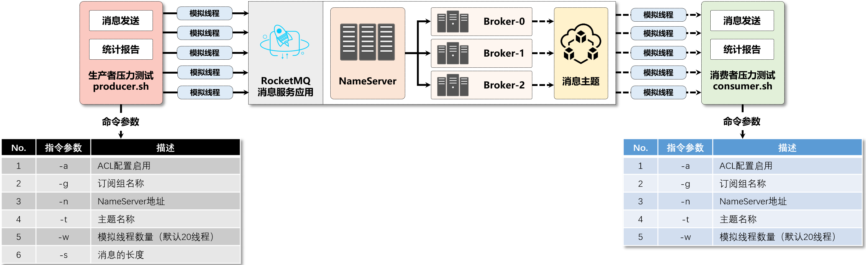
RocketMQ压力测试
在RocketMQ服务正式上线以前需要对服务进行压力测试，在RocketMQ的内部提供了beanchmark的压力测试工具包，其中有两个主要的操作命令：producer.sh（消息生产端压力测试工具）、consumer.sh（消息消费端压力测试工具）

Slide 28
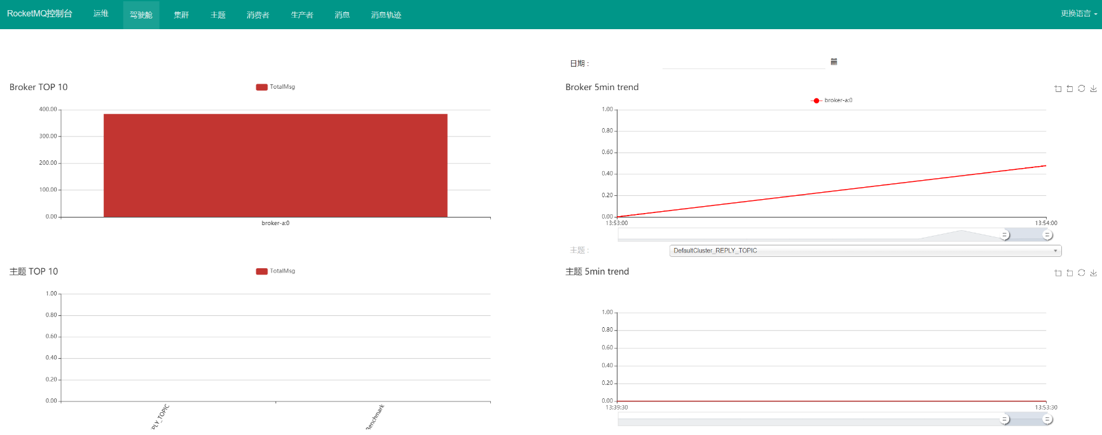
压力测试
1、脚本授权：chmod 777 -R /usr/local/rocketmq/benchmark/
2、启动消费端：/usr/local/rocketmq/benchmark/consumer.sh -t TopicBenchmark -n rocketmq-server:9876 -g muyan-group；
3、启动生产端：/usr/local/rocketmq/benchmark/producer.sh -t TopicBenchmark -n rocketmq-server:9876
4、关闭生产者：/usr/local/rocketmq/benchmark/shutdown.sh producer
5、关闭消费者：/usr/local/rocketmq/benchmark/shutdown.sh consumer

Slide 29
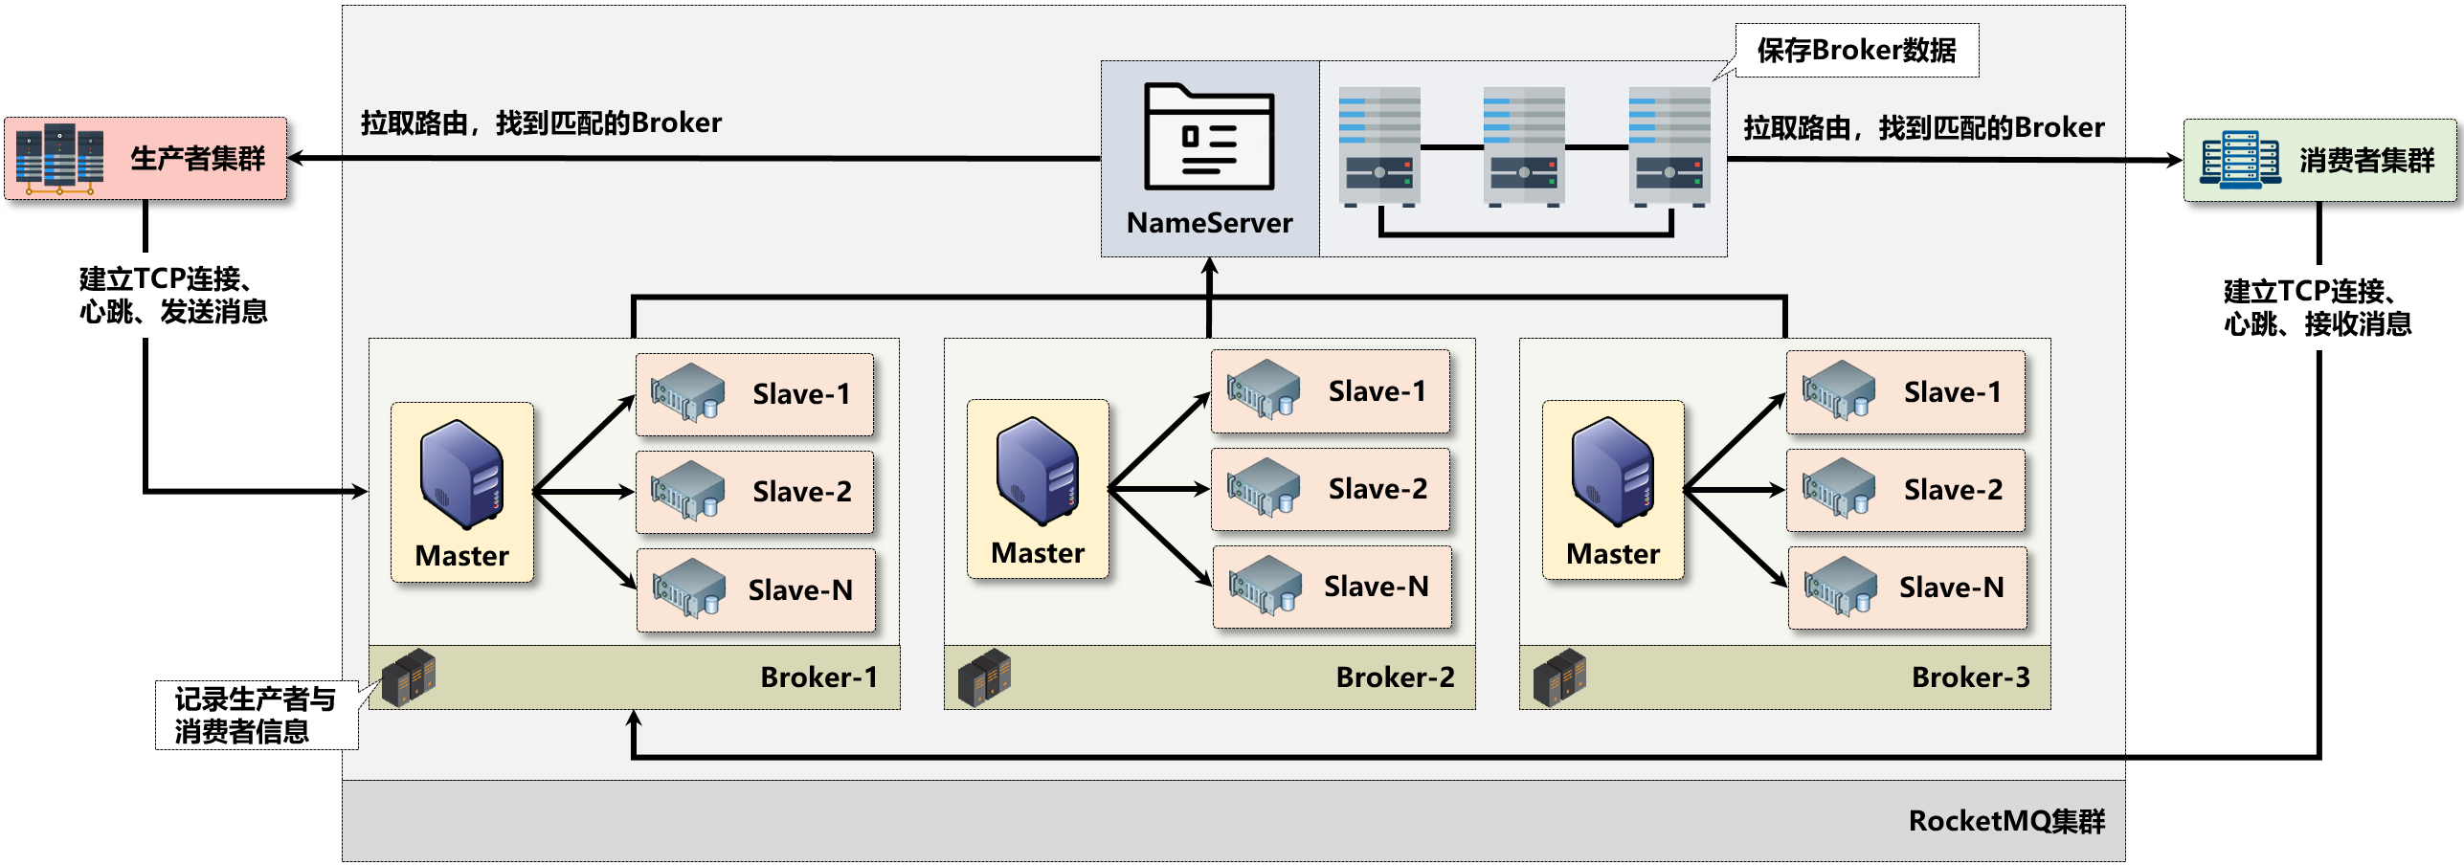
RocketMQ集群架构
RocketMQ是基于队列模型来实现消息分发功能的应用组件，而为了保障服务的稳定运行，一般都会以集群的形式进行服务部署，同时在整个应用集群中RocketMQ一共分为四个核心结构：NameServer、Broker、Producer、Consumer，同时每一个核心结构都可能是一套完整的服务集群。

Slide 30
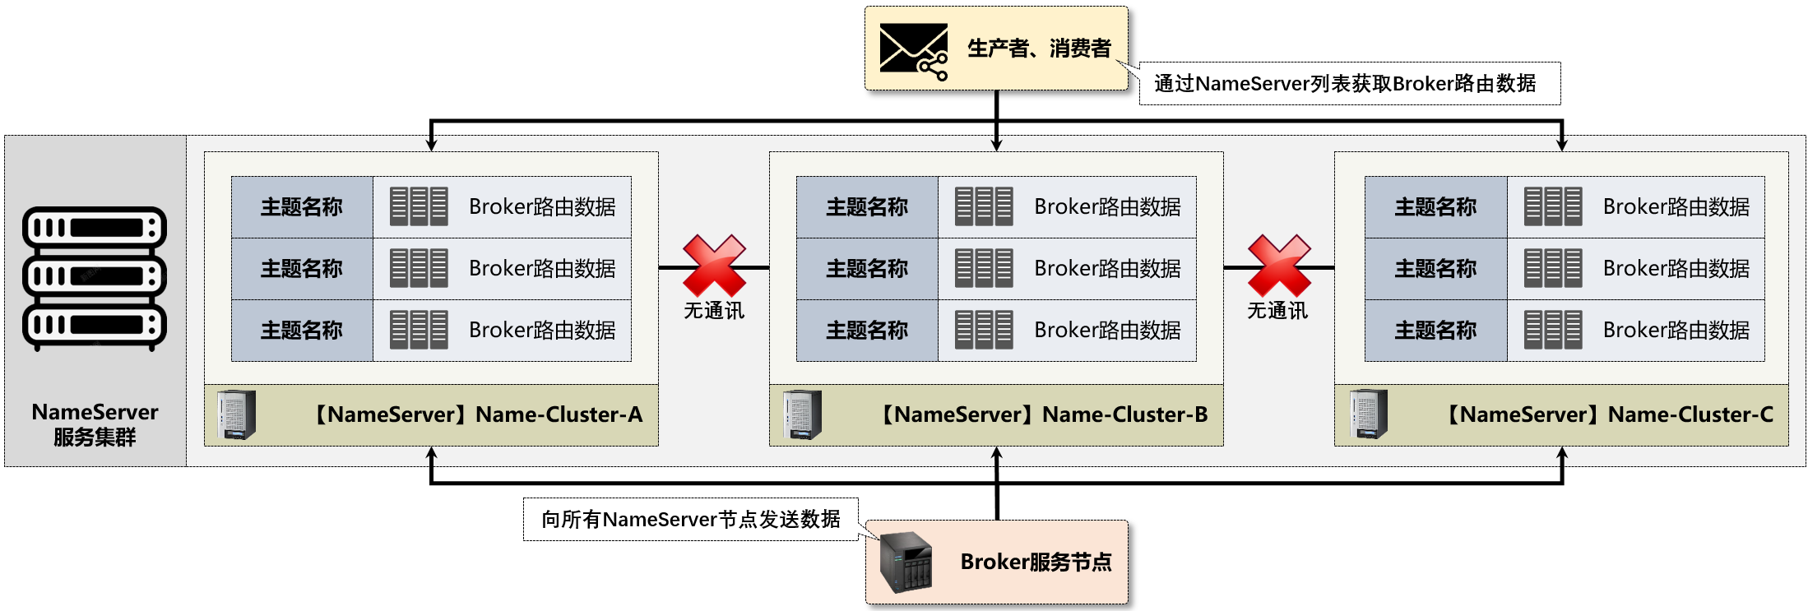
NameServer集群
保存整个RocketMQ集群中的核心数据（主题数据、Broker数据），生产者与消费者都需要通过NameServer提供的路由信息后才可以与相应的Broker连接，完成消息的生产与消费处理，在实际项目应用中，为了保证服务的高可用，一般都会搭建NameServer集群，集群中的每一个节点都会保存有各自独立路由信息，同时集群中的每一个节点互相不进行通讯操作

Slide 31
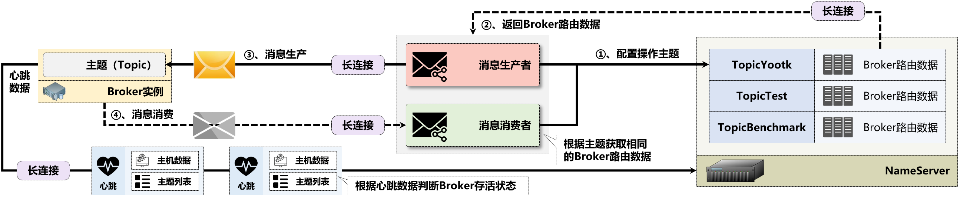
Broker集群
整个RocketMQ中的核心概念，负责消息的发送、消费以及持久化存储功能。每一个Broker节点启动时都会自动的向对应的NameServer发送其所保存的主题以及服务路由数据，这样生产者与消费者就可以根据其操作的主题与指定的Broker建立连接，从而实现消息的生产与发送处理

Slide 32
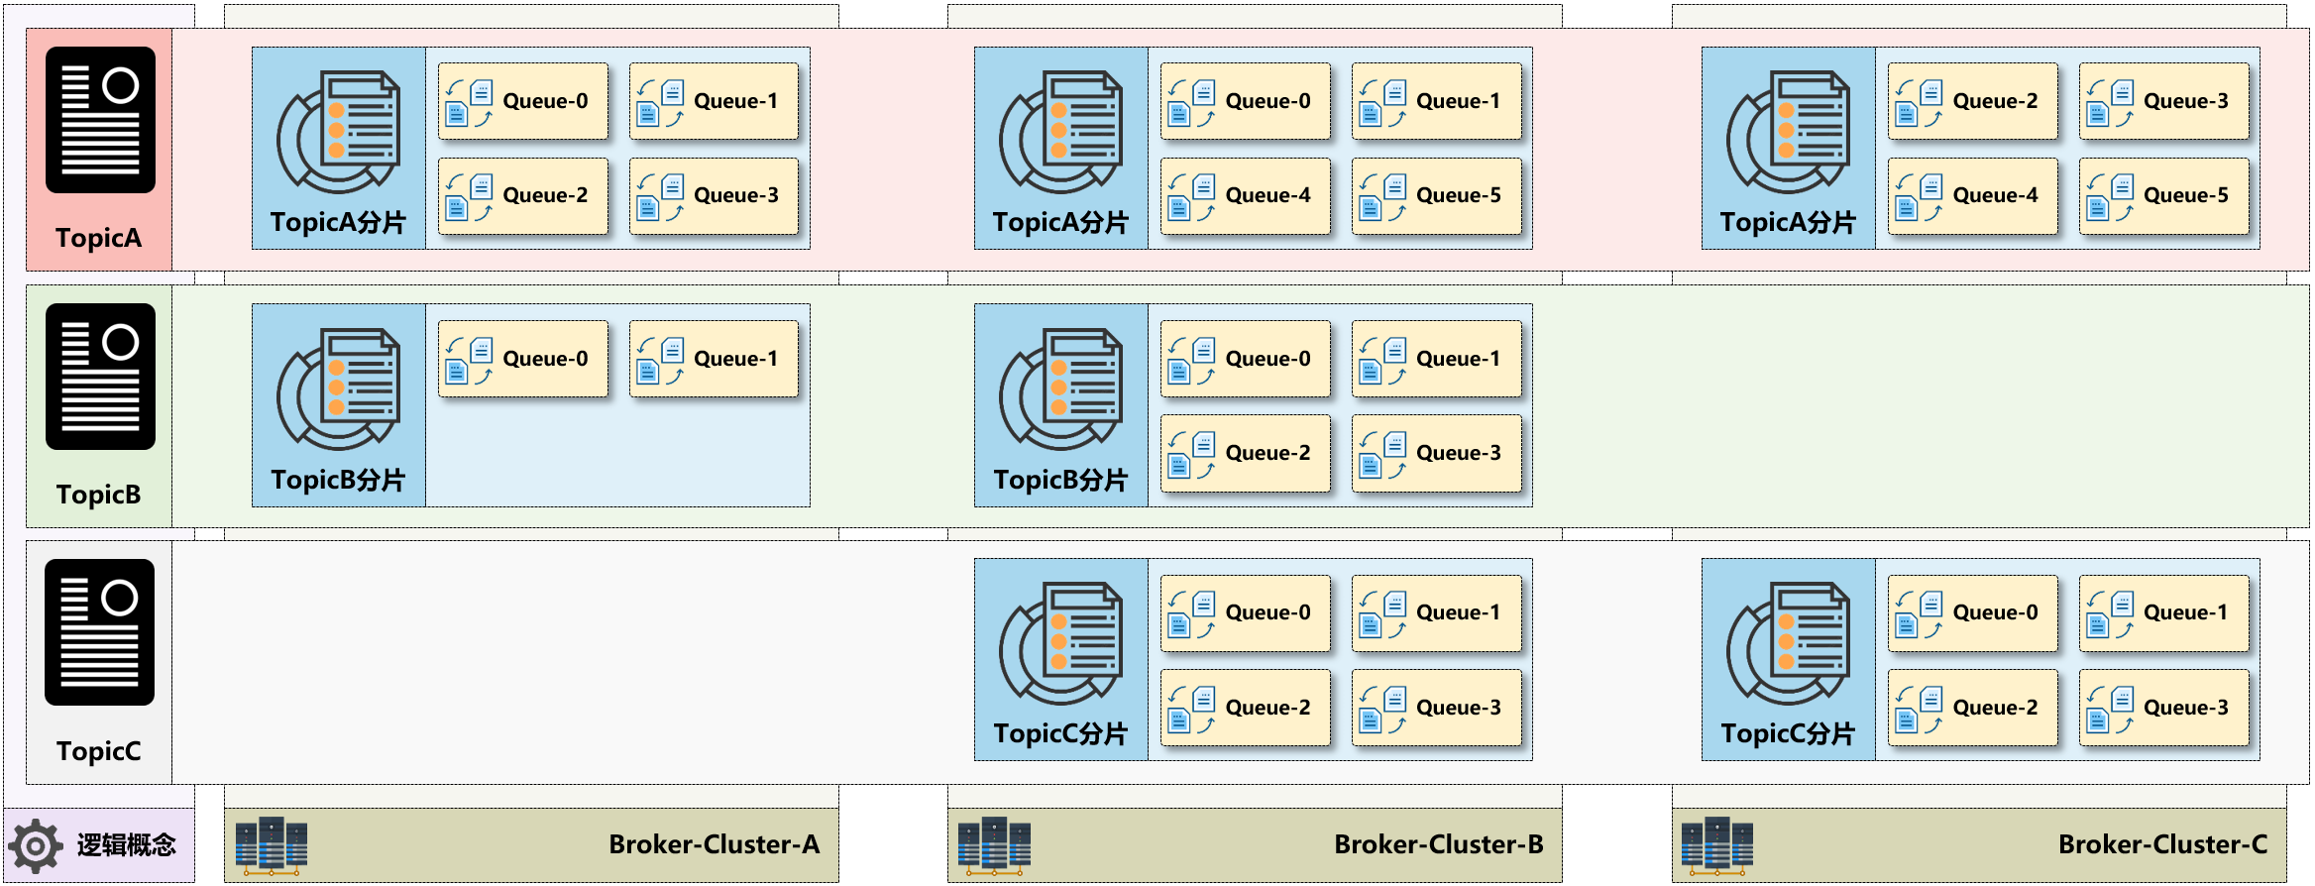
Topic与Queue
随着项目中的业务处理功能的完善，以及访问量的暴涨，某些消息主题也必然会带来更多的更多的消息内容。所以为了可以及时有效的处理更多的消息数据，可以在RocketMQ中引入Broker集群，这些Broker节点全部为一个主题服务，而不同的Broker中可以有不同的队列实现消息的传输

Slide 33
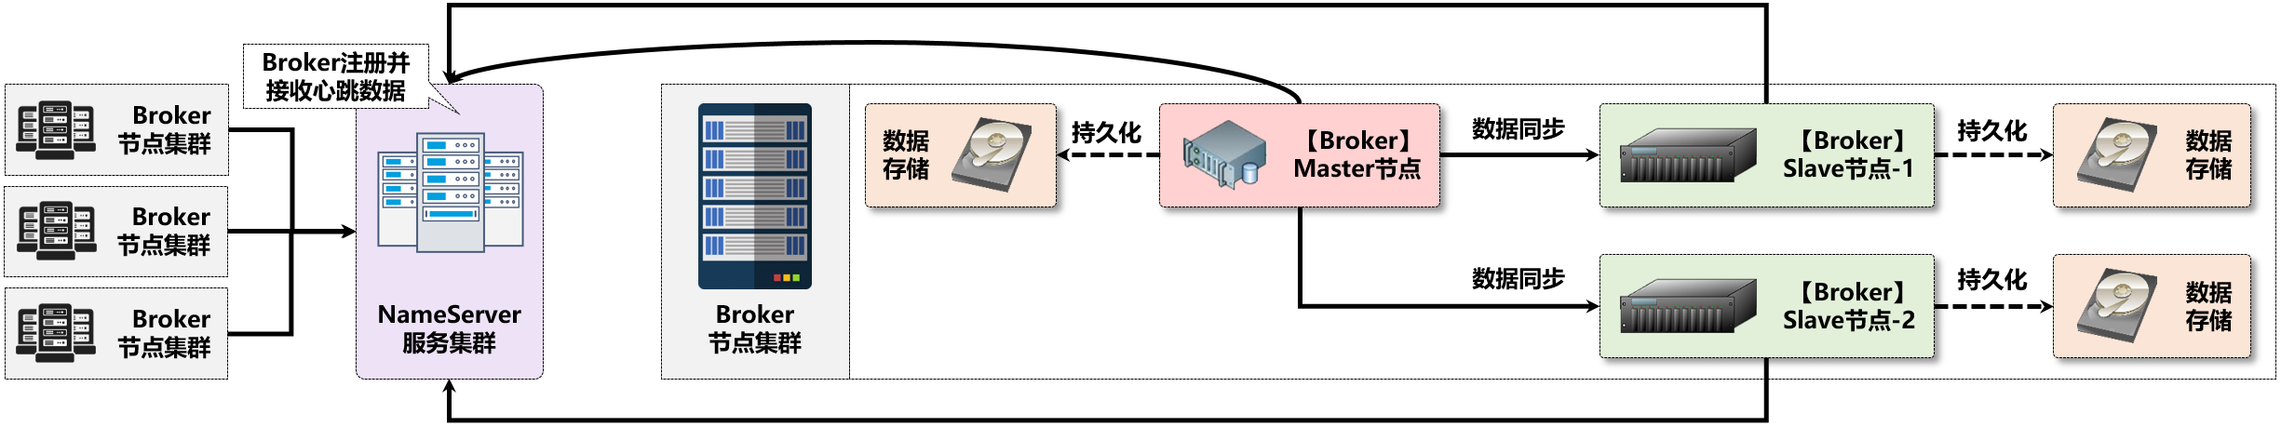
Broker节点集群
Broker在整个的RocketMQ运行架构中承担着消息数据保存的重要作用，如果某一个Broker集群中的节点出现了故障，那么就会造成消息数据的丢失，所以为了保证Broker节点的高可用性，就需要引入主从架构（一个Master节点对应有若干个Slave节点），为了保证数据的安全，在主从架构中的每一个Broker节点都保存有相同的数据。

Slide 34
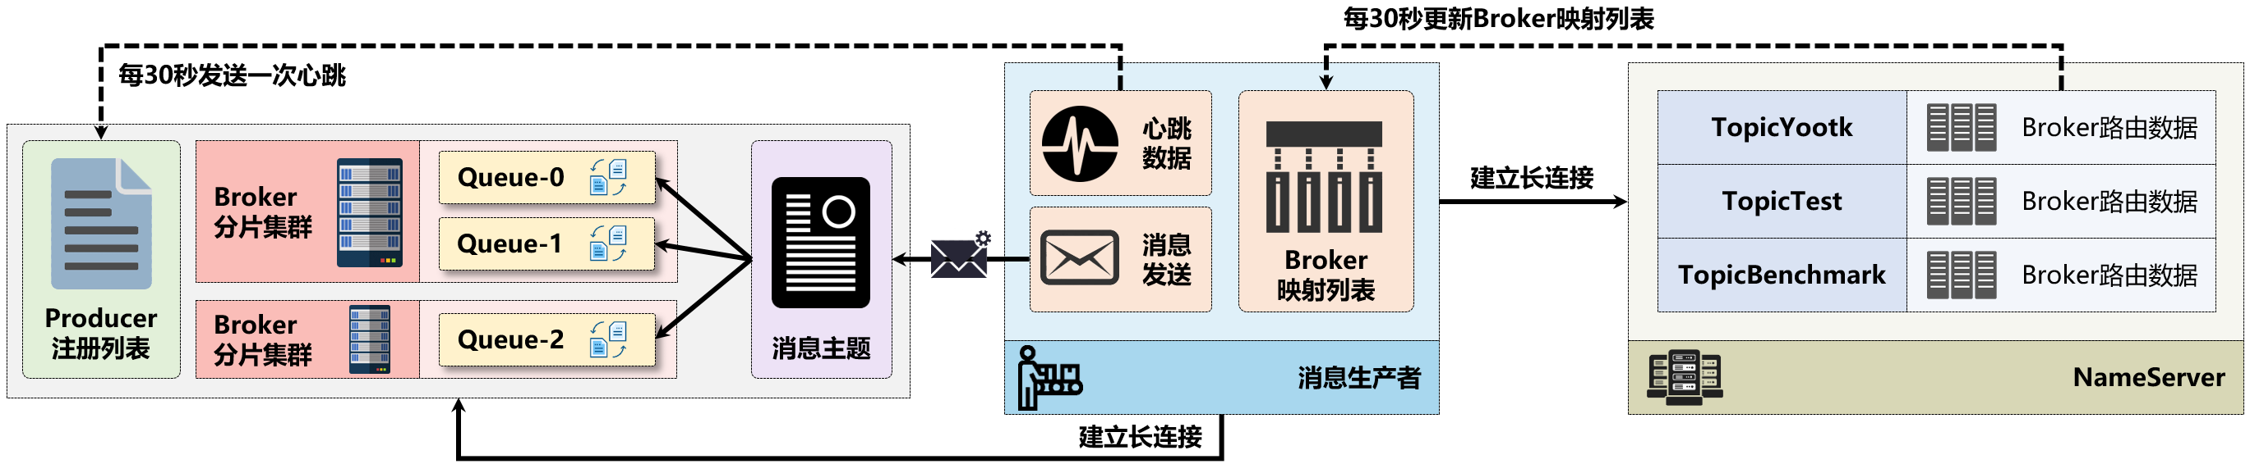
Producer集群
提供集群消息生产者，同时这些生产者拥有相同的分组，每一个生产者在启动时都需要与NameServer建立长链接，如果有一个NameServer节点出现了问题，则会根据服务列表连接其他的NameServer节点。所有获取到的Broker的映射列表会保存在生产端的内存之中，每30秒会通过NameServer更新一次。
生产端通过获取到的Broker映射列表与所需要的Broker建立长连接，同时每隔30秒会向建立连接的Broker发送心跳，每一个Broker也会每10秒扫描一次当前注册的Producer，如果某一个Producer超过2分钟没有心跳，则会断开连接

Slide 35
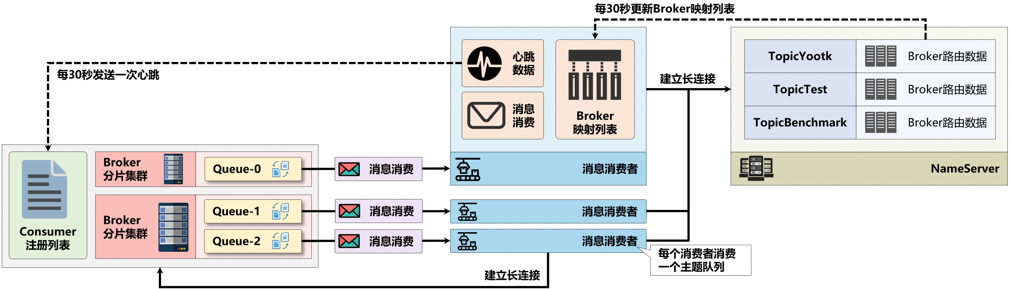
Consumer集群
为了提高消息的消费处理性能，可以设置同一分组的多个消费端节点，每一个消费端都需要与NameServer保持长连接，这样才可以及时抓取到最新的Broker映射列表，当获得了Broker映射列表后会自动的与Broker建立长连接，并且进行消息消费处理。每一个消费节点每隔30秒会向Broker自动发出心跳数据，Broker依靠心跳数据来判断当前消费端的存活状态

Slide 36
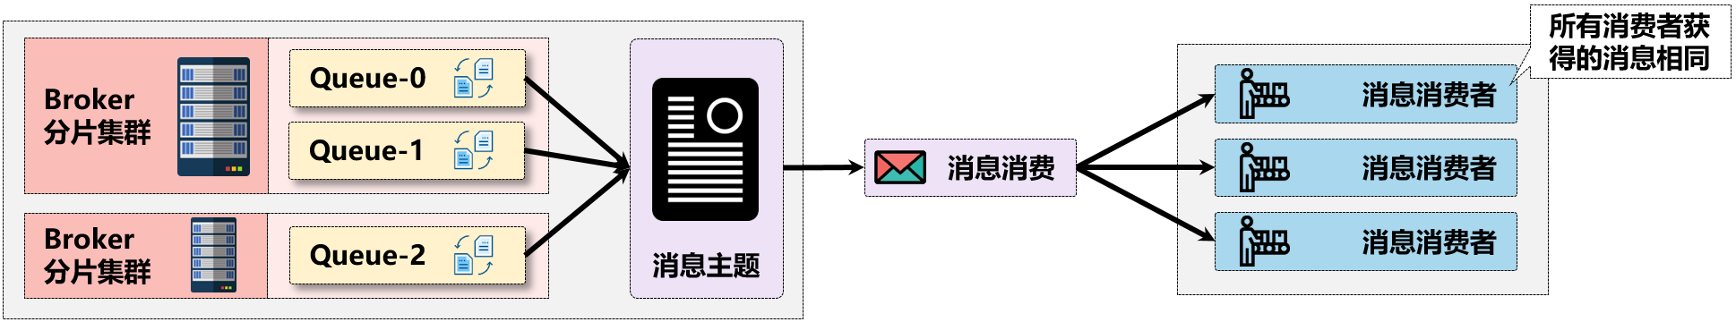
消费模式
考虑到不同的场景需要，在进行消息消费中一般会有广播与集群消费两种处理模式，这两种模式的特点如下：
广播消费：若干个消费者消费同一个主题下的所有队列消息，每个消费者获得同样的消息
集群消费：在一个主题中会由若干个不同的消费者分担消费，例如，现在一个消息主题中有3个队列，这样就可以启动三个消费者，每个消费者消费不同队列的消息数据。

Slide 37
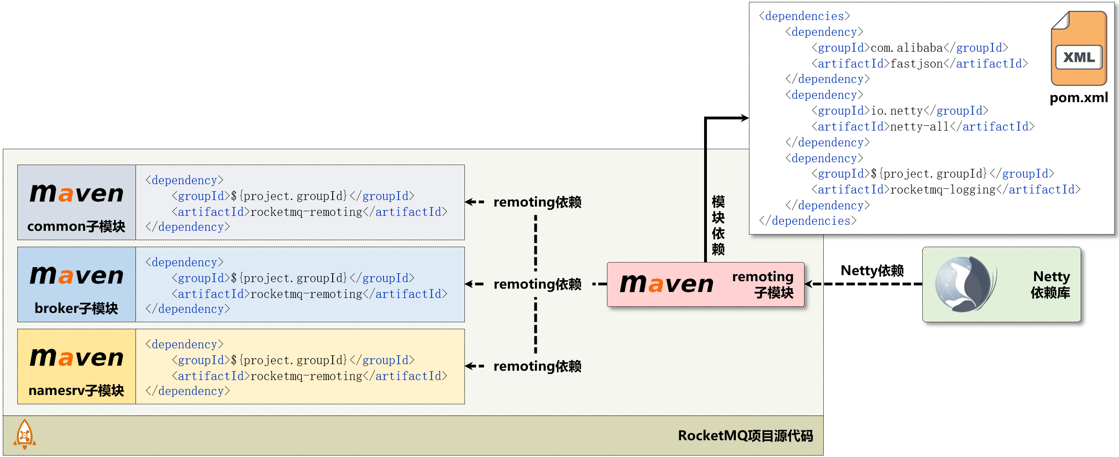
remoting依赖结构
RocketMQ中的RPC通讯是基于Netty框架实现的，为了便于所有的通信操作管理，在RocketMQ项目中定义有一个rocketmq-remoting的子模块，而该项目中的其他子模块（例如：common、namesrv、broker）在进行通讯时都需要通过此模块完成，打开remoting模块的依赖库配置文件（pom.xml）可以发现里面直接引入了Netty依赖库

Slide 38
RemotingService接口
为了实现客户端与服务器之间高效的数据请求与接收，RocketMQ消息队列自定义了通信协议并在Netty的基础之上扩展了通信模块，包括消息协议格式、消息编解码器、消息通讯模式（同步、异步、单向），在remoting子模块中为了便于所有服务的统一管理，定义了一个RemotingService的接口
package org.apache.rocketmq.remoting; public interface RemotingService { void start(); // 服务开启 void shutdown(); // 服务关闭 void registerRPCHook(RPCHook rpcHook); // 注册RPC钩子处理类 }

Slide 39
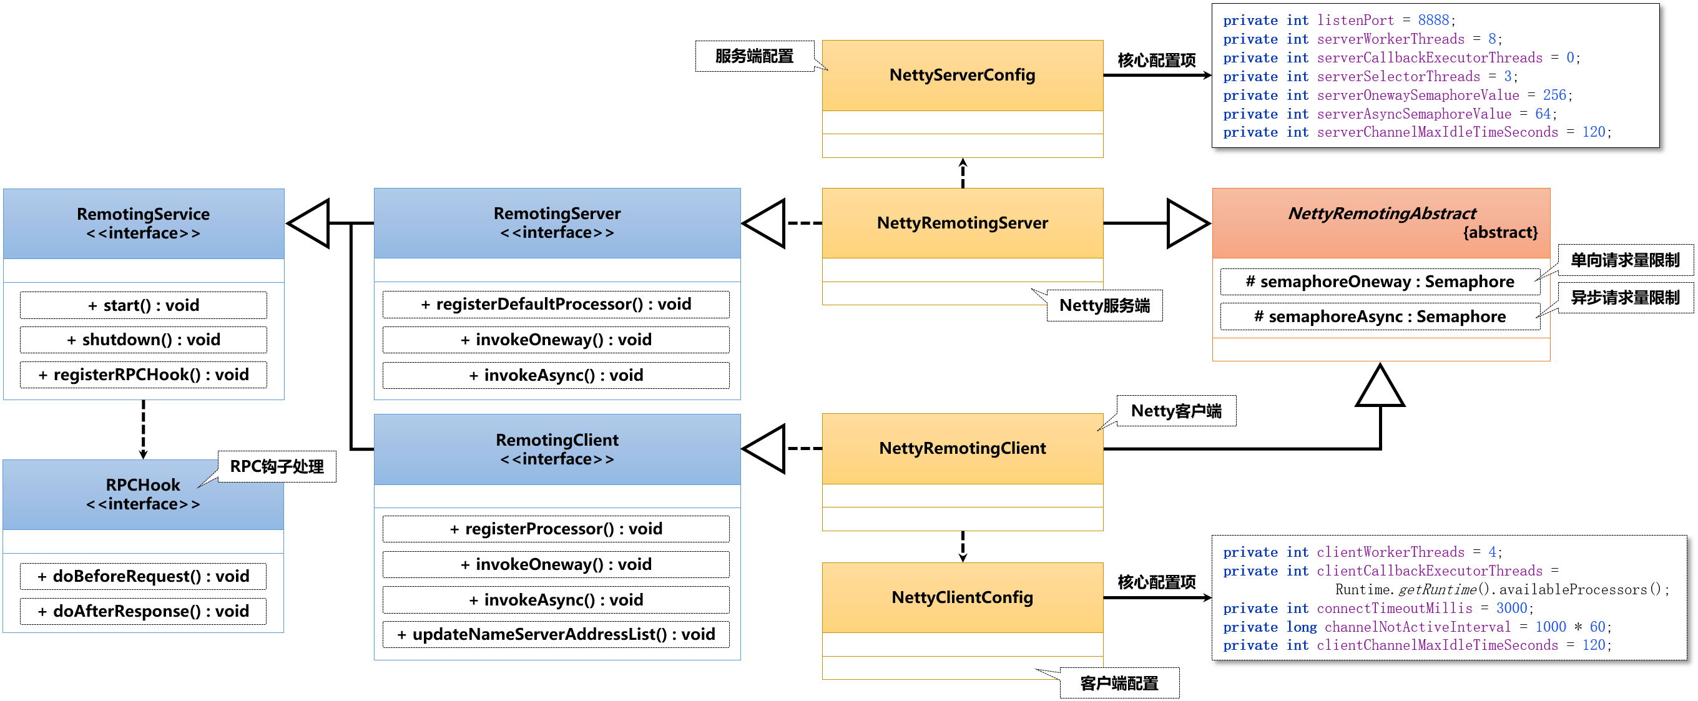
RemotingService接口继承关系
在整个的网络通信过程中，RemotingService的实现分为服务端（RemotingServer接口）与客户端（RemoteClient接口）两个处理部分，而具体的服务实现则基于Netty组件库开发

Slide 40
范例：NettyRemotingbstract类核心结构
package org.apache.rocketmq.remoting.netty; public abstract class NettyRemotingAbstract { // 本处只列出NettyRemotingAbstract类的核心结构，完整代码请参考RocketMQ项目 protected final Semaphore semaphoreOneway; // 单向请求信号量 protected final Semaphore semaphoreAsync; // 异步请求信号量 // 保存正在进行中的请求缓存，并通过ResponseFuture接收响应 protected final ConcurrentMap<Integer /* opaque */, ResponseFuture> responseTable = new ConcurrentHashMap<Integer, ResponseFuture>(256); // 保存每个请求代码的处理器，对于每个传入的请求可以通过此集合找到对应的处理器来进行请求处理 protected final HashMap<Integer/* request code */, Pair<NettyRequestProcessor, ExecutorService>> processorTable = new HashMap<Integer, Pair<NettyRequestProcessor, ExecutorService>>(64); public void processMessageReceived(ChannelHandlerContext ctx, RemotingCommand msg) throws Exception { // 消息接收处理 final RemotingCommand cmd = msg; // 远程操作类型 if (cmd != null) { switch (cmd.getType()) { // 类型匹配 case REQUEST_COMMAND: // 请求操作 processRequestCommand(ctx, cmd); // 使用Netty实现请求处理 break; case RESPONSE_COMMAND: // 响应操作 processResponseCommand(ctx, cmd); // 使用Netty实现响应处理 break; default: break; } } } public void scanResponseTable() { // 扫描超时请求并使其过期 final List<ResponseFuture> rfList = new LinkedList<ResponseFuture>(); // 未过期请求 // 获取当前所有处理请求的迭代对象（这些请求对象都是在执行请求时保存的） Iterator<Entry<Integer, ResponseFuture>> it = this.responseTable.entrySet().iterator(); // 获取Iterator接口实例 while (it.hasNext()) { // 迭代处理 Entry<Integer, ResponseFuture> next = it.next(); // 获取待响应请求 ResponseFuture rep = next.getValue(); // 获取异步请求响应 if ((rep.getBeginTimestamp() + rep.getTimeoutMillis() + 1000) <= System.currentTimeMillis()) { // 请求超时判断 rep.release(); // 请求释放 it.remove(); // 列表移除 rfList.add(rep); // 请求保存 } } for (ResponseFuture rf : rfList) { // 有效请求处理迭代 try { executeInvokeCallback(rf); // 执行请求处理 } catch (Throwable e) {} } } public RemotingCommand invokeSyncImpl(final Channel channel, final RemotingCommand request, final long timeoutMillis) throws … { // 发送同步访问请求，并等待请求响应 } public void invokeAsyncImpl(final Channel channel, final RemotingCommand request, final long timeoutMillis, final InvokeCallback invokeCallback) throws … { // 发送异步访问请求，并通过响应坚挺的方式等待响应 } public void invokeOnewayImpl(final Channel channel, final RemotingCommand request, final long timeoutMillis) throws … { // 单向消息处理，此时不需要进行响应监听 } }

Slide 41
范例：NettyRemotingServer核心源代码
package org.apache.rocketmq.remoting.netty; public class NettyRemotingServer extends NettyRemotingAbstract implements RemotingServer { // 服务端通信实现类 // 由于NettyRemotingServer类的源代码过多，本处只重点列出其Reactor线程模型相关的源代码 private final ServerBootstrap serverBootstrap; // Netty核心类 private final EventLoopGroup eventLoopGroupSelector; // 子线程池 private final EventLoopGroup eventLoopGroupBoss; // 主线程池 private final NettyServerConfig nettyServerConfig; // Netty默认配置 private final ExecutorService publicExecutor; // 业务线程池 private final ChannelEventListener channelEventListener; private DefaultEventExecutorGroup defaultEventExecutorGroup; // 耗时任务线程池 public NettyRemotingServer(final NettyServerConfig nettyServerConfig, final ChannelEventListener channelEventListener) { // 调用父类构造，传递OneWay信号量与异步处理信号量内容 super(nettyServerConfig.getServerOnewaySemaphoreValue(), nettyServerConfig.getServerAsyncSemaphoreValue()); this.serverBootstrap = new ServerBootstrap(); // 对象实例化 this.nettyServerConfig = nettyServerConfig; // 接收Netty默认配置 this.channelEventListener = channelEventListener; // Channel处理 // 通过Runtime类获取当前主机配置的内核线程数量，该数量将作为任务处理的线程池大小 int publicThreadNums = nettyServerConfig.getServerCallbackExecutorThreads(); if (publicThreadNums <= 0) { // 没有获取成功 publicThreadNums = 4; // 默认4个线程池 } this.publicExecutor = Executors.newFixedThreadPool(publicThreadNums, new ThreadFactory() { … }); // 创建业务线程池 if (useEpoll()) { // 事件驱动 this.eventLoopGroupBoss = new EpollEventLoopGroup(1, new ThreadFactory() {}); // 主线程池 this.eventLoopGroupSelector = new EpollEventLoopGroup(nettyServerConfig .getServerSelectorThreads(), new ThreadFactory() { … }); // 子线程池 } else { // 其他模式 this.eventLoopGroupBoss = new NioEventLoopGroup(1, new ThreadFactory() {…}); // 主线程池 this.eventLoopGroupSelector = new NioEventLoopGroup(nettyServerConfig .getServerSelectorThreads(), new ThreadFactory() { … }); // 子线程池 } loadSslContext(); }
private boolean useEpoll() { // 判断是否为Epoll模式 return RemotingUtil.isLinuxPlatform() && nettyServerConfig.isUseEpollNativeSelector() && Epoll.isAvailable(); } @Override public void start() { // 服务启动 this.defaultEventExecutorGroup = new DefaultEventExecutorGroup( nettyServerConfig.getServerWorkerThreads(), new ThreadFactory() { … }); // 耗时任务线程池 prepareSharableHandlers(); // 实例化公共组件类 ServerBootstrap childHandler = this.serverBootstrap.group( this.eventLoopGroupBoss, this.eventLoopGroupSelector) .channel(useEpoll() ? EpollServerSocketChannel.class : NioServerSocketChannel.class) // 配置通道类型 .option(ChannelOption.SO_BACKLOG, 1024) // 连接等待队列长度 .option(ChannelOption.SO_REUSEADDR, true) // 允许重复使用本地地址 .option(ChannelOption.SO_KEEPALIVE, false) // 心跳检测 .childOption(ChannelOption.TCP_NODELAY, true) // 禁用Nagle算法，小数据传输 .childOption(ChannelOption.SO_SNDBUF, nettyServerConfig.getServerSocketSndBufSize()) // 发送缓冲大小 .childOption(ChannelOption.SO_RCVBUF, nettyServerConfig.getServerSocketRcvBufSize()) // 接收缓冲大小 .localAddress(new InetSocketAddress( this.nettyServerConfig.getListenPort())) // 监听端口 .childHandler(new ChannelInitializer<SocketChannel>() { @Override public void initChannel(SocketChannel ch) throws Exception { ch.pipeline() .addLast(defaultEventExecutorGroup, …) // 执行链 .addLast(defaultEventExecutorGroup, encoder,…); // 执行链 } }); // 后续程序代码略 } // 本类中定义的invokeSync()、invokeAsync()、invokeOneway()等方法体内部调用了父类实现 @Override public ExecutorService getCallbackExecutor() { // NettyRemotingAbstract类使用 return this.publicExecutor; // 返回任务执行线程池 } }

Slide 42
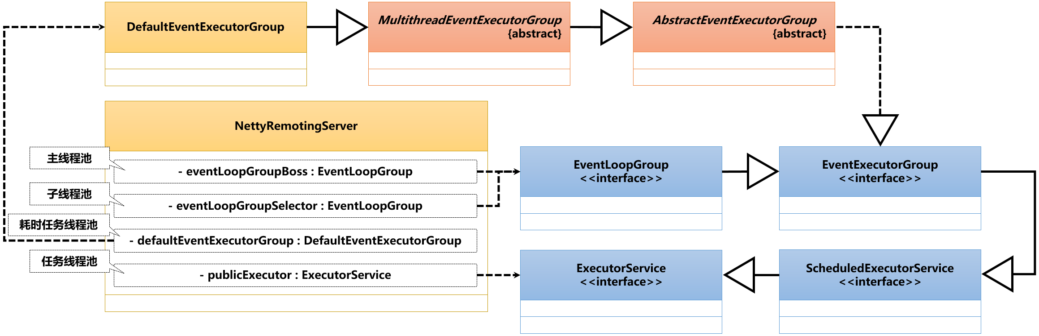
NettyRemotingServer线程池

Slide 43
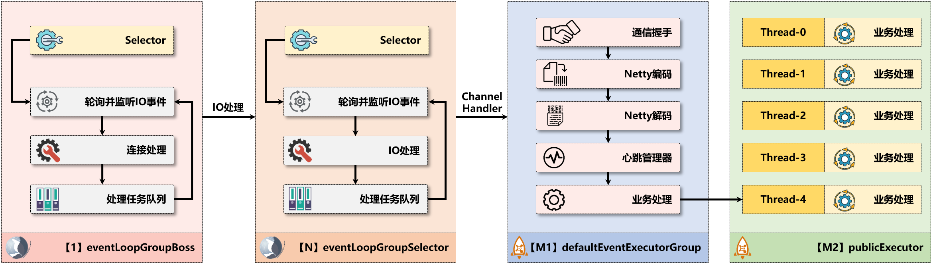
NettyRemotingServer线程模型
RocketMQ服务端之所以引入四个线程池的处理模式，其核心目的在于将通信业务与核心业务之间进行有效的分离，可以将简单的任务交由通信处理部分来完成，而所有耗时的任务将统一由其他的任务线程池进行处理，这样的设计可以提高整个应用的通信效率，并使得RocketMQ的整体处理性能更高。

Slide 44
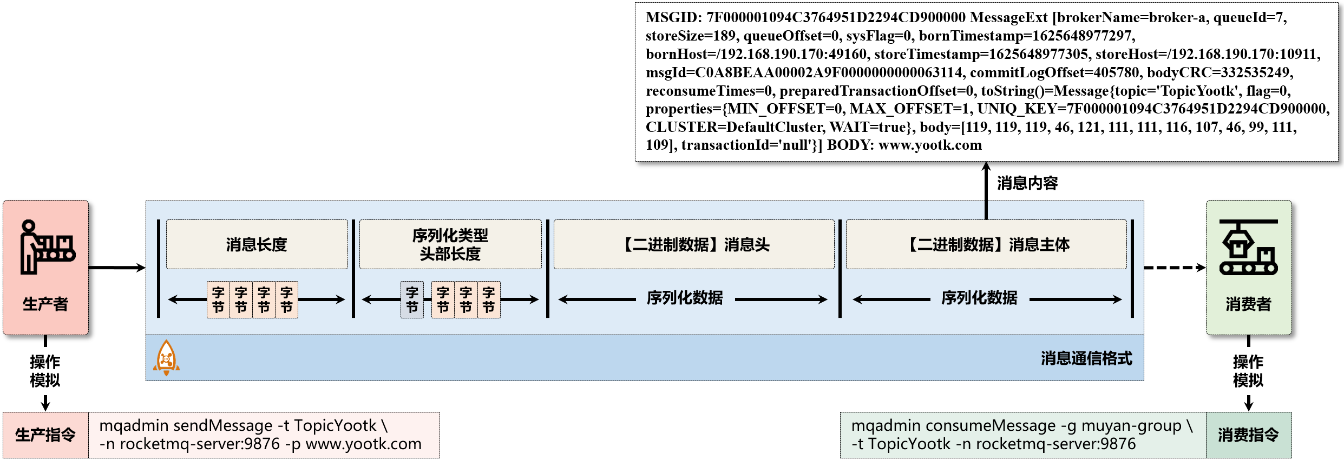
RocketMQ中的消息格式
消息（Message）是整个RocketMQ之中的最为核心的处理逻辑单元，生产者生产完成的消息需要经过网络传输后才可以被消费端消费，所以为了保证消息传输正确性就需要按照图所示的结构进行通信协议的定义，消息生产者根据指定的协议结构进行信息编码，而消息的消费者也根据同样的协议结构进行信息解码。
1、消息长度：占用4个存储字节（int类型）；
2、序列化类型与消息头长度：占用4个存储字节，其中第1个字节表示序列化类型，后面三个字节表示长度；
3、消息头数据：经过序列化后的消息头数据；
4、消息主体数据：经过序列化后的消息数据，在RocketMQ中使用Message类保存消息数据。

Slide 45
范例：打开common子模块中的Message类源代码
package org.apache.rocketmq.common.message; public class Message implements Serializable { private static final long serialVersionUID = 8445773977080406428L; private String topic; // 消息的主题 private int flag; // 网络通信层标记 private Map<String, String> properties; // Message参数信息 private byte[] body; // 消息的主体数据 private String transactionId; // 事务消息ID public void setTags(String tags) { // 设置消息标签 this.putProperty(MessageConst.PROPERTY_TAGS, tags); } public void setKeys(Collection<String> keys) { // 设置消息业务KEY StringBuffer sb = new StringBuffer(); for (String k : keys) { sb.append(k); sb.append(MessageConst.KEY_SEPARATOR); } this.setKeys(sb.toString().trim()); } public void setDelayTimeLevel(int level) { // 消息延迟处理级别 this.putProperty(MessageConst.PROPERTY_DELAY_TIME_LEVEL, String.valueOf(level)); } // 在同步刷盘的机制下是否需要等待数据落地才返回消息成功发送的标记 public void setWaitStoreMsgOK(boolean waitStoreMsgOK) { this.putProperty(MessageConst.PROPERTY_WAIT_STORE_MSG_OK, Boolean.toString(waitStoreMsgOK)); } }

Slide 46
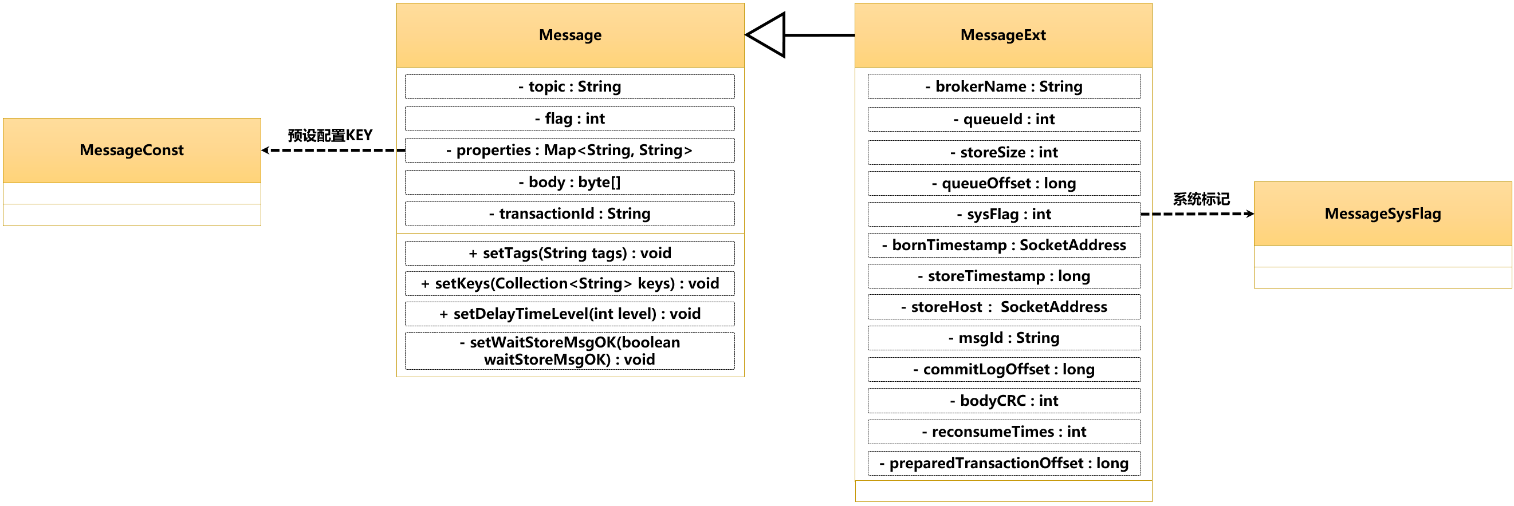
范例：打开common子模块中的MessageExt子类
package org.apache.rocketmq.common.message; public class MessageExt extends Message { // 消息信息扩展类 private static final long serialVersionUID = 5720810158625748049L; private String brokerName; // Broker名称 private int queueId; // 消息队列ID private int storeSize; // 消息在Broker中的存盘大小 private long queueOffset; // 消息在队列中的偏移量 private int sysFlag; // 系统标志的开关状态 private long bornTimestamp; // 消息创建时间戳 private SocketAddress bornHost; // 生产者地址 private long storeTimestamp; // 消息储存时间戳 private SocketAddress storeHost; // 消息存储地址 private String msgId; // 消息ID private long commitLogOffset; // 提交日志偏移量 private int bodyCRC; // 消息内容CRC校验值 private int reconsumeTimes; // 重试消费次数 private long preparedTransactionOffset; // 事务消息相关字段 }

Slide 47
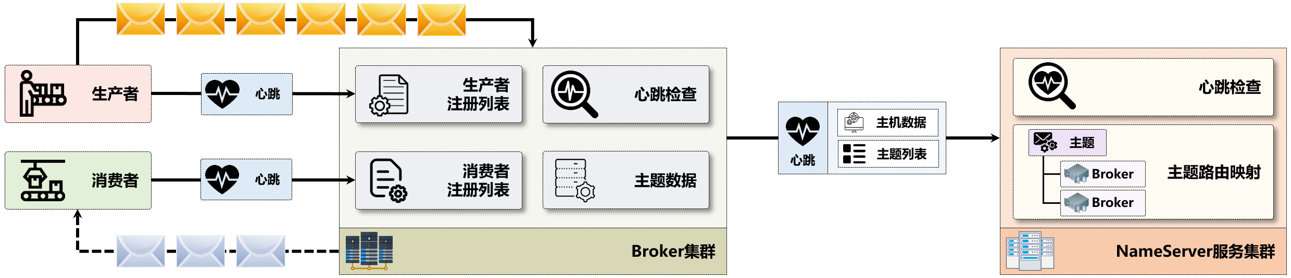
心跳检测
在RocketMQ集群之中的许多节点都需要提供有网络通信的支持，例如：Broker需要向NameServer定期发送心跳以更新主题列表与路由信息，生产者与消费者又需要向Broker定期发送心跳以确定存活状态。
心跳机制是TCP协议中用于长连接的一种检查手段，客户端向服务器端发送心跳的主要目的是为了告诉自己的存活状态，而服务器端由于需要维持长连接的客户端列表，则可以根据心跳的状态来进行此列表的动态更新

Slide 48
BrokerController.start()
package org.apache.rocketmq.broker; public class BrokerController { public void start() throws Exception { // 其他代码略… this.scheduledExecutorService.scheduleAtFixedRate(new Runnable() { @Override public void run() { try { BrokerController.this.registerBrokerAll(true, false, brokerConfig.isForceRegister()); // Broker注册操作 } catch (Throwable e) { } } }, 1000 * 10, Math.max(10000, Math.min(brokerConfig.getRegisterNameServerPeriod(), 60000)), TimeUnit.MILLISECONDS); // 定时调度线程池 } }

Slide 49
BokerConfig类
package org.apache.rocketmq.common; public class BrokerConfig { private int registerNameServerPeriod = 1000 * 30; // 30秒间隔 }

Slide 50
registerBrokerAll()方法
package org.apache.rocketmq.broker; public class BrokerController { public synchronized void registerBrokerAll(final boolean checkOrderConfig, boolean oneway, boolean forceRegister) { // 同步处理 TopicConfigSerializeWrapper topicConfigWrapper = this.getTopicConfigManager() .buildTopicConfigSerializeWrapper(); // 获取主题配置序列化包装类实例 // 判断当前要注册的Broker是否拥有读写权限 if (!PermName.isWriteable(this.getBrokerConfig().getBrokerPermission()) || !PermName.isReadable(this.getBrokerConfig().getBrokerPermission())) { ConcurrentHashMap<String, TopicConfig> topicConfigTable = new ConcurrentHashMap<String, TopicConfig>(); // 保存主题配置 for (TopicConfig topicConfig : topicConfigWrapper.getTopicConfigTable() .values()) { // 迭代主题集合 TopicConfig tmp = new TopicConfig(topicConfig.getTopicName(), topicConfig.getReadQueueNums(), topicConfig.getWriteQueueNums(), this.brokerConfig.getBrokerPermission()); // 获取主题配置项 topicConfigTable.put(topicConfig.getTopicName(), tmp); // 保存主体信息 } topicConfigWrapper.setTopicConfigTable(topicConfigTable); // 保存主题集合 } if (forceRegister || needRegister(this.brokerConfig.getBrokerClusterName(), this.getBrokerAddr(), this.brokerConfig.getBrokerName(), this.brokerConfig.getBrokerId(), this.brokerConfig.getRegisterBrokerTimeoutMills())) { // 判断Broker是否需要注册 doRegisterBrokerAll(checkOrderConfig, oneway, topicConfigWrapper); // 注册 } } }

Slide 51
BrokerController.doRegisterBrokerAll()方法
package org.apache.rocketmq.broker; public class BrokerController { private void doRegisterBrokerAll(boolean checkOrderConfig, boolean oneway, TopicConfigSerializeWrapper topicConfigWrapper) { List<RegisterBrokerResult> registerBrokerResultList = this.brokerOuterAPI .registerBrokerAll( // 获取Broker注册数据 this.brokerConfig.getBrokerClusterName(), // 集群名称 this.getBrokerAddr(), // Broker地址 this.brokerConfig.getBrokerName(), // Broker名称 this.brokerConfig.getBrokerId(), // BrokerID this.getHAServerAddr(), // Broker分片集群地址 topicConfigWrapper, // 主题配置包装 this.filterServerManager.buildNewFilterServerList(), // 过滤配置 oneway, // 单向信息标记 this.brokerConfig.getRegisterBrokerTimeoutMills(), // 超时时间 this.brokerConfig.isCompressedRegister()); // 是否压缩注册 // 其他代码略... } }

Slide 52
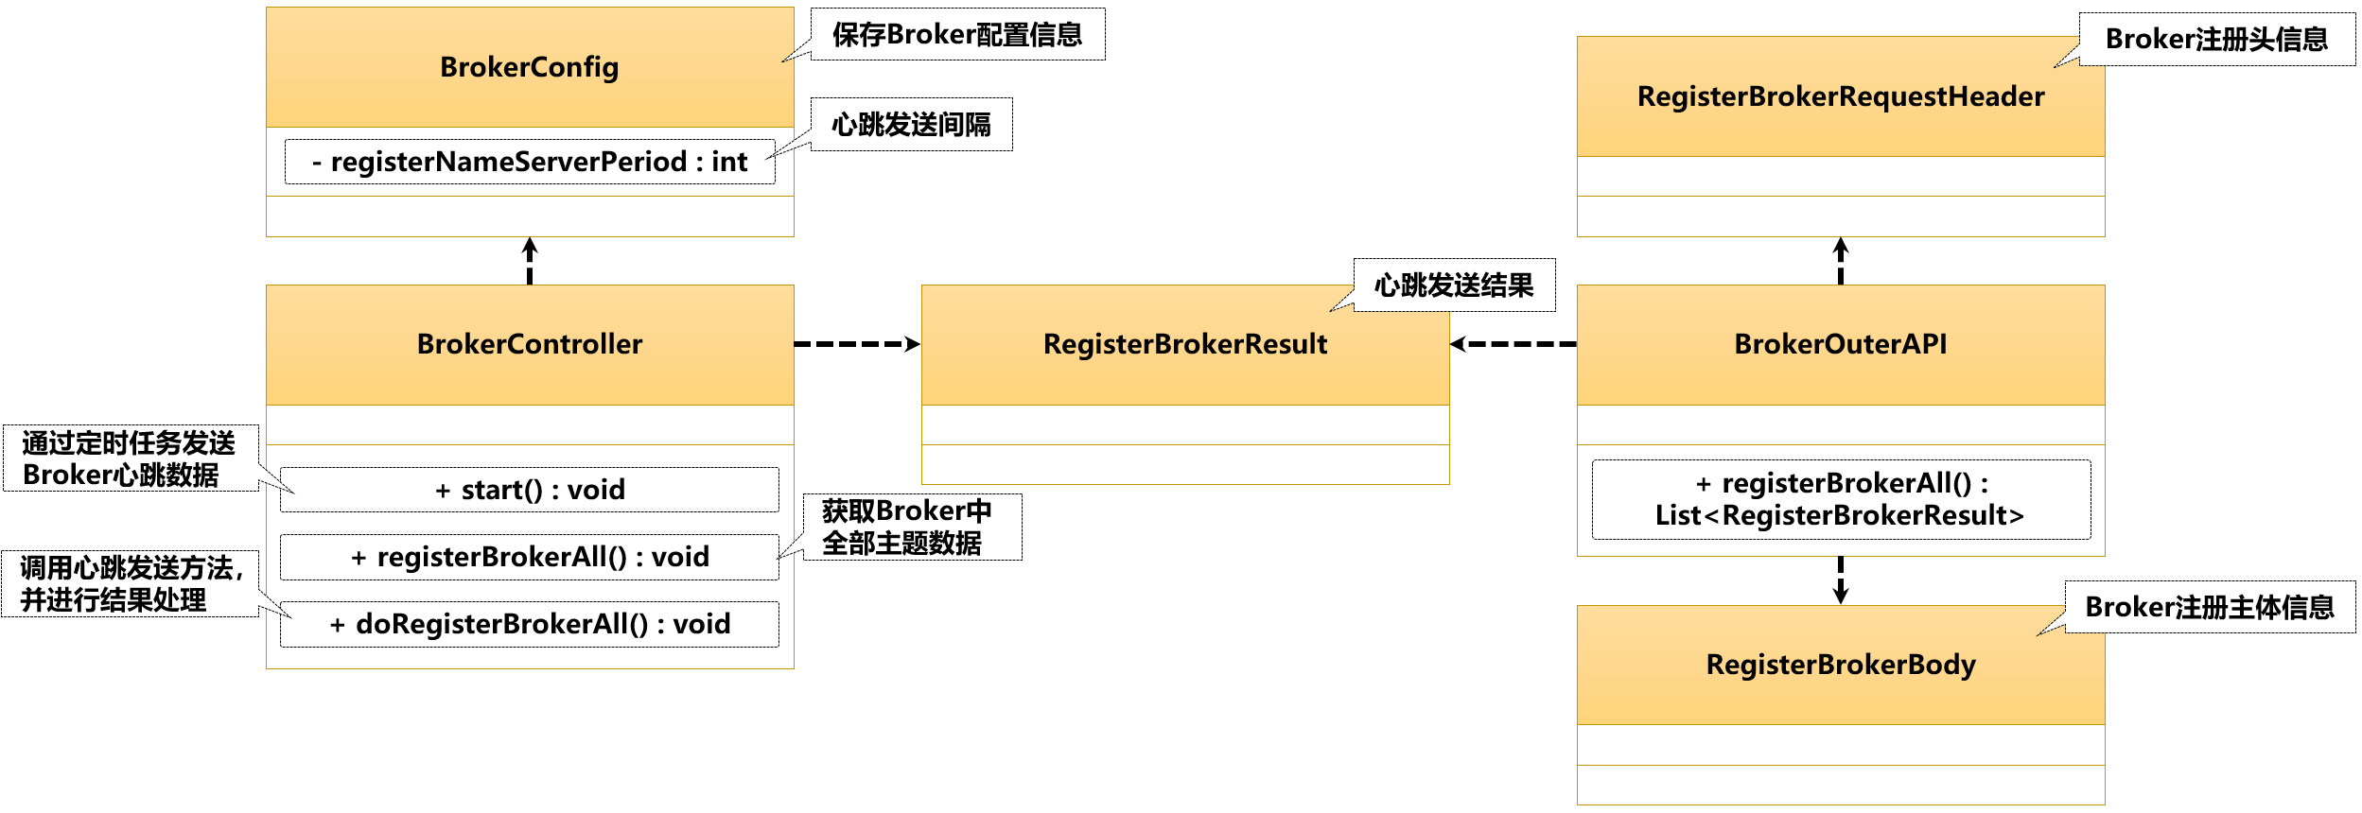
BrokerOuterAPI.registerBrokerAll()
package org.apache.rocketmq.broker.out; public class BrokerOuterAPI { public List<RegisterBrokerResult> registerBrokerAll( // 发送心跳数据 final String clusterName, // 集群名称 final String brokerAddr, // Broker地址 final String brokerName, // Broker名称 final long brokerId, // BrokerID final String haServerAddr, // HA服务地址 final TopicConfigSerializeWrapper topicConfigWrapper,// 主题配置项 final List<String> filterServerList, // 服务过滤 final boolean oneway, // 单向消息 final int timeoutMills, // 注册超时时间 final boolean compressed) { // 是否压缩 final List<RegisterBrokerResult> registerBrokerResultList = new CopyOnWriteArrayList<>(); // 保存注册结果 List<String> nameServerAddressList = this.remotingClient .getNameServerAddressList(); // 获取NameServer地址 if (nameServerAddressList != null && nameServerAddressList.size() > 0) { // 判断是否存在NameServer地址 final RegisterBrokerRequestHeader requestHeader = new RegisterBrokerRequestHeader(); // Broker注册头信息 requestHeader.setBrokerAddr(brokerAddr); // Broker地址 requestHeader.setBrokerId(brokerId); // BrokerID requestHeader.setBrokerName(brokerName); // Broker名称 requestHeader.setClusterName(clusterName); // 集群名称 requestHeader.setHaServerAddr(haServerAddr); // HA服务地址 requestHeader.setCompressed(compressed); // 压缩配置 RegisterBrokerBody requestBody = new RegisterBrokerBody(); // Broker注册主体 requestBody.setTopicConfigSerializeWrapper(topicConfigWrapper); // 主题数据 requestBody.setFilterServerList(filterServerList); // 服务过滤 final byte[] body = requestBody.encode(compressed); // 数据编码 final int bodyCrc32 = UtilAll.crc32(body); // CRC校验 requestHeader.setBodyCrc32(bodyCrc32); // 设置CRC头信息 final CountDownLatch countDownLatch = new CountDownLatch(nameServerAddressList.size()); // 计数同步 // Broker在发送心跳时，需要向所有的NameServer节点发送，以达到数据存储一致的目的 for (final String namesrvAddr : nameServerAddressList) { // NameServer迭代 brokerOuterExecutor.execute(new Runnable() { // 注册线程池处理 @Override public void run() { // Broker注册 try { // 通过RemotingCommand类提供的invokeOneway()方法发送Broker数据 RegisterBrokerResult result = registerBroker(namesrvAddr, oneway, timeoutMills, requestHeader, body); // 服务注册 if (result != null) { // 有结果返回 registerBrokerResultList.add(result); // 保存处理结果 } } catch (Exception e) { } finally { countDownLatch.countDown(); } // 减少计数 } }); } try { countDownLatch.await(timeoutMills, TimeUnit.MILLISECONDS); // 线程等待 } catch (InterruptedException e) { } } return registerBrokerResultList; // 返回注册结果集合 } }

Slide 53
RouteInfoManager.registerBroker()
package org.apache.rocketmq.namesrv.routeinfo; public class RouteInfoManager { public RegisterBrokerResult registerBroker( // Broker注册 final String clusterName, // 集群名称 final String brokerAddr, // Broker地址 final String brokerName, // Broker名称 final long brokerId, // BrokerID final String haServerAddr, // HA服务地址 final TopicConfigSerializeWrapper topicConfigWrapper, // 主题数据 final List<String> filterServerList, // 过滤配置 final Channel channel) { // 数据通道 RegisterBrokerResult result = new RegisterBrokerResult(); // Broker注册结果 try { try { this.lock.writeLock().lockInterruptibly(); // 写锁 Set<String> brokerNames = this.clusterAddrTable .get(clusterName); // 获取Broker名称 if (null == brokerNames) { // 未获取到Broker名称 brokerNames = new HashSet<String>(); // 开辟新集合 this.clusterAddrTable.put(clusterName, brokerNames); // 保存Broker名称 } brokerNames.add(brokerName); // 保存Broker名称 boolean registerFirst = false; // 第一个注册标记 BrokerData brokerData = this.brokerAddrTable.get(brokerName); // 数据 if (null == brokerData) { // 数据不为空 registerFirst = true; // 修改注册标记 brokerData = new BrokerData(clusterName, brokerName, new HashMap<Long, String>()); // 保存Broker数据 this.brokerAddrTable.put(brokerName, brokerData); // 保存Broker地址信息 } Map<Long, String> brokerAddrsMap = brokerData.getBrokerAddrs(); // 切换Slave节点到Master节点，首先通过NameServer删除第二个配置项（<1, IP:PORT>） // 随后在集合首位增加一个新的配置项（<0, IP:PORT>），相同“IP:端口”只能保留一条记录 Iterator<Entry<Long, String>> it = brokerAddrsMap.entrySet().iterator(); while (it.hasNext()) { // 数据迭代 Entry<Long, String> item = it.next(); // 获取地址项 if (null != brokerAddr && brokerAddr.equals(item.getValue()) && brokerId != item.getKey()) { // Broker地址重复 it.remove(); // 数据移除 } } // 根据BrokerID保存新的Broker地址，并返回原始对应的Broker地址 String oldAddr = brokerData.getBrokerAddrs().put(brokerId, brokerAddr); registerFirst = registerFirst || (null == oldAddr); // 修改标记 if (null != topicConfigWrapper && MixAll.MASTER_ID == brokerId) { if (this.isBrokerTopicConfigChanged(brokerAddr, topicConfigWrapper.getDataVersion()) || registerFirst) { ConcurrentMap<String, TopicConfig> tcTable = topicConfigWrapper .getTopicConfigTable(); // 获取主题数据 if (tcTable != null) { for (Map.Entry<String, TopicConfig> entry : tcTable.entrySet()) { this.createAndUpdateQueueData(brokerName, entry.getValue()); // 创建或更新队列 } } } } BrokerLiveInfo prevBrokerLiveInfo = this.brokerLiveTable.put(brokerAddr, new BrokerLiveInfo( // Broker存活信息 System.currentTimeMillis(), // 时间戳 topicConfigWrapper.getDataVersion(), // 数据版本 channel, // NIO通道 haServerAddr)); // HA服务地址 // 后续代码，略 } finally { this.lock.writeLock().unlock(); } } catch (Exception e) { } return result; } }

Slide 54
NamesrvControler.initialize()方法
package org.apache.rocketmq.namesrv; public class NamesrvController { public NamesrvController(NamesrvConfig namesrvConfig, NettyServerConfig nettyServerConfig) { // 本处只列出部分核心代码，其他代码略 this.scheduledExecutorService.scheduleAtFixedRate(new Runnable() { // 定时任务 @Override public void run() { // 扫描存活的Broker NamesrvController.this.routeInfoManager.scanNotActiveBroker(); } }, 5, 10, TimeUnit.SECONDS); // 每10秒检查一次 return true; } }

Slide 55
RouteInfoManager.scanNotActiveBroker()方法
package org.apache.rocketmq.namesrv.routeinfo; public class RouteInfoManager { public void scanNotActiveBroker() { // 扫描不存活的Broker Iterator<Entry<String, BrokerLiveInfo>> it = this.brokerLiveTable .entrySet().iterator(); // 存活Broker集合迭代 while (it.hasNext()) { // Broker迭代 Entry<String, BrokerLiveInfo> next = it.next(); // 获取Broker存活信息 long last = next.getValue().getLastUpdateTimestamp(); // 获得最后一次更新时间戳 if ((last + BROKER_CHANNEL_EXPIRED_TIME) < System.currentTimeMillis()) { // 当前Broker已经失效 RemotingUtil.closeChannel(next.getValue().getChannel()); // 通道关闭 it.remove(); // 移除Broker this.onChannelDestroy(next.getKey(), next.getValue().getChannel()); } } } }

Slide 56
RocketMQ数据存储
每当生产者进行消息生产时，所有的消息数据都会保存在Broker节点之中，而为了便于消息数据的存储，往往会通过broker.conf文件定义消息的存储目录，这样一旦进行服务启动，开发者往往会见到如图所示的目录结构，在该目录中一般会提供有三个重要的配置文件目录：
commitlog：提交日志目录，所有生产者生产的消息数据全部保存在该目录之中，同时该目录中的文件会随着消息量的增加而增多，考虑到性能问题，每一个数据存储文件只有1G大小，同时为便于数据操作，每个commitlog记录文件的文件名称采用“上一个文件名称 + 物理偏移量（offset）”的规则进行创建，这样就可以在消费时根据当前commitLogOffset来确定要使用的数据文件名称；
config：配置保存目录，用户所创建的主题、消费组等信息都在此目录中存储；
index：保存消息索引，此索引可以实现MessageKey的数据查询。

Slide 57
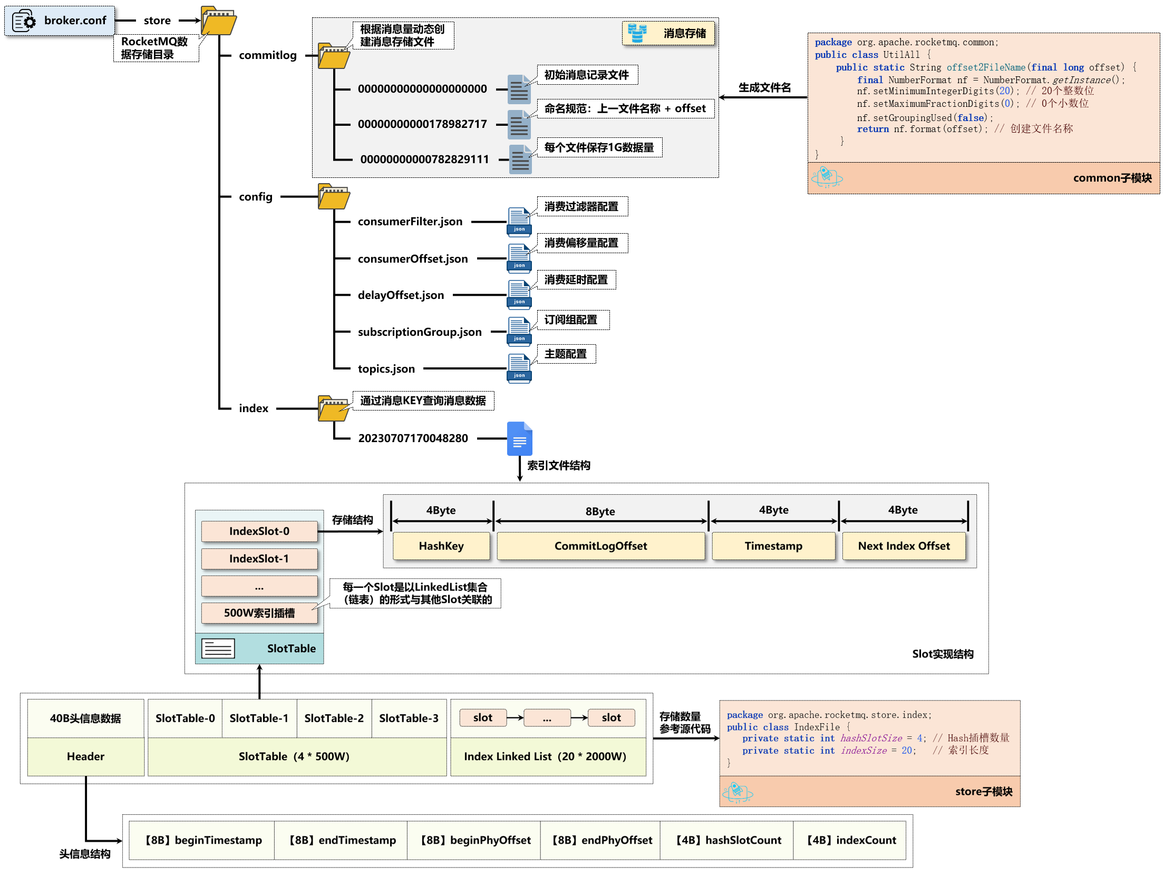
Broker数据存储
IndexFile主要的目的是根据MessageKey实现数据的查询，而为了便于获取消息内容，所以在每次存储时都会保存有对应的CommitLogOffset，这样就便于定位CommitLog文件中的数据内容，每一个IndexFile本质上都是一个链表的集合，一共可以保存下2000W个数据索引（4个SlotTable）。
为了便于数据的快速查找，每一个索引文件中都会包含有头信息，该信息的组成结构如下：
①、beginTimestamp：long数据类型（长度8位），第一个索引的消息保存在Broker的时间戳；
②、endTimestamp：long数据类型（长度8位），最后一个索引消息保存在Broker时间戳；
③、beginPhyOffset：long数据类型（长度8位），第一个索引的消息commitLog偏移量
④、endPhyOffset：long数据类型（长度8位），最后一个索引消息commitLog偏移量
⑤、hashSlotCount：int数据类型（长度4位），占用的插槽位数；
⑥、indexCount：int数据类型（长度4位），构建的索引个数。

Slide 58
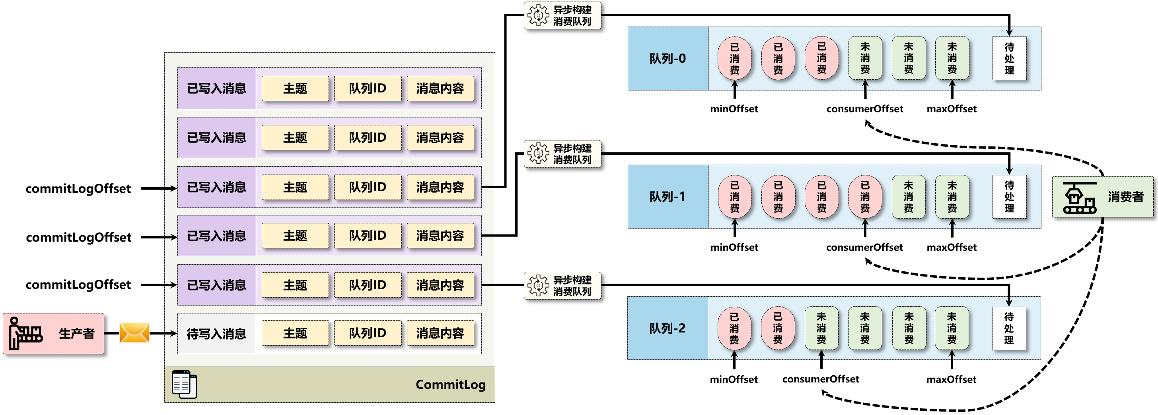
CommitLog处理机制
在RocketMQ的生产者进行数据生产时，为了实现与消费者之间的隔离，会将所有生产的消息直接写进CommitLog（消息存储日志数据）文件之中，同时若干个主题的数据会写入到同一个CommitLog文件内，在进行最终消费处理时，需要通过特定的处理操作将每一个已经写入的消息转为消息队列，这样消费者就可以实现消费处理，同时为了防止重复消费，在每次消费时还会通过一个consumerOffset记录下每一个消息队列中的当前消费位置

Slide 59
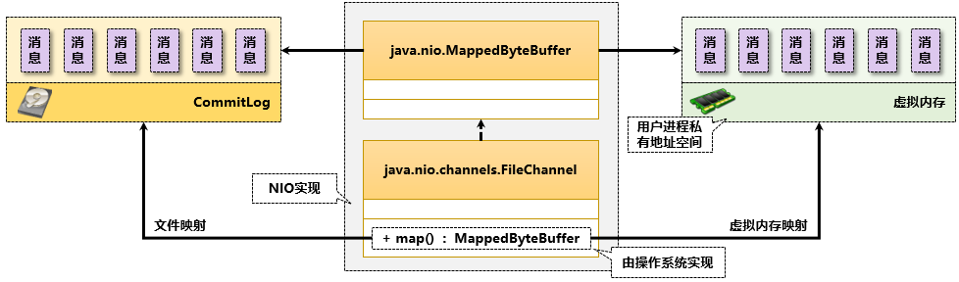
Mmap内存映射技术
RocketMQ使用了Mmap作为Broker读写磁盘文件的核心技术，所以在进行数据操作时不需要将文件中的数据先拷贝到操作系统的内核IO缓冲区之中，而是直接将用户进程私有地址空间中的一块区域与文件对象建立映射关系，用户在操作内存数据时就会直接实现文件数据操作，只要只需要进行一次数据拷贝即可。对于容量较大的文件来讲（一般在2G以内，而RocketMQ限制的大小为1G），采用Mmap实现的读写效率和性能都非常高。

Slide 60
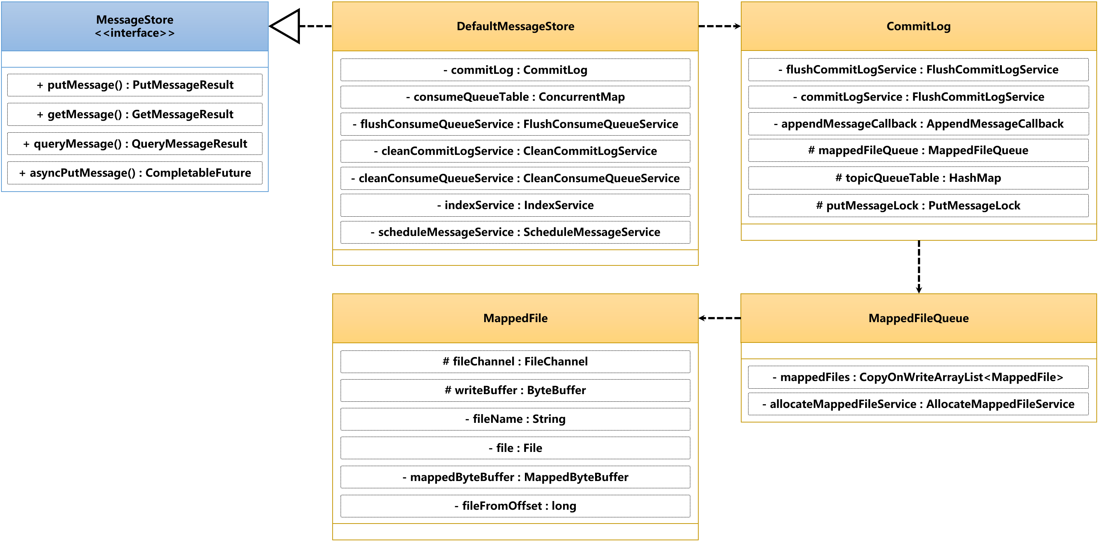
CommitLog源码实现类结构
在RocketMQ设计中，每一个Broker都会有一个对应的MessageStore对象实例，并且通过此对象实例实现消息的存储，而每一个MessageStore中都会保存有一个CommitLog对象实例，并且由CommitLog维护了一个MappedFileQueue（映射文件队列），每一个队列中会维护多个MappedFile（映射到文件系统中的数据存储文件）

Slide 61
DefaultMessageStore源代码
package org.apache.rocketmq.store; public class DefaultMessageStore implements MessageStore { @Override public PutMessageResult putMessage(MessageExtBrokerInner msg) { // 消息存放 PutMessageStatus checkStoreStatus = this.checkStoreStatus(); // 消息存放状态 if (checkStoreStatus != PutMessageStatus.PUT_OK) { // 错误状态 return new PutMessageResult(checkStoreStatus, null); // 返回错误消息 } PutMessageStatus msgCheckStatus = this.checkMessage(msg); // 消息检查 if (msgCheckStatus == PutMessageStatus.MESSAGE_ILLEGAL) { // 消息出错 return new PutMessageResult(msgCheckStatus, null); // 返回错误消息 } long beginTime = this.getSystemClock().now(); // 开始时间戳 PutMessageResult result = this.commitLog.putMessage(msg); // 由CommitLog类处理 long elapsedTime = this.getSystemClock().now() - beginTime; // 耗时统计 if (elapsedTime > 500) { // 时间超过500毫秒 log.warn("not in lock …", elapsedTime, msg.getBody().length); // 警告日志 } this.storeStatsService.setPutMessageEntireTimeMax(elapsedTime); // 耗时记录 if (null == result || !result.isOk()) { // 操作失败 this.storeStatsService.getPutMessageFailedTimes() .incrementAndGet(); // 失败次数增长 } return result; } }

Slide 62
CommitLog类源代码
package org.apache.rocketmq.store; public class CommitLog { protected final PutMessageLock putMessageLock; // 存储锁 private volatile long beginTimeInLock = 0; // 锁标记 private final AppendMessageCallback appendMessageCallback; // 保存回调 public PutMessageResult putMessage(final MessageExtBrokerInner msg) { // 消息存储 msg.setStoreTimestamp(System.currentTimeMillis()); // 消息存储时间戳 msg.setBodyCRC(UtilAll.crc32(msg.getBody())); // CRC校验 AppendMessageResult result = null; // 消息追加结果 // 获取StoreStatsService对象实例，以实现消息统计信息的处理 StoreStatsService storeStatsService = this.defaultMessageStore .getStoreStatsService(); String topic = msg.getTopic(); // 获取消息主题 int queueId = msg.getQueueId(); // 获取队列ID final int tranType = MessageSysFlag.getTransactionValue( msg.getSysFlag()); // 获取事务类型 if (tranType == MessageSysFlag.TRANSACTION_NOT_TYPE // 没有类型 || tranType == MessageSysFlag.TRANSACTION_COMMIT_TYPE) { // 事务提交类型 if (msg.getDelayTimeLevel() > 0) { // 延迟交货 if (msg.getDelayTimeLevel() > this.defaultMessageStore .getScheduleMessageService().getMaxDelayLevel()) { // 延时判断 msg.setDelayTimeLevel(this.defaultMessageStore .getScheduleMessageService().getMaxDelayLevel()); } topic = TopicValidator.RMQ_SYS_SCHEDULE_TOPIC; // 获得系统任务主题 queueId = ScheduleMessageService.delayLevel2QueueId( msg.getDelayTimeLevel()); // 获取指定队列 MessageAccessor.putProperty(msg, MessageConst.PROPERTY_REAL_TOPIC, msg.getTopic()); // 备用主题 MessageAccessor.putProperty(msg, MessageConst.PROPERTY_REAL_QUEUE_ID, String.valueOf(msg.getQueueId())); // 备用队列 msg.setPropertiesString(MessageDecoder.messageProperties2String( msg.getProperties())); // 属性配置 msg.setTopic(topic); // 保存主题 msg.setQueueId(queueId); // 保存队列 } } InetSocketAddress bornSocketAddress = (InetSocketAddress) msg.getBornHost(); if (bornSocketAddress.getAddress() instanceof Inet6Address) { msg.setBornHostV6Flag(); // 发送地址 } InetSocketAddress storeSocketAddress = (InetSocketAddress) msg.getStoreHost(); if (storeSocketAddress.getAddress() instanceof Inet6Address) { msg.setStoreHostAddressV6Flag(); // 存储地址 } long elapsedTimeInLock = 0; // 保存锁定耗时 MappedFile unlockMappedFile = null; // 文件锁定 MappedFile mappedFile = this.mappedFileQueue.getLastMappedFile(); // 获取MappedFile putMessageLock.lock(); // 类型由依赖配置决定 try { // 写入操作需要进行锁定，为了便于统计锁定耗时，所以首先获取锁定前的时间戳 long beginLockTimestamp = this.defaultMessageStore.getSystemClock().now(); this.beginTimeInLock = beginLockTimestamp; // 时间戳保存 msg.setStoreTimestamp(beginLockTimestamp); // 全局有序存储 if (null == mappedFile || mappedFile.isFull()) { // CommitLog文件已满 mappedFile = this.mappedFileQueue.getLastMappedFile(0); // 创建新映射文件 } if (null == mappedFile) { // 对象为空 log.error("create mapped file1 error ..."); // 错误日志 beginTimeInLock = 0; // 修改锁标记 return new PutMessageResult(
result = mappedFile.appendMessage(msg, this.appendMessageCallback); // 消息保存 switch (result.getStatus()) { // 结果判断 case PUT_OK: // 保存成功 break; // 结束判断 case END_OF_FILE: // 文件已满 unlockMappedFile = mappedFile; // 锁定当前文件 // 创建新文件并进行消息数据重新写入 mappedFile = this.mappedFileQueue.getLastMappedFile(0); if (null == mappedFile) { // 文件创建失败 log.error("create mapped ... "); // 错误日志 beginTimeInLock = 0; // 修改锁定标记 return new PutMessageResult(PutMessageStatus .CREATE_MAPEDFILE_FAILED, result); // 消息保存失败 } result = mappedFile.appendMessage(msg, this.appendMessageCallback); break; case MESSAGE_SIZE_EXCEEDED: // 文件过大 case PROPERTIES_SIZE_EXCEEDED: // 属性过多 beginTimeInLock = 0; // 修改锁定标记 return new PutMessageResult(PutMessageStatus.MESSAGE_ILLEGAL, result); case UNKNOWN_ERROR: // 未知错误 beginTimeInLock = 0; // 修改锁定标记 return new PutMessageResult(PutMessageStatus.UNKNOWN_ERROR, result); default: beginTimeInLock = 0; // 修改锁定标记 return new PutMessageResult(PutMessageStatus.UNKNOWN_ERROR, result); } elapsedTimeInLock = this.defaultMessageStore.getSystemClock().now() – beginLockTimestamp; // 耗时统计 beginTimeInLock = 0; // 修改锁定标记 } finally { putMessageLock.unlock(); } // 解除锁定 if (elapsedTimeInLock > 500) { // 超时警告 log.warn("[NOTIFYME]putMessage in lock ..."); // 警告日志 } if (null != unlockMappedFile && this.defaultMessageStore.getMessageStoreConfig() .isWarmMapedFileEnable()) { this.defaultMessageStore.unlockMappedFile(unlockMappedFile); // 文件解锁 } PutMessageResult putMessageResult = new PutMessageResult( PutMessageStatus.PUT_OK, result); // 保存成功 storeStatsService.getSinglePutMessageTopicTimesTotal( msg.getTopic()).incrementAndGet(); // 数据统计 storeStatsService.getSinglePutMessageTopicSizeTotal(topic) .addAndGet(result.getWroteBytes()); // 数据统计 handleDiskFlush(result, putMessageResult, msg); // 数据刷盘 handleHA(result, putMessageResult, msg); // HA处理 return putMessageResult; // 返回保存结果 } }

Slide 63
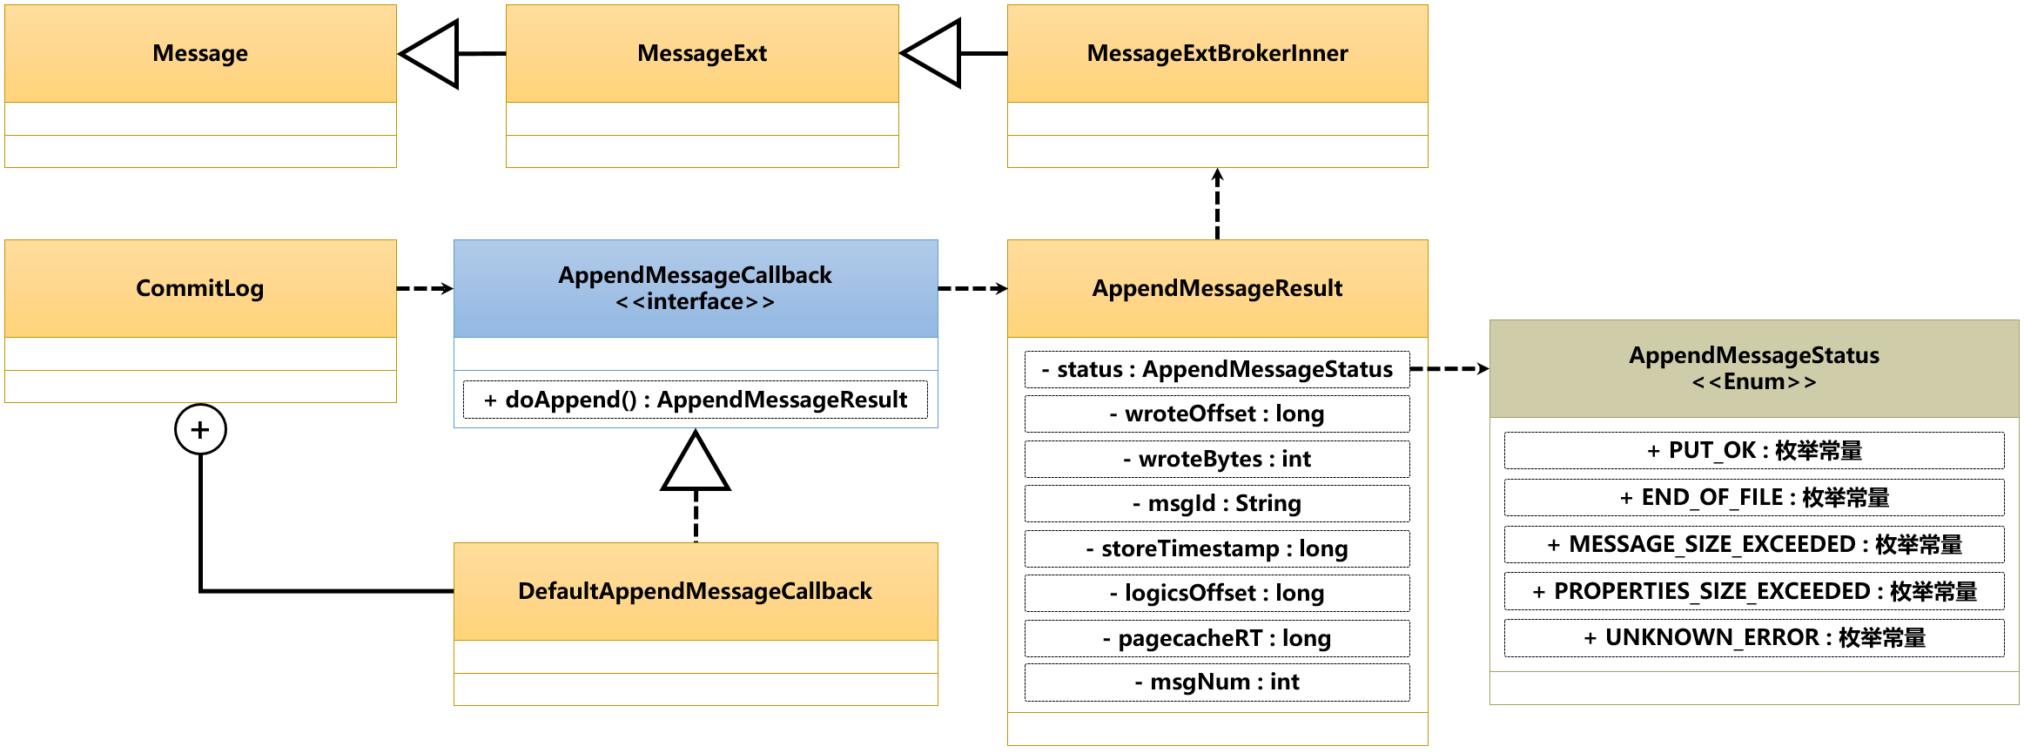
MappedFile源代码实现
package org.apache.rocketmq.store; public class MappedFile extends ReferenceResource { protected final AtomicInteger wrotePosition = new AtomicInteger(0); // 写入位置 protected int fileSize; // 文件大小 public AppendMessageResult appendMessagesInner(final MessageExt messageExt, final AppendMessageCallback cb) { assert messageExt != null; // 消息不为空 assert cb != null; // 有Callback实例 int currentPos = this.wrotePosition.get(); // 获取写入位置 if (currentPos < this.fileSize) { // 未超过文件大小 ByteBuffer byteBuffer = writeBuffer != null ? writeBuffer.slice() : this.mappedByteBuffer.slice(); byteBuffer.position(currentPos); // 写入位置 AppendMessageResult result; // 写入结果 // 最终的消息写入需要采用二进制的方式处理，而具体的实现由AppendMessageCallback子类实现 // 该接口子类为CommitLogFile.DefaultAppendMessageCallback if (messageExt instanceof MessageExtBrokerInner) { // 消息类型判断 result = cb.doAppend(this.getFileFromOffset(), byteBuffer, this.fileSize - currentPos, (MessageExtBrokerInner) messageExt); } else if (messageExt instanceof MessageExtBatch) { // 消息类型判断 result = cb.doAppend(this.getFileFromOffset(), byteBuffer, this.fileSize - currentPos, (MessageExtBatch) messageExt); } else { return new AppendMessageResult(AppendMessageStatus.UNKNOWN_ERROR); } this.wrotePosition.addAndGet(result.getWroteBytes()); // 数据写入 this.storeTimestamp = result.getStoreTimestamp(); // 存储时间戳 return result; // 返回追加结果 } log.error("MappedFile.appendMessage ..."); // 错误日志 return new AppendMessageResult(AppendMessageStatus.UNKNOWN_ERROR); } }

Slide 64
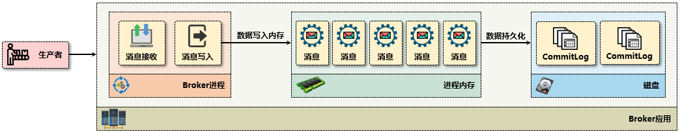
Broker消息数据持久化
生产者发送到Broker中的数据会首先保存在Broker主机的CommitLog文件之中，随后才会将数据交给消息队列进行消费处理，而在Broker进行消息接收时，会首先将接收到的消息内容保存在内存之中，而后再通过内存向磁盘写入数据，这样才可以实现最终的消息刷盘处理。

Slide 65
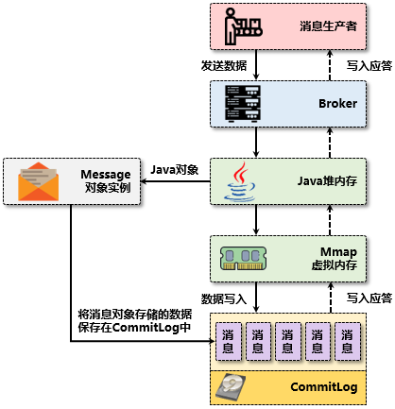
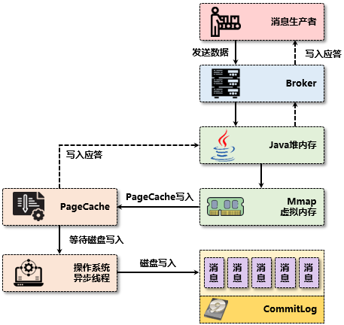
数据刷盘
为了保证消息组件中的数据在Broker宕机时不会出现全部丢失的问题，最终的消息内容肯定要保存在磁盘之中，而为了实现这样的数据存储，在RocketMQ中为了实现数据刷盘操作，提供了“同步刷盘”与“异步刷盘”两种机制：
同步刷盘：在Broker接收到消息并且将消息持久化到磁盘后，Broker才会发送一个应答响应（ACK）给生产者，同步刷盘是一种可靠性较高的形式，但是会存在有性能问题，一般可以应用在一些严谨的业务应用领域（例如：金融、保险等可靠性要求较高的领域）。
异步刷盘：主要利用了操作系统提供的PageCache（页面缓存）的优势，只要将接收到的消息写入到PageCache即可向生产端返回应答响应，最终由操作系统负责将PageCache中的数据写入到磁盘文件之中。此种方式降低了读写延迟，提高了消息组件的性能和吞吐量，并且不会造成主线程的阻塞。

Slide 66
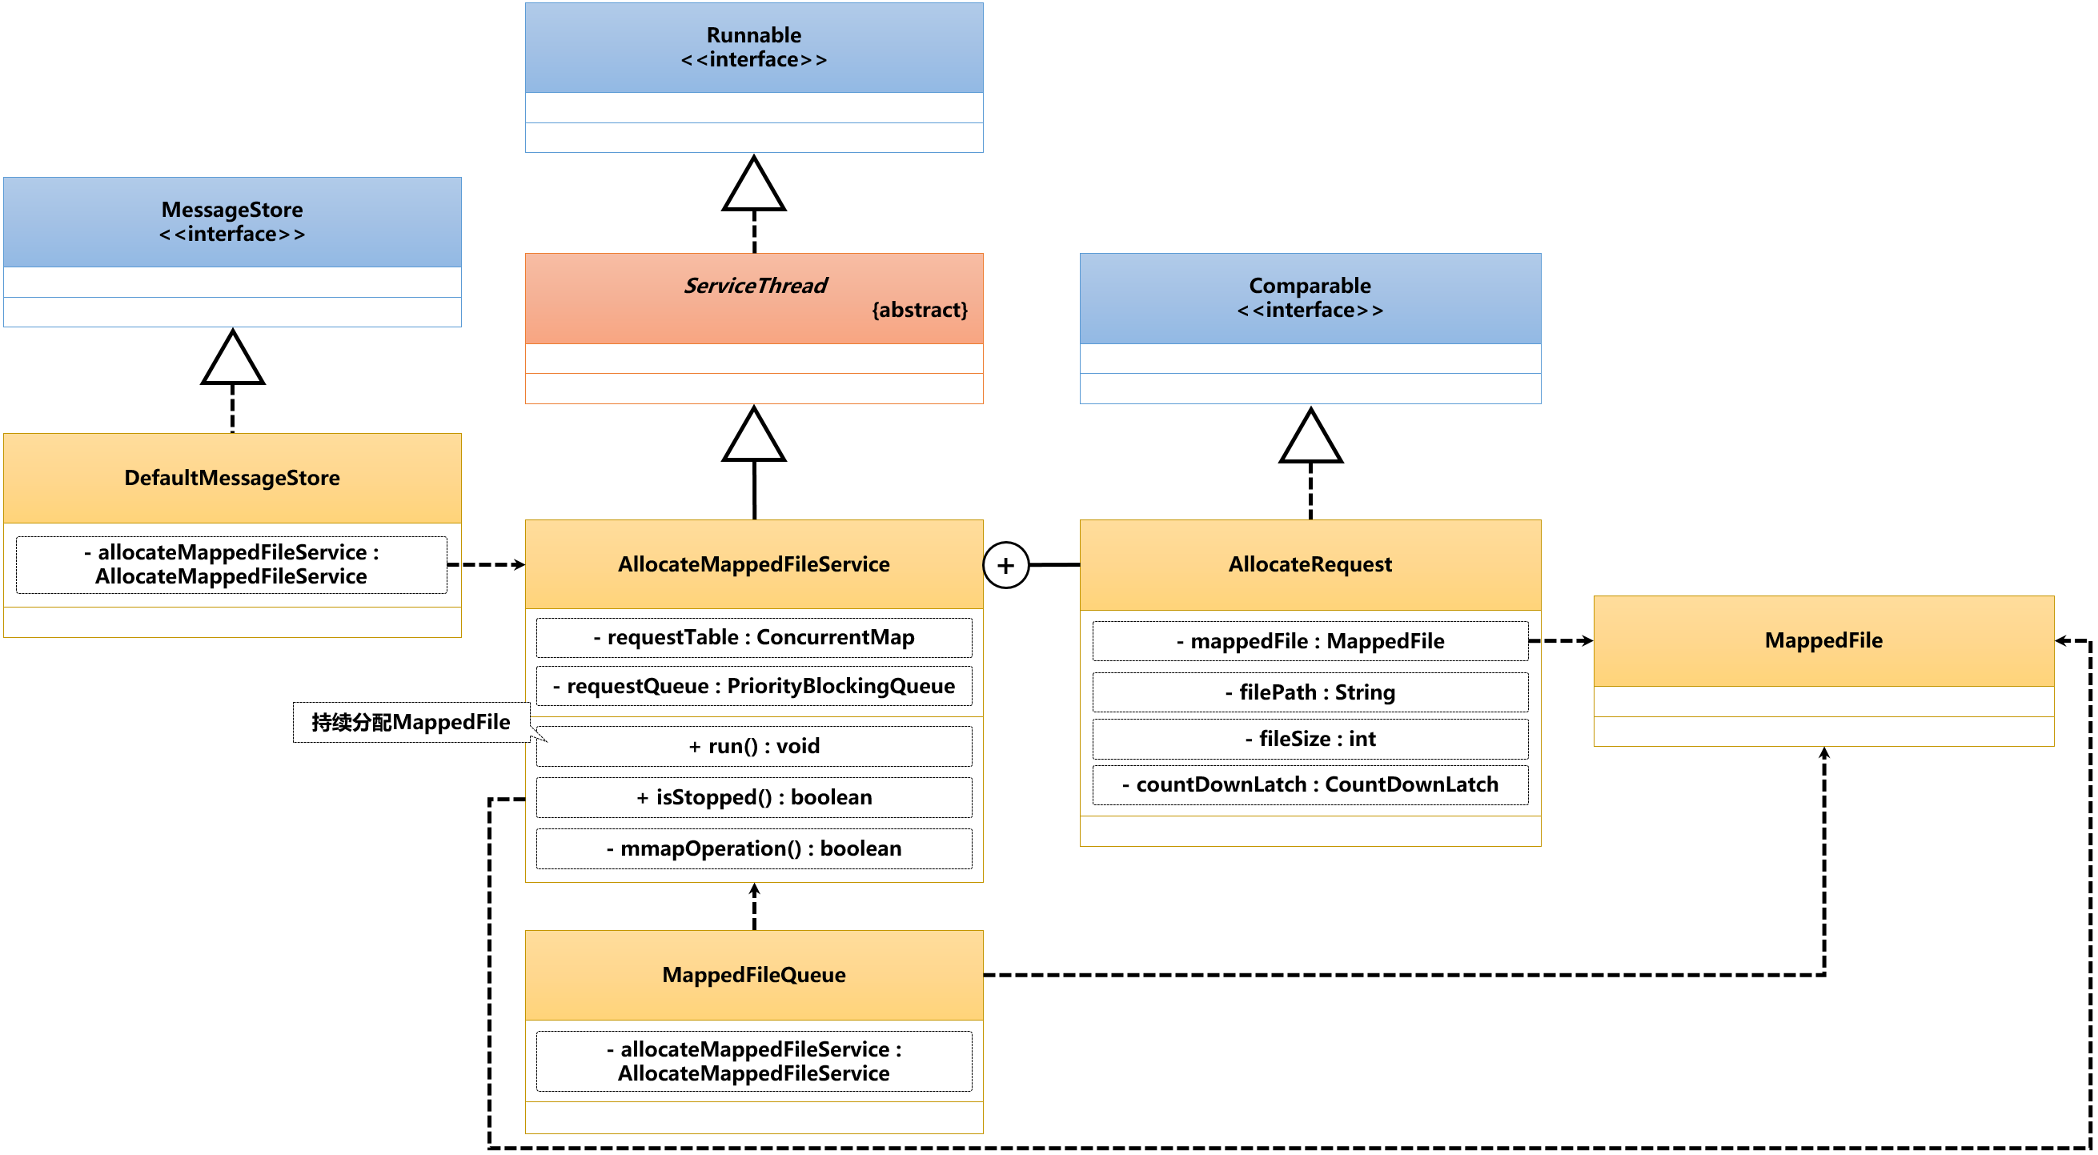
预分配MappedFile
消息的写入处理需要通过CommitLog.putMessage()方法完成，而在使用此方法时，CommitLog类会先通过消息文件队列（MappedFileQueue）获取一个映射文件（MappedFile），而所获取到的MappedFile对象实例就是由一个后台的分配映射文件服务（AllocateMappedFileService）线程提前准备好的，类实现结构如图所示。每当Broker服务启动时就会通过AllocateMappedFileService.run()方法不断运行，只要队列存在请求就会根据分配请求（AllocateRequest）对象，就会进行MappedFile映射文件的创建和预分配工作，这一点可以通过AllocateMappedFileService.mmapOperation()方法观察到。

Slide 67
mlock（内存锁定）系统调用
将Broker进程所使用到的空间锁定在物理内存之中，这样可以防止其被交换到SWAP空间，这样就可以尽可能多的使用到物理内存，从而提升读写性能。

Slide 68
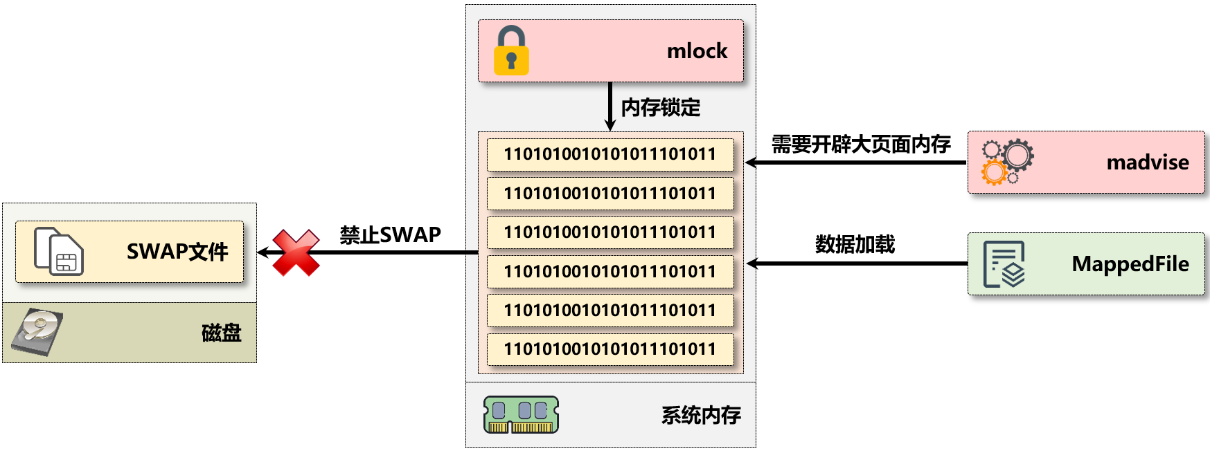
文件预热
虽然可以通过mlock锁定物理内存，但是有可能其中的一些分页（虚拟内存系统用来存储逻辑地址和物理地址之间映射的数据结构）是写时复制的，这样就会出现内存碎片，所以就需要对每个内存页面写入一个假的数据（例如：预先写入一些随机数字到Mmap映射出内存空间）。
除此之外，在通过Mmap进行内存映射之后，操作系统只是建立了虚拟内存地址与物理地址的映射表，而实际上并不会加载任何的数据信息到内存之中，当程序要进行数据访问时，操作系统会检查该数据是否已经在内存之中，如果不在，则发出一次缺页中断，而如果文件较大时，会有可能需要出现较多的缺页中断后才会将数据加载到内存之中，所以在RocketMQ实现Mmap内存映射的同时会进行madvise系统调用（告诉系统内核将所映射的内存页面提升为大页面），这样可以在Mmap内存映射后可以将对应文件尽可能多的预加载到内存之中，从而达到内存预热的效果

Slide 69
RocketMQ集群架构
在实际的项目运行环境中，需要随时考虑到RocketMQ服务性能以及服务的稳定性，所以在生产环境下一般都会采用集群环境实现RocketMQ服务部署，即：需要提供多个NameServer实例以及多个Broker的分片集群。由于NameServer采用独立的设计，所以在集群之中只要有一台NameServer提供服务即可实现路由信息的存储，而Broker集群模式较为繁琐，在RocketMQ中提供有四种Broker集群部署方案。

Slide 70
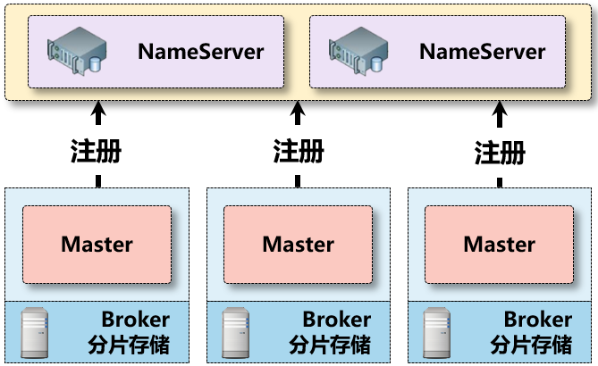
Broker集群方案一：多Master模式
每一个Broker分片为单一Master节点，在一个Broker集群中由若干个Master组成存储分片。采用此种集群设计方案时，对于服务运维较为方便，同时也可以得到较好的性能，但是当某一个Broker节点宕机后，在该节点中未被消费的消息在恢复前将无法被消费。

Slide 71
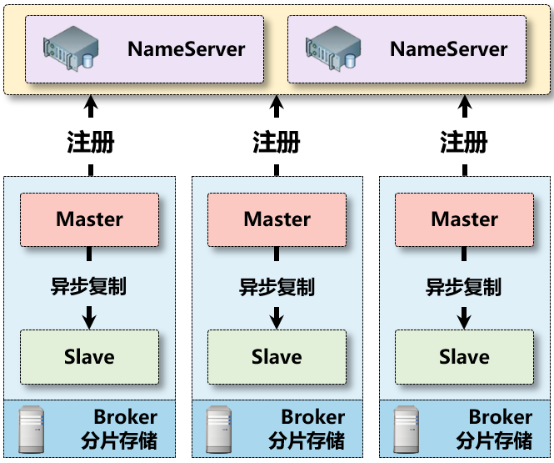
Broker集群方案二：多Master-Slave异步复制模式
在Broker分片节点中，每一个Master配置有一个Slave集群对，在进行数据同步时，由Master向Slave发出一个异步数据的复制方式，此种方案有短暂的数据延迟出现（毫秒级延迟）。如果其中一个Master出现问题后，可以自动的切换到Slave进行消费处理（Slave无法自动切换为Master），消息的可靠性较高，性能与方案相同。

Slide 72
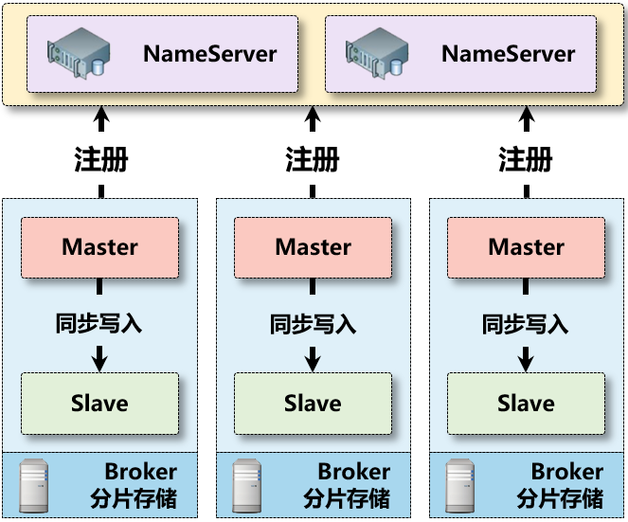
Broker集群方案三：多Master-Slave同步写入模式
每一个Broker分片节点中都存在有一个Master-Slave集群对，在数据写入时会同时向Master和Slave同步写入，只有全部写成功后才返回写入成功的信息，这样可以保证数据的可用性，但是在Master节点宕机后，Slave无法自动切换为Master。

Slide 73
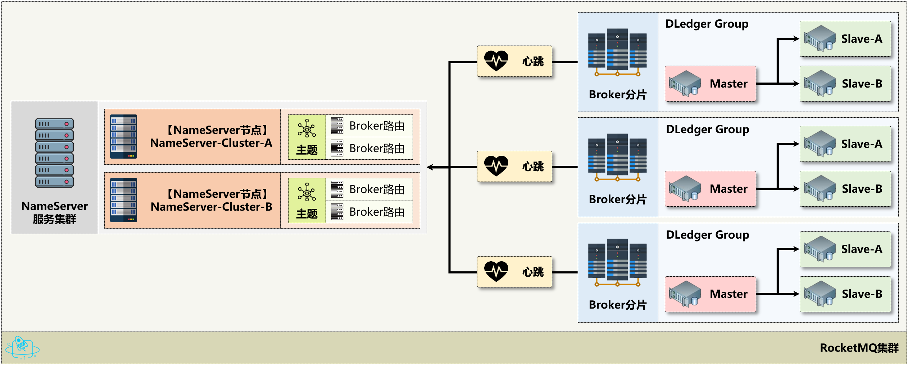
Broker集群方案四：DLedger（多副本）模式
利用多Master-Slave对的形式实现的Broker集群，虽然可以解决Master宕机所带来的消息消费问题，但是却无法解决Slave自动切换为Master的问题，一旦出现故障都需要运维人员进行手工切换，并且还需要进行集群的重启，这样的实现模式是非常繁琐的。在RocketMQ 4.5以后提供了DLedger集群架构，要求在一个Broker集群中至少要提供有三个Broker集群分片，每一个集群分片由一个Master和两个Slave所组成，架构如图所示，一旦某一个Master节点宕机，DLedger会自动从剩下的两个Slave选举出一个新的Master继续对外提供服务。

Slide 74
RocketMQ集群主机
No. | 主机名称 | IP地址 | 描述
01 | nameserver-cluster-a | 192.168.190.176 | 独立的NameServer进程，保存Broker路由信息
02 | nameserver-cluster-b | 192.168.190.177 | 独立的NameServer进程，保存Broker路由信息
03 | broker-cluster-a-node-1 | 192.168.190.180 | Broker进程，某一分片的Master节点
04 | broker-cluster-a-node-2 | 192.168.190.181 | Broker进程，某一分片的Slave节点
05 | broker-cluster-a-node-3 | 192.168.190.182 | Broker进程，某一分片的Slave节点
06 | broker-cluster-b-node-1 | 192.168.190.183 | Broker进程，某一分片的Master节点
07 | broker-cluster-b-node-2 | 192.168.190.184 | Broker进程，某一分片的Slave节点
08 | broker-cluster-b-node-3 | 192.168.190.185 | Broker进程，某一分片的Slave节点
09 | broker-cluster-c-node-1 | 192.168.190.186 | Broker进程，某一分片的Master节点
10 | broker-cluster-c-node-2 | 192.168.190.187 | Broker进程，某一分片的Slave节点
11 | broker-cluster-c-node-3 | 192.168.190.188 | Broker进程，某一分片的Slave节点

Slide 75
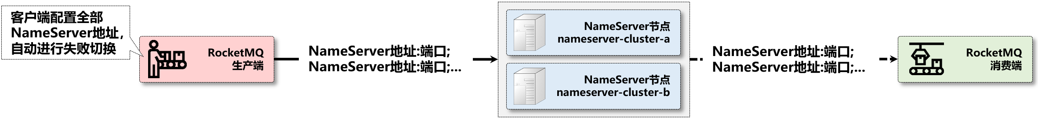
连接NameServer集群
NameServer是RocketMQ之中的核心组件，其完整的保留了每一个主题对应的Broker路由信息。在RocketMQ中为了防止单一NameServer宕机所带来的服务集群瘫痪，一般会配置若干个NameServer节点，考虑到路由数据存储的性能问题，每一个NameServer彼此独立，并且会保存有相同的路由数据。在客户端连接集群时，一般都会将NameServer所有的节点地址全部进行定义（不同地址之间使用“;”进行分割），这样当某一个NameServer发生故障时，可以自动切换到其他的NameServer之中

Slide 76
服务配置步骤
1、解压缩：unzip /var/ftp/rocketmq-all-4.9.0-bin-release.zip -d /usr/local/；
2、目录更名：mv /usr/local/rocketmq-all-4.9.0-bin-release/ /usr/local/rocketmq；
3、创建存储目录：mkdir /usr/local/rocketmq/logs；
4、修改配置文件：vi /usr/local/rocketmq/bin/runserver.sh
JVM参数：JAVA_OPT="${JAVA_OPT} -server -Xms1g -Xmx1g -Xmn1g -XX:MetaspaceSize=128m -XX:MaxMetaspaceSize=320m"
5、配置拷贝：scp -r /usr/local/rocketmq nameserver-cluster-b:/usr/local/；
6、服务启动：nohup /usr/local/rocketmq/bin/mqnamesrv > /usr/local/rocketmq/logs/rocketmq-namesrv.log 2>&1 &；
7、防火墙配置：
添加访问规则：firewall-cmd --zone=public --add-port=9876/tcp --permanent
配置重新加载：firewall-cmd --reload

Slide 77
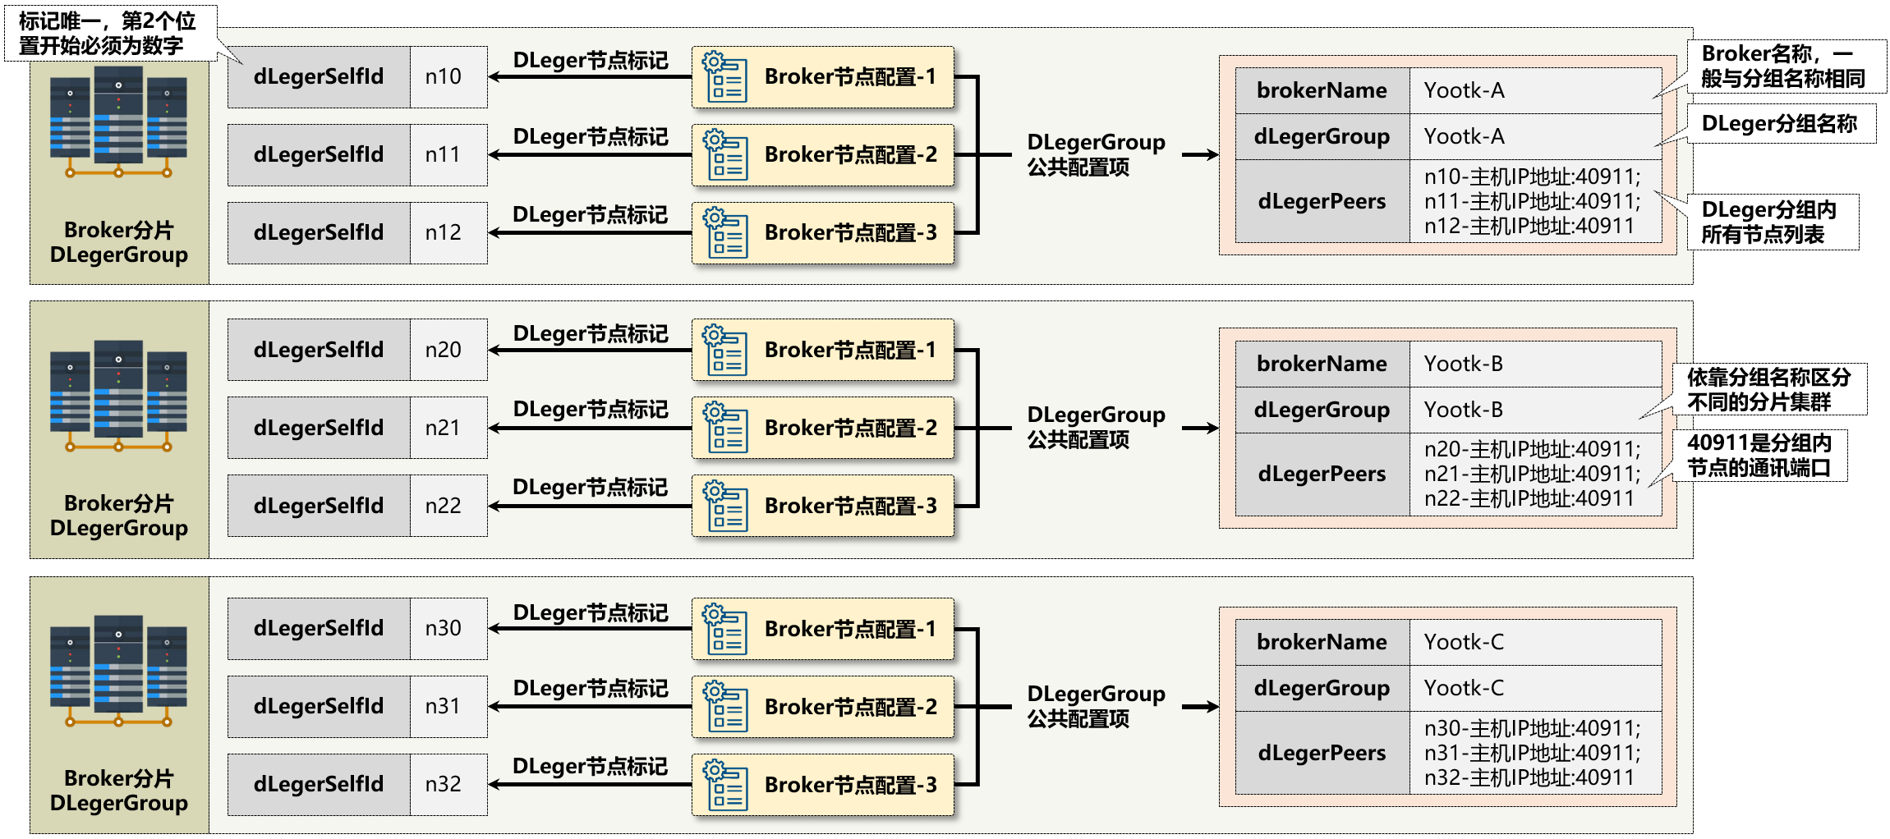
DLeger集群模式
考虑到可维护性的特点，本次Broker集群采用的是DLeger多副本模式，这样就需要通过Broker配置文件的方式定义每一个DLegerGroup，在每一个DLegerGroup中必须存在有三个Broker节点，这样就需要为每一个节点设置一个ID标记，并且通过此标记来绑定与之相关的主机地址

Slide 78
DLegerID格式要求
在配置DLeger模式时，所定义的“dLegerSelfId”属性项的第一位可以是任意的组成，但是第二位开始必须使用数字，这一点可以参考RocketMQ源代码中store子模块提供的DLedgerCommitLog类。
范例：【store子模块】DLedgerCommitLog类核心定义
package org.apache.rocketmq.store.dledger; public class DLedgerCommitLog extends CommitLog { public DLedgerCommitLog(final DefaultMessageStore store) { // 构造方法 // DLedger的相关配置项注入，代码略... id = Integer.valueOf(dLedgerConfig.getSelfId() .substring(1)) + 1; // 第2位开始转为数字 } }

Slide 79
服务配置步骤
1、创建存储目录：mkdir -p /usr/data/rocketmq/store/commitlog；
2、组件解压缩：unzip /var/ftp/rocketmq-all-4.9.0-bin-release.zip -d /usr/local/；
3、目录更名：mv /usr/local/rocketmq-all-4.9.0-bin-release/ /usr/local/rocketmq；
4、创建存储目录：mkdir -p /usr/local/rocketmq/logs；
5、调整内存参数：
打开配置文件： vi /usr/local/rocketmq/bin/runbroker.sh
修改JVM参数： JAVA_OPT="${JAVA_OPT} -server -Xms1g -Xmx1g -Xmn1g"
6、拷贝配置文件：cp /usr/local/rocketmq/conf/dledger/broker-n0.conf /usr/local/rocketmq/conf/dledger/broker-cluster.conf；
7、打开配置文件：vi /usr/local/rocketmq/conf/dledger/broker-cluster.conf；

Slide 80
broker-cluster.conf文件配置
brokerClusterName = YootkRocketMQCluster | 集群名称
brokerName=Yootk-A | Broker名称
listenPort=30911 | 服务监听端口
namesrvAddr=nameserver-cluster-a:9876;nameserver-cluster-b:9876 | NameServer列表
storePathRootDir=/usr/data/rocketmq/store/ | Broker数据存储目录
storePathCommitLog=/usr/data/rocketmq/store/commitlog | CommitLog存储目录
enableDLegerCommitLog=true | 启用DLedger模式
dLegerGroup=Yootk-A | DLedger组名称
dLegerPeers=n10-192.168.190.180:40911; n11-192.168.190.181:40911;n12-192.168.190.182:40911 | 集群节点信息，主要实现DLedger内部通信
dLegerSelfId=n10 | 节点ID，与dLegerPeers名称一致
sendMessageThreadPoolNums=16 | 消息发送的线程数量

Slide 81
配置拷贝
拷贝到“broker-cluster-a-node-2”主机： | scp -r /usr/local/rocketmq broker-cluster-a-node-2:/usr/local/
拷贝到“broker-cluster-a-node-3”主机： | scp -r /usr/local/rocketmq broker-cluster-a-node-3:/usr/local/
拷贝到“broker-cluster-b-node-1”主机： | scp -r /usr/local/rocketmq broker-cluster-b-node-1:/usr/local/
拷贝到“broker-cluster-b-node-2”主机： | scp -r /usr/local/rocketmq broker-cluster-b-node-2:/usr/local/
拷贝到“broker-cluster-b-node-3”主机： | scp -r /usr/local/rocketmq broker-cluster-b-node-3:/usr/local/
拷贝到“broker-cluster-c-node-1”主机： | scp -r /usr/local/rocketmq broker-cluster-c-node-1:/usr/local/
拷贝到“broker-cluster-c-node-2”主机： | scp -r /usr/local/rocketmq broker-cluster-c-node-2:/usr/local/
拷贝到“broker-cluster-c-node-3”主机： | scp -r /usr/local/rocketmq broker-cluster-c-node-3:/usr/local/

Slide 82
修改节点名称
修改“broker-cluster-a-slave-1”主机配置：
brokerName=Yootk-A
dLegerSelfId=n11
修改“broker-cluster-a-slave-2”主机配置：
brokerName=Yootk-A
dLegerSelfId=n12

Slide 83
broker-cluster.conf配置
修改“broker-cluster-b-node-1”主机配置： | brokerName=Yootk-B dLegerGroup=Yootk-B dLegerPeers=n20-192.168.190.183:40911; n21-192.168.190.184:40911;n22-192.168.190.185:40911 dLegerSelfId=n20
修改“broker-cluster-b-node-2”主机配置： | brokerName=Yootk-B dLegerGroup=Yootk-B dLegerPeers=n20-192.168.190.183:40911; n21-192.168.190.184:40911;n22-192.168.190.185:40911 dLegerSelfId=n21
修改“broker-cluster-b-node-3”主机配置： | brokerName=Yootk-B dLegerGroup=Yootk-B dLegerPeers=n20-192.168.190.183:40911; n21-192.168.190.184:40911;n22-192.168.190.185:40911 dLegerSelfId=n22

Slide 84
broker-cluster.conf配置
修改“broker-cluster-c-node-1”主机配置： | brokerName=Yootk-C dLegerGroup=Yootk-C dLegerPeers=n30-192.168.190.186:40911; n31-192.168.190.187:40911;n32-192.168.190.188:40911 dLegerSelfId=n30
修改“broker-cluster-c-node-2”主机配置： | brokerName= Yootk-C dLegerGroup= Yootk-C dLegerPeers=n30-192.168.190.186:40911; n31-192.168.190.187:40911;n32-192.168.190.188:40911 dLegerSelfId=n31
修改“broker-cluster-c-node-3”主机配置： | brokerName= Yootk-C dLegerGroup= Yootk-C dLegerPeers=n30-192.168.190.186:40911; n31-192.168.190.187:40911;n32-192.168.190.188:40911 dLegerSelfId=n32

Slide 85
修改防火墙配置，添加服务端口访问权限
firewall-cmd --zone=public --add-port=30909/tcp --permanent
firewall-cmd --zone=public --add-port=30911/tcp --permanent
firewall-cmd --zone=public --add-port=40911/tcp --permanent
firewall-cmd --reload

Slide 86
启动所有Broker服务进程
nohup /usr/local/rocketmq/bin/mqbroker -c /usr/local/rocketmq/conf/dledger/broker-cluster.conf > /usr/local/rocketmq/logs/rocketmq-broker.log 2>&1 &

Slide 87
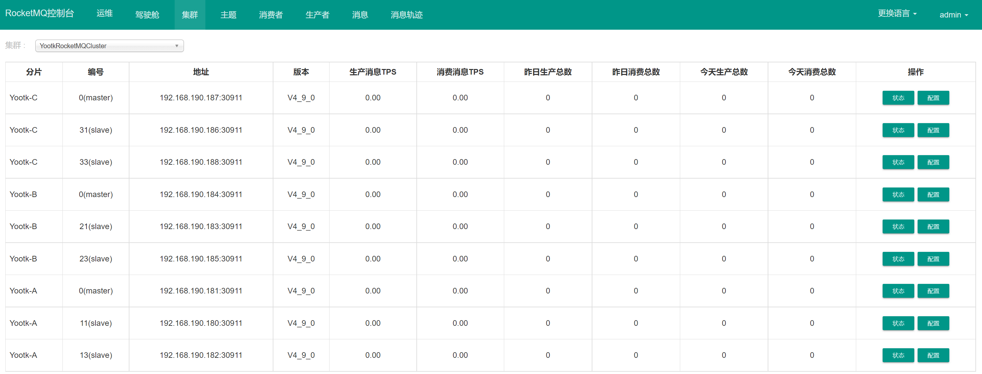
application.yml
rocketmq.config.namesrvAddr=nameserver-cluster-a:9876;nameserver-cluster-b:9876

Slide 88
依赖配置
project('rocketmq') { // 子模块 dependencies { implementation('org.apache.rocketmq:rocketmq-client:4.9.0') // RocketMQ依赖 implementation('org.apache.rocketmq:rocketmq-acl:4.9.0') // RocketMQACL依赖 } }

Slide 89
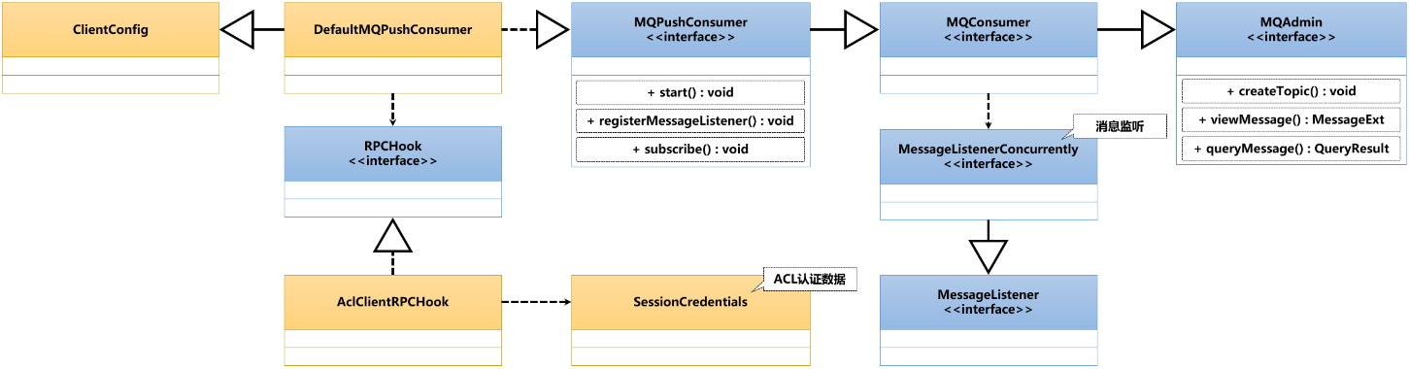
定义消息消费者
package com.yootk.rocketmq; public class MessageConsumer { // 李兴华高薪就业编程训练营 public static final String NAME_SERVER_LIST = "rocketmq-server:9876"; private static final String CONSUMER_GROUP = "muyan-group"; // 消费组 private static final String TOPIC = "TopicYootk"; // 主题名称 public static final String ACCESSKEY = "RocketMQMuyan"; // 用户名 public static final String SECRETKEY = "helloyootk"; // 密码 public static void main(String[] args) throws Exception {// 沐言科技：www.yootk.com RPCHook clientHook = new AclClientRPCHook( new SessionCredentials(ACCESSKEY, SECRETKEY)); // ACL认证 DefaultMQPushConsumer consumer = new DefaultMQPushConsumer(CONSUMER_GROUP, clientHook, new AllocateMessageQueueAveragely()); // Push消费端 consumer.setNamesrvAddr(NAME_SERVER_LIST); // NameServer列表 consumer.subscribe(TOPIC, "*"); // 匹配所有tag consumer.registerMessageListener(new MessageListenerConcurrently() { // 消息监听 @Override public ConsumeConcurrentlyStatus consumeMessage(List<MessageExt> msgs, ConsumeConcurrentlyContext context) { System.out.printf("【%s】接收到新的消息：%s %n", Thread.currentThread().getName(), msgs); // 消息输出 return ConsumeConcurrentlyStatus.CONSUME_SUCCESS; // 消费成功标记 } }); consumer.start(); // 启动消费端 } }

Slide 90
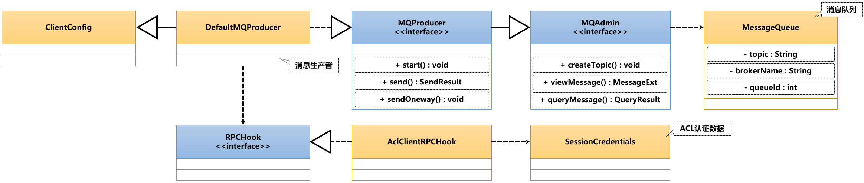
定义消息生产端
package com.yootk.rocketmq; public class MessageProducer { // 李兴华高薪就业编程训练营 public static final String NAME_SERVER_LIST = "rocketmq-server:9876"; public static final String PRODUCER_GROUP = "muyan-group"; // 消费组 public static final String TOPIC = "TopicYootk"; // 主题 public static final String ACCESSKEY = "RocketMQMuyan"; // 用户名 public static final String SECRETKEY = "helloyootk"; // 密码 public static void main(String[] args) throws Exception { // 沐言科技：www.yootk.com RPCHook clientHook = new AclClientRPCHook( new SessionCredentials(ACCESSKEY, SECRETKEY)); // ACL认证 DefaultMQProducer producer = new DefaultMQProducer( PRODUCER_GROUP, clientHook); // 创建消息生产者 producer.setNamesrvAddr(NAME_SERVER_LIST); // NameServer地址 producer.start(); // 启动消息生产者 for (int x = 0; x < 100; x++) { // 循环发送消息 Message msg = new Message(TOPIC, "沐言科技：www.yootk.com" .getBytes(RemotingHelper.DEFAULT_CHARSET)); // 创建消息处理机制 SendResult result = producer.send(msg); // 发送信息 System.out.printf("【消息发送】%s%n", result); // 接收消息返回结果 } producer.shutdown(); // 关闭消息发送者 } }

Slide 91
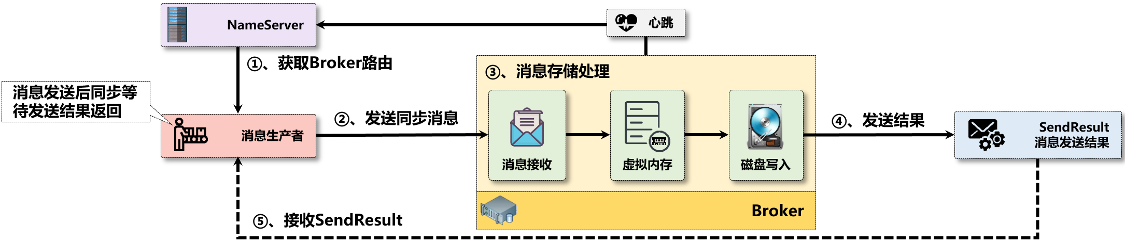
send()发送消息
RocketMQ在进行消息生产时都会通过DefaultMQProducer类提供的send()方法实现消息的发送处理，该方法在调用后会直接返回一个SendResult类的对象实例，这样开发者就可以依据返回的状态来判断消息发送的情况

Slide 92
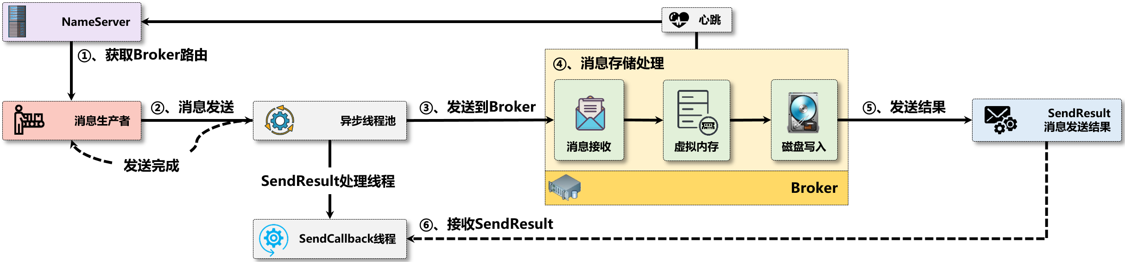
异步消息生产
异步消息发送是在每次进行消息发送时将所发送的交由异步线程池来进行处理，而此时的消息生产线程就可以按照同样的逻辑进行其他消息的发送逻辑。最终所有发送到Broker的消息全部由异步线程池进行发送，并且会有一个单独的线程进行消息发送结果的接收与处理（由SendCallback回调接口实现Broker响应处理）

Slide 93
发送异步消息
package com.yootk.rocketmq; public class MessageProducer { // 李兴华高薪就业编程训练营 public static final String NAME_SERVER_LIST = "rocketmq-server:9876";// NameServer public static final String PRODUCER_GROUP = "muyan-group";// 消费组 public static final String TOPIC = "TopicYootk"; // 主题 public static final String ACCESSKEY = "RocketMQMuyan"; // 用户名 public static final String SECRETKEY = "helloyootk"; // 密码 public static void main(String[] args) throws Exception { // 沐言科技：www.yootk.com RPCHook clientHook = new AclClientRPCHook( new SessionCredentials(ACCESSKEY, SECRETKEY));// ACL认证 DefaultMQProducer producer = new DefaultMQProducer( PRODUCER_GROUP, clientHook); // 创建消息生产者 producer.setNamesrvAddr(NAME_SERVER_LIST); // NameServer地址 producer.start(); // 启动消息生产者 Message msg = new Message(TOPIC, "沐言科技：www.yootk.com" .getBytes(RemotingHelper.DEFAULT_CHARSET)); // 创建消息 final CountDownLatch countDownLatch = new CountDownLatch(1); // 发送等待 System.out.println("【消息发送】当前线程：" + Thread.currentThread().getName()); // 信息输出 producer.send(msg, new SendCallback() { // 异步接收 @Override public void onSuccess(SendResult sendResult) { // 消息发送成功 countDownLatch.countDown(); // 减少同步计数 System.out.printf("【消息发送成功 - %s】%s%n", Thread.currentThread() .getName(), sendResult); // 打印成功信息 } @Override public void onException(Throwable e) { // 消息发送失败 countDownLatch.countDown(); // 减少同步计数 System.out.printf("【消息发送失败 - %s】%s%n", Thread.currentThread() .getName(), e.getMessage()); // 打印失败信息 } }); countDownLatch.await(); // 线程等待 producer.shutdown(); // 关闭消息发送者 } }

Slide 94
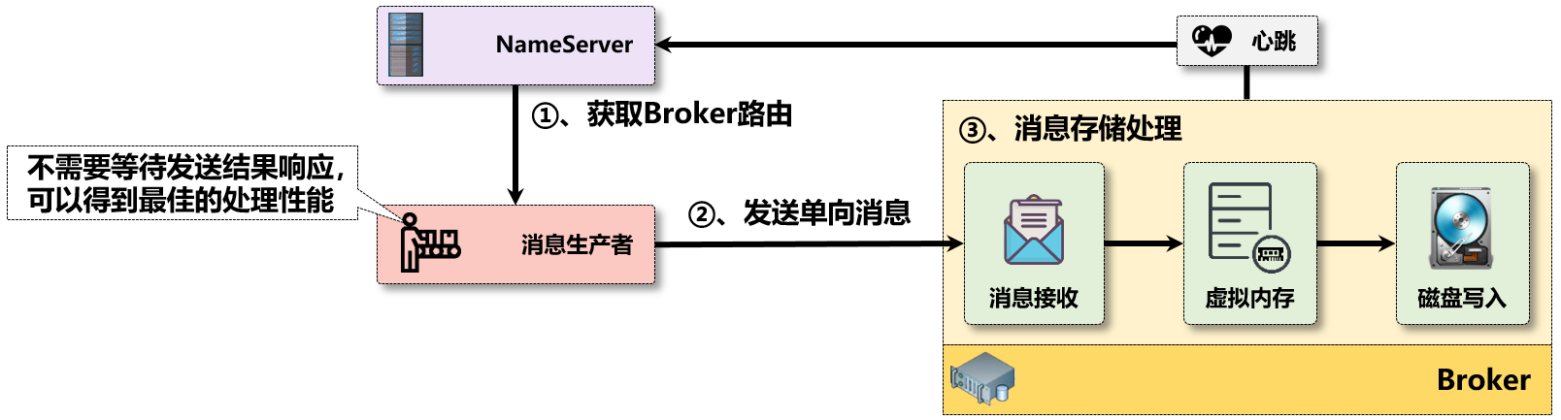
发送单向消息
不管是同步消息还是异步消息模式，实际上都存在有接收消息发送结果的需要，这样如果面对海量数据发送，并且不需要响应时就不再适用了。所以在RocketMQ中提供了Oneway单向消息，操作结构如图所示，这类消息只需要通过DefaultMQProducer类所提供的sendOneway()方法即可实现，同时由于该消息类型不需要接收响应，所以方法的返回类型为void。

Slide 95
发送单向消息
package com.yootk.rocketmq; public class MessageProducer { // 李兴华高薪就业编程训练营 public static final String NAME_SERVER_LIST = "rocketmq-server:9876"; // NameServer public static final String PRODUCER_GROUP = "muyan-group";// 消费组 public static final String TOPIC = "TopicYootk"; // 主题 public static final String ACCESSKEY = "RocketMQMuyan"; // 用户名 public static final String SECRETKEY = "helloyootk"; // 密码 public static void main(String[] args) throws Exception { // 沐言科技：www.yootk.com RPCHook clientHook = new AclClientRPCHook( new SessionCredentials(ACCESSKEY, SECRETKEY)); // ACL认证 DefaultMQProducer producer = new DefaultMQProducer( PRODUCER_GROUP, clientHook); // 创建消息生产者 producer.setNamesrvAddr(NAME_SERVER_LIST); // NameServer地址 producer.start(); // 启动消息生产者 Message msg = new Message(TOPIC, "沐言科技：www.yootk.com" .getBytes(RemotingHelper.DEFAULT_CHARSET)); // 创建消息处理机制 producer.sendOneway(msg); // 发送单向消息 producer.shutdown(); // 关闭消息发送者 } }

Slide 96


消费模式
在RocketMQ中消费端需要通过指定的主题连接到消息队列，而后才可以实现消息的消费处理，而在消费时都需要通过MessageListener启动消息监听，这样每当有新的消息发送过来后就可以进行消息处理，但是在RocketMQ中提供有push与pull两种消费模式：
PUSH模式：消费端与Broker建立连接后，每当服务端有消息时，会将消息推送给消费端
PULL模式：消费端以轮询的方式，不断对当前连接Broker中的消费队列进行检查，如果有新的消息则直接拉取到消费端

Slide 97
范例：【rocketmq子模块】使用PULL消费模式
package com.yootk.rocketmq; public class MessageConsumer { // 李兴华高薪就业编程训练营 public static final String NAME_SERVER_LIST = "rocketmq-server:9876"; private static final String CONSUMER_GROUP = "muyan-group"; // 消费组 private static final String TOPIC = "TopicYootk"; // 主题名称 public static final String ACCESSKEY = "RocketMQMuyan"; // 用户名 public static final String SECRETKEY = "helloyootk"; // 密码 public static void main(String[] args) throws Exception {// 沐言科技：www.yootk.com RPCHook clientHook = new AclClientRPCHook( new SessionCredentials(ACCESSKEY, SECRETKEY));// ACL认证 DefaultLitePullConsumer consumer = new DefaultLitePullConsumer( CONSUMER_GROUP, clientHook); // Pull消费端 consumer.setNamesrvAddr(NAME_SERVER_LIST); // NameServer列表 consumer.subscribe(TOPIC, "*"); // 匹配所有tag consumer.start(); // 启动消费端 boolean running = true; // 定义一个循环控制变量 while (running) { // 循环拉取消息 List<MessageExt> messages = consumer.poll(); // 拉取到数据 if (messages != null && messages.size() > 0) { // 获取到消息 for (Message msg : messages) { // 迭代消息集合 System.out.printf("%s%n", msg); // 消息输出 } } } consumer.shutdown(); // 关闭消费端 } }

Slide 98

RocketMQ消息模型
在大部分的消息组件中都是以消息的主题（Topic）实现不同的业务功能划分，这样一来就有可能出现许多有关联的业务却运行在了不同的主题之中，所以在RocketMQ中为了解决这一设计问题，提出了标签（tag）的概念，即：在一个主题中可以有多个不同的tag，每一个tag代表不同的子业务，这样就可以在一个消息主题内传递多种不同的消息内容。在进行消息消费处理时，同一个消息主题会对应有多个不同的消费组，每个消费组中会有若干个不同的消费者实例，这样不同的消费组就可以根据不同的标签（tag）来实现消息消费处理、而当某个主题的消息过多时，也可以基于分组的模式实现消费者的动态扩充

Slide 99
设置标签
package com.yootk.rocketmq; public class MessageProducer { // 李兴华高薪就业编程训练营 public static final String NAME_SERVER_LIST = "rocketmq-server:9876"; // NameServer public static final String PRODUCER_GROUP = "muyan-group";// 消费组 public static final String TOPIC = "TopicYootk"; // 主题 public static final String ACCESSKEY = "RocketMQMuyan"; // 用户名 public static final String SECRETKEY = "helloyootk"; // 密码 public static void main(String[] args) throws Exception { // 沐言科技：www.yootk.com RPCHook clientHook = new AclClientRPCHook( new SessionCredentials(ACCESSKEY, SECRETKEY)); // ACL认证 DefaultMQProducer producer = new DefaultMQProducer( PRODUCER_GROUP, clientHook); // 创建消息生产者 producer.setNamesrvAddr(NAME_SERVER_LIST); // NameServer地址 producer.start(); // 启动消息生产者 Message msg = null; // 保存消息内容 for (int x = 0; x < 10; x++) { // 循环发送消息 if (x % 2 == 0) { // 创建消息时设置tag为dept msg = new Message(TOPIC, "dept", ("【部门消息 - " + x + "】沐言科技：www.yootk.com").getBytes(RemotingHelper.DEFAULT_CHARSET)); } else { // 创建消息时设置tag为emp msg = new Message(TOPIC, "emp", ("【部门消息 - " + x + "】沐言科技：www.yootk.com").getBytes(RemotingHelper.DEFAULT_CHARSET)); } SendResult result = producer.send(msg); // 发送信息 System.out.printf("【消息发送】%s%n", result); // 接收消息返回结果 } producer.shutdown(); // 关闭消息发送者 } }

Slide 100
部门标签消费处理
package com.yootk.rocketmq.tag; public class DeptMessageConsumer { public static final String NAME_SERVER_LIST = "rocketmq-server:9876";// NameServer private static final String CONSUMER_GROUP = "muyan-group-dept"; // 消费组 private static final String TOPIC = "TopicYootk"; // 主题名称 public static final String ACCESSKEY = "RocketMQMuyan"; // 用户名 public static final String SECRETKEY = "helloyootk"; // 密码 public static void main(String[] args) throws Exception {// 沐言科技：www.yootk.com RPCHook clientHook = new AclClientRPCHook( new SessionCredentials(ACCESSKEY, SECRETKEY));// ACL认证 DefaultMQPushConsumer consumer = new DefaultMQPushConsumer(CONSUMER_GROUP, clientHook, new AllocateMessageQueueAveragely()); // Push消费端 consumer.setNamesrvAddr(NAME_SERVER_LIST); // NameServer列表 consumer.subscribe(TOPIC, "dept"); // 指定tag // 消息监听与接收代码略… } }

Slide 101
雇员标签消费处理
package com.yootk.rocketmq.tag; public class DeptMessageConsumer { // 考虑到篇幅问题，本处只列出修改部分，其余代码与部门消费端相同 private static final String CONSUMER_GROUP = "muyan-group-dept"; // 消费组 public static void main(String[] args) throws Exception {// 沐言科技：www.yootk.com consumer.subscribe(TOPIC, "emp"); // 指定tag // 消息监听与接收代码略… } }

Slide 102
消息key
当生产者生产完成消息后，每一个消息都会为其自动分配一个消息ID（MessageID），这样管理员就可以依据指定的消息ID实现消息数据的查询，但是仅仅凭借MessageID是很难与具体的业务进行联系的，所以在RocketMQ中进行消息设计时，为了便于业务消息的区分，所以特意设置了一个专属的识别码（keys数据），利用此识别码可以非常方便的实现消息的定位，以解决消息丢失的问题，开发者可以在消息生产时通过Message类的构造方法设置该字段的内容。

Slide 103

范例：生产消息并设置keys
package com.yootk.rocketmq; public class MessageProducer { // 李兴华高薪就业编程训练营 // RocketMQ连接所需要的相关配置项，略… public static void main(String[] args) throws Exception { // 沐言科技：www.yootk.com RPCHook clientHook = new AclClientRPCHook( new SessionCredentials(ACCESSKEY, SECRETKEY)); // ACL认证 DefaultMQProducer producer = new DefaultMQProducer( PRODUCER_GROUP, clientHook); // 创建消息生产者 producer.setNamesrvAddr(NAME_SERVER_LIST); // NameServer地址 producer.start(); // 启动消息生产者 Message msg = null; // 保存消息内容 for (int x = 0; x < 10; x++) { // 循环发送消息 if (x % 2 == 0) { // 设置tag与keys String keys = "yootk-dept-keys-" + Math.random(); // 自定义KEYS msg = new Message(TOPIC, "dept", keys, ("【部门消息 - " + x + "】沐言科技：www.yootk.com") .getBytes(RemotingHelper.DEFAULT_CHARSET)); // 创建消息 } else { // 设置tag与keys String keys = "yootk-emp-keys-" + Math.random(); // 自定义KEYS msg = new Message(TOPIC, "emp", keys, ("【部门消息 - " + x + "】沐言科技：www.yootk.com") .getBytes(RemotingHelper.DEFAULT_CHARSET)); // 创建消息 } SendResult result = producer.send(msg); // 发送信息 System.out.printf("【消息发送】%s%n", result); // 接收消息返回结果 } producer.shutdown(); // 关闭消息发送者 } }

Slide 104

命名空间
RocketMQ设计中提供了非常丰富的消息管理机制，除了之前使用过的标签（Tag）与识别码（Keys）之外，还提供有命名空间（Namespace）的分类处理，即：利用命名空间隔离不同消息的生产者与消费者，只有在同一命名空间之中的生产者与消费者之间才可以实现消息的传递
RocketMQ命名空间的设置操作，需要通过生产端（DefaultMQProducer）和消费端（DefaultMQPushConsumer）处理类中的“setNamespace()”方法完成：
消息生产端：producer.setNamespace("MuyanNamespace"); // 定义命名空间
消息消费端：consumer.setNamespace("MuyanNamespace"); // 定义命名空间

Slide 105

消息广播
消息组件一般都会支持两类的消息模型：一种是点对点队列消息，另一种就是广播消息，在广播消息的模式中，所有的消费者可以获取相同的消息数据。在RocketMQ中由于引入了分组的概念，所以在同一分组小的消费者将共同消费相同的内容（每个消费者消费不同的数据）

Slide 106
创建一个消费者A
package com.yootk.rocketmq.broadcast; public class BroadcastMessageConsumerA { // 李兴华高薪就业编程训练营 // RocketMQ连接所需要的相关配置项，略… public static void main(String[] args) throws Exception {// 沐言科技：www.yootk.com RPCHook clientHook = new AclClientRPCHook( new SessionCredentials(ACCESSKEY, SECRETKEY)); // ACL认证 DefaultMQPushConsumer consumer = new DefaultMQPushConsumer(CONSUMER_GROUP, clientHook, new AllocateMessageQueueAveragely()); // Push消费端 consumer.setNamesrvAddr(NAME_SERVER_LIST); // NameServer列表 consumer.subscribe(TOPIC, "*"); // 匹配全部tag consumer.registerMessageListener(new MessageListenerConcurrently() { // 消息监听 @Override public ConsumeConcurrentlyStatus consumeMessage(List<MessageExt> msgs, ConsumeConcurrentlyContext context) { for (MessageExt msg : msgs) { // 消息迭代 System.out.printf("【消费者-A】QueueID = %s，消息ID = %s，" + "消息TAG = %s、CommitLogOffset = %s，消息内容 = %s %n", msg.getQueueId(), msg.getMsgId(), msg.getTags(), msg.getCommitLogOffset(), new String(msg.getBody())); } return ConsumeConcurrentlyStatus.CONSUME_SUCCESS; // 消费成功标记 } }); consumer.start(); // 启动消费端 } }

Slide 107
创建消息生产者
package com.yootk.rocketmq.broadcast; public class BroadcastMessageProducer { // 李兴华高薪就业编程训练营 // RocketMQ连接所需要的相关配置项，略… public static void main(String[] args) throws Exception { // 沐言科技：www.yootk.com RPCHook clientHook = new AclClientRPCHook( new SessionCredentials(ACCESSKEY, SECRETKEY)); // ACL认证 DefaultMQProducer producer = new DefaultMQProducer( PRODUCER_GROUP, clientHook); // 创建消息生产者 producer.setNamesrvAddr(NAME_SERVER_LIST); // NameServer地址 producer.start(); // 启动消息生产者 for (int x = 0; x < 10; x++) { // 循环发送消息 Message msg = new Message(TOPIC, ("【" + String.format("%03d", x) + "】沐言科技：www.yootk.com").getBytes(RemotingHelper.DEFAULT_CHARSET)); producer.sendOneway(msg); // 发送信息 } producer.shutdown(); // 关闭消息发送者 } }

Slide 108

消息消费顺序混乱
在默认情况下如果用户现在要进行消息的发送，一般都会基于RocketMQ默认的处理形式来实现消息队列的分配，这样一来当有多个消费者进行同一主题消息消费时，就会出现随机选择消息队列，从而导致消息消费顺序的混乱的情况出现
如果要想实现消息的顺序消费一般需要在生产端和消费端上分别进行处理，首先生产端需要自己来控制消息队列的选择（MessageQueueSelector接口实现），而后在消费端则可以使用根据顺序消费（MessageListenerOrderly接口实现），这样每一个消费端就可以依据顺序来实现不同消息队列的消费处理

Slide 109
生产消息并选择消息队列
package com.yootk.rocketmq.orders; public class OrderMessageProducer { // 李兴华高薪就业编程训练营 // RocketMQ连接所需要的相关配置项，略… public static final String TAGS[] = new String[]{ "tagA", "tagB", "tagC", "tagD", "tagE"}; // 业务标签 public static void main(String[] args) throws Exception { // 沐言科技：www.yootk.com RPCHook clientHook = new AclClientRPCHook( new SessionCredentials(ACCESSKEY, SECRETKEY)); // ACL认证 DefaultMQProducer producer = new DefaultMQProducer( PRODUCER_GROUP, clientHook); // 创建消息生产者 producer.setNamesrvAddr(NAME_SERVER_LIST); // NameServer producer.start(); // 启动消息生产者 for (int x = 0; x < 100; x++) { // 循环发送消息 Message msg = new Message(TOPIC, TAGS[x % TAGS.length], ("【" + String.format("%03d", x) + "】沐言科技：www.yootk.com") .getBytes(RemotingHelper.DEFAULT_CHARSET)); // 创建消息 producer.sendOneway(msg, new MessageQueueSelector() { // 队列选择器 @Override public MessageQueue select(List<MessageQueue> mqs, Message msg, Object arg) { int index = ((Integer) arg) % mqs.size(); // 获取设置的ID return mqs.get(index); // 选择指定队列 } }, x % 5); // 单向消息 } producer.shutdown(); // 关闭消息发送者 } }

Slide 110
定义消息消费者
package com.yootk.rocketmq.orders; public class OrderMessageConsumerA { // 李兴华高薪就业编程训练营 // RocketMQ连接所需要的相关配置项，略… public static void main(String[] args) throws Exception {// 沐言科技：www.yootk.com RPCHook clientHook = new AclClientRPCHook( new SessionCredentials(ACCESSKEY, SECRETKEY)); // ACL认证 DefaultMQPushConsumer consumer = new DefaultMQPushConsumer(CONSUMER_GROUP, clientHook, new AllocateMessageQueueAveragely()); // Push消费端 consumer.setNamesrvAddr(NAME_SERVER_LIST); // NameServer列表 consumer.subscribe(TOPIC, "tagA||tagC"); // 指定tag consumer.registerMessageListener(new MessageListenerOrderly() { // 顺序监听 @Override public ConsumeOrderlyStatus consumeMessage( List<MessageExt> msgs, ConsumeOrderlyContext context) { for (MessageExt msg : msgs) { // 不同消费者使用不同的标记 System.out.printf("【消费者-A】QueueID = %s，消息ID = %s，" + "消息TAG = %s、CommitLogOffset = %s，消息内容 = %s %n", msg.getQueueId(), msg.getMsgId(), msg.getTags(), msg.getCommitLogOffset(), new String(msg.getBody())); } return ConsumeOrderlyStatus.SUCCESS; // 消费成功标记 } }); consumer.start(); // 启动消费端 } }

Slide 111

延迟消息
当生产者创建完成消息后（构建Message对象实例），在默认情况下只要调用了send()方法就会进行发送处理，但是在一些情况下，有些消息有可能需要延时一段时间之后再发出。例如：当用户支付完成了一个购物订单后，会向订单系统发送一个消息，而防止用户可能出现的取消订单操作，可以先延迟10分钟，而后再向仓库系统发出该订单有关的仓储变更以及订单配送的消息

Slide 112
定义延迟消息
package com.yootk.rocketmq; public class MessageProducerDelay { // 李兴华高薪就业编程训练营 // RocketMQ连接所需要的相关配置项，略… public static void main(String[] args) throws Exception { // 沐言科技：www.yootk.com RPCHook clientHook = new AclClientRPCHook( new SessionCredentials(ACCESSKEY, SECRETKEY)); // ACL认证 DefaultMQProducer producer = new DefaultMQProducer( PRODUCER_GROUP, clientHook); // 创建消息生产者 producer.setNamesrvAddr(NAME_SERVER_LIST); // NameServer地址 producer.start(); // 启动消息生产者 Message msg = new Message(TOPIC, "沐言科技：www.yootk.com" .getBytes(RemotingHelper.DEFAULT_CHARSET)); // 创建消息处理机制 msg.setDelayTimeLevel(2); // 消息延迟5秒后发出 producer.sendOneway(msg); // 消息发送 producer.shutdown(); // 关闭消息发送者 } }

Slide 113

消息过滤
RocketMQ中可以对生产或消费的数据执行一些SQL92过滤逻辑的处理，核心的流程在于，消息发送时根据需要设置有相关的业务属性内容，而在消费端进行消费时，就可以根据消息生产所发送的属性内容进行SQL92方式的判断，如果满足条件则可以进行消费，否则将无法消费

Slide 114
启用SQL过滤
开发者一旦在项目中引入了SQL92过滤支持，这样就可以直接使用SQL语法中提供的各类运算符（比较运算符、逻辑运算符、空判断、LIKE、BETWEEN…AND等）来实现属性内容的判断，而具体的判断操作则可以通过MessageSelector类来实现，同时这一机制不能与tag机制混用，并且要求在Broker上配置启用才可以生效
修改broker.conf配置文件：
打开配置文件：vi /usr/local/rocketmq/conf/broker.conf
启用过滤支持：enablePropertyFilter=true
重新启动Broker服务进程：nohup /usr/local/rocketmq/bin/mqbroker -c /usr/local/rocketmq/conf/broker.conf > /usr/local/rocketmq/logs/rocketmq-broker.log 2>&1 &

Slide 115
SQL过滤
package com.yootk.rocketmq; public class MessageConsumer { // 李兴华高薪就业编程训练营 // RocketMQ连接所需要的相关配置项，略… public static void main(String[] args) throws Exception {// 沐言科技：www.yootk.com RPCHook clientHook = new AclClientRPCHook( new SessionCredentials(ACCESSKEY, SECRETKEY)); // ACL认证 DefaultMQPushConsumer consumer = new DefaultMQPushConsumer(CONSUMER_GROUP, clientHook, new AllocateMessageQueueAveragely()); // Push消费端 consumer.setNamesrvAddr(NAME_SERVER_LIST); // NameServer列表 // 如果要基于Tag判断，则使用“MessageSelector.byTag("tag表达式")”方法 // 本次是通过了SQL92表达式判断所传递的level属性范围是否在8 ~ 12之间 consumer.subscribe(TOPIC, MessageSelector.bySql("level BETWEEN 8 AND 12")); consumer.registerMessageListener(new MessageListenerConcurrently() { // 消息监听 @Override public ConsumeConcurrentlyStatus consumeMessage(List<MessageExt> msgs, ConsumeConcurrentlyContext context) { System.out.printf("【%s】接收到新的消息：%s %n", Thread.currentThread().getName(), msgs); // 消息输出 return ConsumeConcurrentlyStatus.CONSUME_SUCCESS; // 消费成功标记 } }); consumer.start(); // 启动消费端 } }

Slide 116
消息生产者
package com.yootk.rocketmq; public class MessageProducer { // 李兴华高薪就业编程训练营 // RocketMQ连接所需要的相关配置项，略… public static void main(String[] args) throws Exception { // 沐言科技：www.yootk.com RPCHook clientHook = new AclClientRPCHook( new SessionCredentials(ACCESSKEY, SECRETKEY)); // ACL认证 DefaultMQProducer producer = new DefaultMQProducer( PRODUCER_GROUP, clientHook); // 创建消息生产者 producer.setNamesrvAddr(NAME_SERVER_LIST); // NameServer地址 producer.start(); // 启动消息生产者 Message msg = new Message(TOPIC, "沐言科技：www.yootk.com" .getBytes(RemotingHelper.DEFAULT_CHARSET)); // 创建消息 msg.putUserProperty("level", "10"); // 设置属性内容 producer.sendOneway(msg); // 消息发送 producer.shutdown(); // 关闭消息发送者 } }

Slide 117

接收单个消息
在消息组件生产端进行消息发送时，一般所采用的方法都是通过DefaultMQProducer类所提供的send()方法实现的，而该方法在每次发送时都只会发送一条消息，这样在进行大批量消息发送时，性能就会很差

Slide 118

消息批量接收
每次只能够接收单个消息，同时还要持续进行批量消息的接收，这样对于服务的处理性能肯定是不足的，所以最佳的做法是，将要发送的大批量消息，拆分为不同的部分（每部分的大小限定在4M以内），这样就可以将一大批完整的消息，分割为若干个不同批次，实现消息的批量发送

Slide 119
范例：批量发送消息
package com.yootk.rocketmq; public class MessageProducer { // 李兴华高薪就业编程训练营 // RocketMQ连接所需要的相关配置项，略… public static void main(String[] args) throws Exception { // 沐言科技：www.yootk.com RPCHook clientHook = new AclClientRPCHook( new SessionCredentials(ACCESSKEY, SECRETKEY)); // ACL认证 DefaultMQProducer producer = new DefaultMQProducer( CONSUMER_GROUP, clientHook); // 创建消息生产者 producer.setNamesrvAddr(NAME_SERVER_LIST); // NameServer地址 producer.start(); // 启动消息生产者 List<Message> messages = new ArrayList<>(); // 消息集合 for (int x = 0; x < 100; x++) { // 循环发送消息 Message msg = new Message(TOPIC, "沐言科技：www.yootk.com" .getBytes(RemotingHelper.DEFAULT_CHARSET)); // 创建消息处理机制 messages.add(msg); // 保存消息 } SendResult result = producer.send(messages); // 批量发送 System.out.printf("【批量发送结果】发送状态：%s %n", result.getSendStatus()); producer.shutdown(); // 关闭消息发送者 } }

Slide 120

消息拆分
如果说开发者在集合中保存的数据过多（超过4M），那么也是无法实现消息正常发送的。如果要想解决集合过大而导致消息发送失败的问题，最佳的做法是创建一个集合拆分工具类，该工具类可以将一个完整的集合数据按照其保存消息的长度拆分为若干个子集合（每个子集合的长度不超过4M，如果遇见超大的消息则可以进行消息丢弃），而后通过迭代的形式每次将子集合的消息批量发送到Broker之中

Slide 121
范例：定义集合拆分工具
package com.yootk.rocketmq; public class MessageListSplitter implements Iterator<List<Message>> { private static final int SIZE_LIMIT = 1024 * 1024 * 4; // 每个集合的长度 private List<Message> messages; // 保存消息数据 private int currentIndex; // 当前数据量 public MessageListSplitter(List<Message> messages) { // 发送消息集合 this.messages = messages; // 集合保存 } @Override public boolean hasNext() { // 继续迭代 return this.currentIndex < messages.size(); // 未超过保存个数 } @Override public List<Message> next() { // 获取子集合 int startIndex = this.getBeginIndex(); // 获取开始索引 int nextIndex = startIndex; // 集合结束索引 int totalSize = 0; // 发送总长度 for (; nextIndex < this.messages.size(); nextIndex++) { // 循环获取集合数据 Message message = this.messages.get(nextIndex); // 获取消息 int messageSize = this.calcMessageSize(message); // 计算单个消息长度 if (messageSize + totalSize > SIZE_LIMIT) { // 超过长度上限 break; // 中断循环 } else { // 未超过上限 totalSize += messageSize; // 保存长度 } } List<Message> subMessageList = this.messages.subList(startIndex, nextIndex); this.currentIndex = nextIndex; // 修改当前索引 return subMessageList; // 返回单次发送子集合 } private int getBeginIndex() { // 获取截取索引 Message currentMessage = messages.get(this.currentIndex); // 获取当前消息 int messageSize = calcMessageSize(currentMessage); // 计算当前消息长度 while(messageSize > SIZE_LIMIT) { // 单个消息超过总长度 this.currentIndex += 1; // 下一条消息 Message message = this.messages.get(this.currentIndex); // 获取消息 messageSize = calcMessageSize(message); // 计算消息长度 } return this.currentIndex; // 返回数据索引 } private int calcMessageSize(Message message) { // 计算单个消息长度 int tempSize = message.getTopic().length() + message.getBody().length; // 当前消息长度 Map<String, String> properties = message.getProperties(); // 获取消息属性 for (Map.Entry<String, String> entry : properties.entrySet()) { // 属性迭代 tempSize += entry.getKey().length() + entry.getValue().length(); // 计算属性长度 } tempSize = tempSize + 20; // 日志长度（20字节） return tempSize; // 返回单个消息长度 } }

Slide 122
范例：生产端通过拆分集合实现批量消息发送
package com.yootk.rocketmq; public class MessageProducer { // 李兴华高薪就业编程训练营 // RocketMQ连接所需要的相关配置项，略… public static void main(String[] args) throws Exception { // 沐言科技：www.yootk.com // 与消息生产者有关的重复代码，略… List<Message> messages = new ArrayList<>(); // 消息集合 for (int x = 0; x < 100; x++) { // 循环发送消息 Message msg = new Message(TOPIC, "沐言科技：www.yootk.com" .getBytes(RemotingHelper.DEFAULT_CHARSET)); // 创建消息处理机制 messages.add(msg); // 保存消息 } MessageListSplitter messageSplitter = new MessageListSplitter(messages); while (messageSplitter.hasNext()) { // 集合拆分 SendResult result = producer.send(messageSplitter.next()); // 批量发送 System.out.printf("【批量发送结果】发送状态：%s %n", result.getRegionId()); } producer.shutdown(); // 关闭消息发送者 } }

Slide 123

日志消息
在项目运行过程中，日志是非常重要的项目执行跟踪环节，所以在RocketMQ中提供了单向（Oneway）消息类型，同时为了便于用户实现日志记录，也提供了专属的“rocketmq-logappender”依赖库，这样就可以直接与已有的日志组件结合在一起，所有通过日志组件记录的日志消息可以直接发送到RocketMQ，实现日志采集的功能

Slide 124
修改build.gradle配置文件
project('rocketmq-logback') { // 子模块 dependencies { implementation('org.apache.rocketmq:rocketmq-client:4.9.0') // RocketMQ依赖 implementation('org.apache.rocketmq:rocketmq-acl:4.9.0') // ACL依赖 implementation('org.apache.rocketmq:rocketmq-logappender:4.9.0') // 日志依赖 implementation('ch.qos.logback:logback-core:1.2.4') // Logback日志组件 implementation('org.slf4j:slf4j-api:1.7.32') // slf4j标准 implementation('ch.qos.logback:logback-classic:1.2.4') // Logback实现类 } }

Slide 125
logback.xml
<?xml version="1.0" encoding="UTF-8"?> <configuration> <property name="LOG_HOME" value="c:/log" /> <!-- 日志保存目录 --> <appender name="STDOUT" class="ch.qos.logback.core.ConsoleAppender"> <!-- 控制台输出 --> <Encoding>UTF-8</Encoding> <!-- 日志编码 --> <layout class="ch.qos.logback.classic.PatternLayout"> <!-- 日志格式 --> <pattern>%d{HH:mm:ss.SSS} [%thread] %-5level %logger{50} - %msg%n</pattern> </layout> </appender> <appender name="FILE" class="ch.qos.logback.core.rolling.RollingFileAppender"> <!-- 本地日志文件 --> <Encoding>UTF-8</Encoding> <!-- 日志编码 --> <!-- 定义日志文件的生成结构，将每天的日志保存在一个文件之中，最多保留30天日志 --> <rollingPolicy class="ch.qos.logback.core.rolling.TimeBasedRollingPolicy"> <FileNamePattern>${LOG_HOME}/rocketmq.%d{yyyy-MM-dd}.log</FileNamePattern> <MaxHistory>30</MaxHistory> </rollingPolicy> <layout class="ch.qos.logback.classic.PatternLayout"> <!-- 日志格式 --> <pattern>%d{HH:mm:ss.SSS} [%thread] %-5level %logger{50} - %msg%n</pattern> </layout> </appender> <!-- 定义RocketMQ连接的相关属性内容，注意：在RocketMQLogback中没有ACL配置支持 --> <appender name="RocketMQAppender" class="org.apache.rocketmq.logappender.logback.RocketmqLogbackAppender"> <tag>logback</tag> <!-- 消息标签 --> <topic>TopicLogback</topic> <!-- 消息主题 --> <producerGroup>logback-group</producerGroup> <!-- 消息分组 --> <nameServerAddress>rocketmq-server:9876</nameServerAddress> <!-- NameServer --> <layout><pattern>%date %p %t - %m%n</pattern></layout> <!-- 消息格式 --> </appender> <appender name="RocketMQAsyncAppender" class="ch.qos.logback.classic.AsyncAppender"> <!-- 异步消息 --> <queueSize>1024</queueSize> <!-- 阻塞队列长度 --> <discardingThreshold>80</discardingThreshold> <!-- 丢弃阈值 --> <maxFlushTime>2000</maxFlushTime> <!-- 刷新时间 --> <neverBlock>true</neverBlock> <!-- 异步处理 --> <appender-ref ref="RocketMQAppender"/> <!-- 配置引用 --> </appender> <logger name="com.yootk" level="debug"/> <!-- 日志级别 --> <root level="DEBUG"> <!-- 日志级别 --> <appender-ref ref="RocketMQAppender" /> <!-- 消息日志 --> <appender-ref ref="STDOUT" /> <!-- 控制台日志 --> <appender-ref ref="FILE" /> <!-- 文件日志 --> </root> </configuration>

Slide 126
创建日志输出类
package com.yootk.rocketmq.logback; public class LogbackProducer { // 李兴华高薪就业编程训练营 private final static Logger logger = LoggerFactory.getLogger(LogbackProducer.class); // 获取日志对象实例 public static void main(String[] args) { // 沐言科技：www.yootk.com logger.info("【INFO】沐言科技：www.yootk.com"); // 普通日志 logger.error("【ERROR】沐言科技：www.yootk.com"); // 错误日志 logger.debug("【DEBUG】沐言科技：www.yootk.com"); // 调试日志 } }

Slide 127

微服务事务处理
RocketMQ消息组件中提供的最大的特点在于分布式事务的有效支持，而这一点对分布式状态下的微服务的数据更新操作可以实现有效的ACID设计原则，例如：现在有部门微服务和雇员微服务两个不同的服务接口，而现在需要实现一个新部门及雇员创建的业务处理，那么此时为了保证数据更新的正确性，就需要引入分布式事务实现处理

Slide 128

事务消息处理流程
为了解决此类的事务处理需要，在RocketMQ中提供了“HalfMessage”（半消息）的处理机制，该机制属于二阶段提交方式，即：发送到Broker中的消息数据暂时不能被消费端消费，而是等待进一步的提交指令，如果给出了COMMIT指令，则该消息允许被消费端消费，如果给出了ROLLBACK的指令，则该消息将被删除

Slide 129
消息处理阶段
消息的生产者以同步的形式，发送一个事务消息（Half Message）到Broker，表示需要进行分布式事务处理；
当Broker接收到事务消息后，会将其保存在一个名称为“RMQ_SYS_TRANS_HALF_TOPIC”的内置默认半消息主题之中，写入成功后给生产者返回成功状态；
在本地消息生产端将可以获取到该事务消息的事务ID（TransactionID），同时进行本地事务处理；
如果本地事务成功处理，则提交“COMMIT”状态，如果失败则提交“ROLLBACK”状态，如果处理超时或者某些特殊状况导致无法正常提交的，则可以先返回“UNKNOW”状态（会触发Broker事务回查机制）；
为防止有的事务处理超时所带来的问题，所有返回“UNKNOW”状态的消息会定期被Broker进行回查，若生产者执行本地事务超过6秒则进行第一次事务回查，总共回查15次（回查间隔60秒），同时在每次回查时会将此事务消息再一次写入到“RMQ_SYS_TRANS_HALF_TOPIC”主题之中；
在本地事务状态回查时，可以根据当前事务消息的ID，来获取本地事务的处理状态；
回查完成后会将所有状态为“COMMIT”及“ROLLBACK”的消息再次进行提交处理；
最终状态为“COMMIT”的消息可以被消费端进行消费处理，如果状态为“ROLLBACK”的消息将被丢弃；

Slide 130

事务消息处理方法
为了便于事务消息的实现处理，在RocketMQ开发包中提供了TransactionMQProducer事务消息的生产者处理类，当通过该类中提供的sendMessageInTransaction()方法进行消息发送时，会将一个半消息发送到Broker之中，随后就需要等待本地的事务处理完成，这样就需要通过TransactionListener接口进行本地事务执行与回查检测的具体实现，该接口提供了两个重要的事务处理方法：
executeLocalTransaction()：执行本地事务，即：每一个独立的业务单元都进行本地事务的调用；
checkLocalTransaction()：事务消息回查，即：处理那些未及时完成或处理超时的本地事务；
由于不同的项目存在有不同的业务功能，所以事务处理的方式也会有所不同，这样就需要开发者根据自身实现业务的需要去实现TransactionListener接口，而后将此接口实例绑定在TransactionMQProducer实例化对象之中，就可以实现事务消息的控制
为便于观察可以修改回查周期时间，本次将间隔时间修改为10秒
1、打开配置文件：vi /usr/local/rocketmq/conf/broker.conf
2、增加新配置项：transactionCheckInterval=10000

Slide 131

创建TransactionListener接口子类
package com.yootk.rocketmq.transaction; public class TransactionListenerImpl implements TransactionListener { private AtomicInteger transactionIndex = new AtomicInteger(0); // 操作计数 // 【模拟】保存每一个事务消息对应的业务执行状态（key = TransactionId、value = 业务状态标记） private ConcurrentHashMap<String, Integer> localTransMap = new ConcurrentHashMap<>(); @Override // 执行本地业务处理 public LocalTransactionState executeLocalTransaction(Message msg, Object arg) { int value = transactionIndex.getAndIncrement(); // 模拟业务处理 int status = value % 3; // 模拟业务计算 this.localTransMap.put(msg.getTransactionId(), status); // 保存业务状态 // 业务处理存在有操作耗时，所以将业务处理结果以回查的方式进行处理（回查通过后提交） return LocalTransactionState.UNKNOW; // 回查处理 } @Override // 事务消息回查 public LocalTransactionState checkLocalTransaction(MessageExt msg) { Integer status = this.localTransMap.get(msg.getTransactionId()); // 获取业务状态 if (null != status) { // 存在业务状态 switch (status) { // 状态判断 case 0: // 状态判断 int value = transactionIndex.getAndIncrement(); // 模拟业务处理 status = value % 3; // 模拟业务计算 this.localTransMap.put(msg.getTransactionId(), status); // 保存业务状态 return LocalTransactionState.UNKNOW; // 回查处理 case 1: // 状态判断 return LocalTransactionState.COMMIT_MESSAGE; // 消息提交 case 2: // 状态判断 return LocalTransactionState.ROLLBACK_MESSAGE; // 消息回滚 } } return LocalTransactionState.COMMIT_MESSAGE; // 消息提交 } }

Slide 132
编写事务消息生产者
package com.yootk.rocketmq.transaction; public class TransactionMessageProducer { // 李兴华高薪就业编程训练营 public static final String NAME_SERVER_LIST = "rocketmq-server:9876"; // NameServer public static final String PRODUCER_GROUP = "muyan-transaction-group";// 生产组 public static final String TOPIC = "TopicTransaction"; // 主题 public static final String ACCESSKEY = "RocketMQMuyan"; // 用户名 public static final String SECRETKEY = "helloyootk"; // 密码 public static void main(String[] args) throws Exception { // 沐言科技：www.yootk.com RPCHook clientHook = new AclClientRPCHook( new SessionCredentials(ACCESSKEY, SECRETKEY)); // ACL认证 TransactionListener transactionListener = new TransactionListenerImpl(); TransactionMQProducer producer = new TransactionMQProducer( PRODUCER_GROUP, clientHook); // 消息生产者 producer.setNamesrvAddr(NAME_SERVER_LIST); // NameServer地址 ExecutorService executorService = Executors.newFixedThreadPool(8) ; // 线程池 producer.setExecutorService(executorService); // 事务状态检查线程池 producer.setTransactionListener(transactionListener); // 事务监听 producer.start(); // 启动生产者 sendDeptMessage(producer); // 增加部门消息 sendEmpMessage(producer); // 增加雇员消息 TimeUnit.MINUTES.sleep(Long.MAX_VALUE); // 等待事务消息处理 producer.shutdown(); // 关闭生产者 } public static void sendDeptMessage(TransactionMQProducer producer) throws Exception { Message msg = new Message(TOPIC, "dept", "【DEPT】增加新部门事务".getBytes(RemotingHelper.DEFAULT_CHARSET)); TransactionSendResult result = producer.sendMessageInTransaction( msg, "DeptProvider"); // 发送事务消息 TimeUnit.MICROSECONDS.sleep(10); // 模拟调用间隔 } public static void sendEmpMessage(TransactionMQProducer producer) throws Exception { for (int x = 0; x < 3; x++) { Message msg = new Message(TOPIC, "emp", ("【EMP】增加新雇员事务 - " + x).getBytes(RemotingHelper.DEFAULT_CHARSET)); TransactionSendResult result = producer.sendMessageInTransaction( msg, "EmpProvider"); // 发送事务消息 TimeUnit.MICROSECONDS.sleep(10); // 模拟调用间隔 } } }

Slide 133

手机扫码 —— 随时关注我们
我们将持续进行各类编程技术的课程直播，如果你想第一时间收到我们的课程直播信息，可以拿出手机，通过不同平台APP扫码关注。

Slide 134


Slide 135


Slide 136



技术学习小程序
打开微信添加“沐言优拓”小程序，里面有免费的各类编程资源，通过手机直接学习。
李
兴
华

